Slide 1
BIOQUÍMICA · CAPÍTULO 11
METABOLISMO DE LOS HIDRATOS DE
CARBONO
Resumen extenso, explicado y orientado al aprendizaje
Énfasis especial en la glucólisis: diez reacciones, estructuras, enzimas,
coenzimas, cofactores, regulación y balance energético.
C
C
C
C
C
C
C
C
C
C
C
C
Texto íntegro del resumen · Presentación editable
001 / 380
Notes:
Portada con los primeros cuatro párrafos completos del resumen de Word. Los grupos de círculos solo representan conservación del número de carbonos.

Slide 2
METABOLISMO DE LOS HIDRATOS DE CARBONO
BIOQUÍMICA
Cómo está organizada esta presentación
Se conserva íntegramente la información del resumen de Word: párrafos,
celdas de cuadros, explicaciones de imágenes, balances, referencias,
glosario y ejercicios. No se han reemplazado por versiones abreviadas.
El texto editable utiliza tamaños de 18 puntos o mayores. La información
se distribuye en tantas diapositivas como requiere su lectura. Las
indicaciones de formato del Word original se mantienen como datos de
ese documento, no como el formato de esta presentación.
Las imágenes originales del libro se conservan y se acompañan de vistas
ampliadas. Su nitidez sigue limitada por el PDF comprimido. Los diez esquemas
químicos se reconstruyen como elementos editables y legibles.
Texto íntegro del resumen · Presentación editable
002 / 380
Notes:
Esta diapositiva añade instrucciones de uso; no sustituye ningún contenido del Word.

Slide 3
METABOLISMO DE LOS HIDRATOS DE CARBONO
BIOQUÍMICA
Datos introductorios del resumen original de
Word
IDEA CENTRAL | RESULTADO DE LA GLUCÓLISIS
1 glucosa de 6 carbonos | → 2 piruvatos de 3 carbonos
Balance neto de la vía | 2 ATP + 2 NADH por glucosa
Texto íntegro del resumen · Presentación editable
003 / 380
Notes:
Cuadro nativo y editable de Word T001. Filas originales 1–2; encabezados repetidos para comprensión. No se elimina ninguna celda.

Slide 4
METABOLISMO DE LOS HIDRATOS DE CARBONO
BIOQUÍMICA
Datos introductorios del resumen original de
Word — continuación
Incluye las 16 figuras numeradas del libro, tres láminas complementarias
del capítulo y diez esquemas químicos propios de alta resolución. Los
cuadros comparativos y sinópticos son editables en Word.
Fuente principal: archivo «CAP.11.METABOLISMO DE
CARBOHIDRATOS_compressed.pdf», páginas 243–270 del libro (28
páginas del PDF).
Formato: A4 · texto, títulos, cuadros y pies de 14 puntos · elaboración:
30 de septiembre de 2026.
Texto íntegro del resumen · Presentación editable
004 / 380
Notes:
Transcripción literal de unidades del Word: P0005, P0006, P0007. El ajuste es únicamente de paginación y tipografía; no se ha condensado el texto.

Slide 5
METABOLISMO DE LOS HIDRATOS DE CARBONO
BIOQUÍMICA
Datos introductorios del resumen original de
Word — continuación
Material de estudio. No sustituye al capítulo original ni a la orientación
docente o clínica.
Texto íntegro del resumen · Presentación editable
005 / 380
Notes:
Transcripción literal de unidades del Word: P0008. El ajuste es únicamente de paginación y tipografía; no se ha condensado el texto.

Slide 6
METABOLISMO DE LOS HIDRATOS DE CARBONO
BIOQUÍMICA
Cómo utilizar esta guía
Este documento desarrolla el capítulo 11, «Metabolismo de los hidratos de
carbono», y conserva sus grandes temas: digestión, glucólisis,
gluconeogénesis, destinos del piruvato, pentosas fosfato y metabolismo
del glucógeno. No es una transcripción: reorganiza las ideas, explica las
relaciones y añade apoyos para comprender la lógica química de las rutas.
Ruta de lectura recomendada: comience por el panorama general y la
digestión; estudie después las dos fases de la glucólisis y sus diez fichas;
compruebe el balance energético; finalmente, conecte la vía con la
síntesis de glucosa, el piruvato, las pentosas y el glucógeno. Al terminar
cada apartado, intente explicar el proceso sin mirar el texto.
Texto íntegro del resumen · Presentación editable
006 / 380
Notes:
Transcripción literal de unidades del Word: P0010, P0011. El ajuste es únicamente de paginación y tipografía; no se ha condensado el texto.

Slide 7
METABOLISMO DE LOS HIDRATOS DE CARBONO
BIOQUÍMICA
Cómo utilizar esta guía — continuación
Cómo están identificados los recursos: las figuras 11-1 a 11-16 son
imágenes originales del capítulo. Q01 a Q10 son esquemas químicos
propios, preparados para esta guía. Los cuadros comparativos y los
cuadros sinópticos son tablas nativas de Word: puede cambiar sus textos,
añadir filas y reorganizarlos sin convertirlos en imágenes.
Origen y alcance: se utilizó íntegramente el PDF del repositorio, con 28
páginas que corresponden a las páginas impresas 243–270. El archivo no
contiene la portada bibliográfica completa del libro; por ello, no se
atribuyen autores, editorial ni edición que no estén verificados. Las
ampliaciones mecanísticas y las precisiones científicas se distinguen del
resumen del capítulo y se documentan al final.
Texto íntegro del resumen · Presentación editable
007 / 380
Notes:
Transcripción literal de unidades del Word: P0012, P0013. El ajuste es únicamente de paginación y tipografía; no se ha condensado el texto.

Slide 8
METABOLISMO DE LOS HIDRATOS DE CARBONO
BIOQUÍMICA
Cómo utilizar esta guía — continuación
Acerca de la resolución de las imágenes
Las figuras originales proceden de un PDF comprimido y conservan las
limitaciones de nitidez de ese archivo. Se recortan y exportan a 300 ppp
para su inserción, pero este procedimiento no recupera detalles que la
compresión haya eliminado. Para apoyar la lectura se añaden diez
esquemas químicos nuevos de alta resolución y explicaciones
completamente editables. No se presentan imágenes redibujadas como si
fueran originales del libro.
Texto íntegro del resumen · Presentación editable
008 / 380
Notes:
Recuadro completo del Word, tabla T002. El texto es editable.

Slide 9
METABOLISMO DE LOS HIDRATOS DE CARBONO
BIOQUÍMICA
Índice de secciones
1. Panorama general del metabolismo de los carbohidratos
2. Digestión y absorción de los carbohidratos de la dieta
3. Glucólisis: conceptos y lógica de la vía
4. Las diez reacciones de la glucólisis, explicadas paso a paso
5. Balance energético y regulación de la glucólisis
6. Entrada de otros monosacáridos en la glucólisis
Texto íntegro del resumen · Presentación editable
009 / 380
Notes:
Transcripción literal de unidades del Word: P0015, P0016, P0017, P0018, P0019, P0020. El ajuste es únicamente de paginación y tipografía; no se ha condensado el texto.

Slide 10
METABOLISMO DE LOS HIDRATOS DE CARBONO
BIOQUÍMICA
Índice de secciones — continuación
7. Gluconeogénesis: fabricar glucosa cuando hace falta
8. Ciclo de Cori y ciclo de la glucosa-alanina
9. Destinos del piruvato y complejo piruvato deshidrogenasa
10. Ruta de las pentosas fosfato
11. Metabolismo del glucógeno
12. Integración del metabolismo y cuadros sinópticos editables
Texto íntegro del resumen · Presentación editable
010 / 380
Notes:
Transcripción literal de unidades del Word: P0021, P0022, P0023, P0024, P0025, P0026. El ajuste es únicamente de paginación y tipografía; no se ha condensado el texto.

Slide 11
METABOLISMO DE LOS HIDRATOS DE CARBONO
BIOQUÍMICA
Índice de secciones — continuación
13. Autoevaluación y ejercicios resueltos
14. Glosario y precisiones científicas
15. Índice de imágenes y referencias
Texto íntegro del resumen · Presentación editable
011 / 380
Notes:
Transcripción literal de unidades del Word: P0027, P0028, P0029. El ajuste es únicamente de paginación y tipografía; no se ha condensado el texto.

Slide 12
METABOLISMO DE LOS HIDRATOS DE CARBONO
BIOQUÍMICA
Objetivos de aprendizaje
Identificar qué obtiene la célula de cada ruta: ATP, NADH, NADPH,
glucosa, ribosa o glucógeno.
Explicar cada reacción glucolítica mediante cuatro preguntas: ¿qué
cambia?, ¿qué enzima actúa?, ¿qué necesita? y ¿qué gana o pierde la
célula?
Reconocer los tres pasos irreversibles de la glucólisis y las enzimas que
los evitan en la gluconeogénesis.
Relacionar el metabolismo con la alimentación, el ayuno, la contracción
muscular y las necesidades de los eritrocitos.
Texto íntegro del resumen · Presentación editable
012 / 380
Notes:
Transcripción literal de unidades del Word: P0031, P0032, P0033, P0034. El ajuste es únicamente de paginación y tipografía; no se ha condensado el texto.

Slide 13
METABOLISMO DE LOS HIDRATOS DE CARBONO
BIOQUÍMICA
Objetivos de aprendizaje — continuación
Diferenciar una enzima de una coenzima, un cofactor, un cosustrato y un
regulador.
Texto íntegro del resumen · Presentación editable
013 / 380
Notes:
Transcripción literal de unidades del Word: P0035. El ajuste es únicamente de paginación y tipografía; no se ha condensado el texto.

Slide 14
CAPÍTULO 11 · SECCIÓN 1
01
1. Panorama general del metabolismo
de los carbohidratos
Contenido íntegro · lectura didáctica · cuadros y estructuras
Texto íntegro del resumen · Presentación editable
014 / 380
Notes:
Inicio de sección; se conserva el encabezado completo del documento de Word.

Slide 15
METABOLISMO DE LOS HIDRATOS DE CARBONO
BIOQUÍMICA
1.1. La glucosa como centro de una red
metabólica
La glucosa es una hexosa, es decir, un monosacárido de seis carbonos. Su
importancia no depende únicamente de que pueda proporcionar energía:
también constituye un punto de distribución de carbono hacia sustancias
de reserva y hacia moléculas necesarias para la célula. Por eso, estudiar
su metabolismo exige mirar una red de vías relacionadas y no una lista
aislada de reacciones.
Texto íntegro del resumen · Presentación editable
015 / 380
Notes:
Transcripción literal de unidades del Word: P0038. El ajuste es únicamente de paginación y tipografía; no se ha condensado el texto.

Slide 16
METABOLISMO DE LOS HIDRATOS DE CARBONO
BIOQUÍMICA
1.1. La glucosa como centro de una red
metabólica — continuación
El capítulo distingue procesos catabólicos, que degradan moléculas y
permiten recuperar energía, y procesos anabólicos, que utilizan energía
para formar nuevas moléculas. La glucólisis es catabólica; la
gluconeogénesis y la síntesis de glucógeno tienen finalidad biosintética.
La ruta de las pentosas fosfato permite obtener poder reductor y azúcares
utilizados en biosíntesis, por lo que su utilidad no se resume en producir
ATP.
Texto íntegro del resumen · Presentación editable
016 / 380
Notes:
Transcripción literal de unidades del Word: P0039. El ajuste es únicamente de paginación y tipografía; no se ha condensado el texto.

Slide 17
METABOLISMO DE LOS HIDRATOS DE CARBONO
BIOQUÍMICA
1.1. La glucosa como centro de una red
metabólica — continuación
La glucosa puede proceder de los alimentos, de la degradación del
glucógeno o de la síntesis a partir de precursores no glucídicos. Una vez
incorporada a muchas células se fosforila a glucosa-6-fosfato, G6P.
Esta modificación la retiene en el compartimento celular y la sitúa en una
encrucijada: puede dirigirse hacia la glucólisis, las pentosas fosfato o la
formación de glucógeno. En tejidos capaces de producir glucosa libre,
también puede desfosforilarse y contribuir al mantenimiento de la
glucemia.
Texto íntegro del resumen · Presentación editable
017 / 380
Notes:
Transcripción literal de unidades del Word: P0040. El ajuste es únicamente de paginación y tipografía; no se ha condensado el texto.

Slide 18
METABOLISMO DE LOS HIDRATOS DE CARBONO
BIOQUÍMICA
1.1. La glucosa como centro de una red
metabólica — continuación
La idea principal es la adaptación a la necesidad. Si la célula necesita
ATP con rapidez, aumenta el flujo glucolítico. Si necesita NADPH o ribosa,
utiliza las pentosas fosfato. Si el organismo dispone de glucosa después
de comer, puede almacenarla. Si la disponibilidad de alimentos
disminuye, el hígado y otros tejidos gluconeogénicos ayudan a sostener la
glucosa sanguínea.
Texto íntegro del resumen · Presentación editable
018 / 380
Notes:
Transcripción literal de unidades del Word: P0041. El ajuste es únicamente de paginación y tipografía; no se ha condensado el texto.

Slide 19
METABOLISMO DE LOS HIDRATOS DE CARBONO
BIOQUÍMICA
1.2. Cuadro comparativo de las principales
rutas
Ruta | Sustrato o punto de partida | Finalidad y resultado principal
Glucólisis | Glucosa; otros azúcares incorporados como intermediarios | Forma 2 piruvatos, 2 ATP netos y 2 NADH por glucosa. Ocurre en el citosol.
Gluconeogénesis | Lactato, piruvato, glicerol y aminoácidos glucogénicos | Produce glucosa con inversión de energía. Es importante durante el ayuno.
Texto íntegro del resumen · Presentación editable
019 / 380
Notes:
Cuadro nativo y editable de Word T003. Filas originales 1–2; encabezados repetidos para comprensión. No se elimina ninguna celda.

Slide 20
METABOLISMO DE LOS HIDRATOS DE CARBONO
BIOQUÍMICA
1.2. Cuadro comparativo de las principales
rutas — continuación
Ruta | Sustrato o punto de partida | Finalidad y resultado principal
Pentosas fosfato | Glucosa-6-fosfato | Genera NADPH y azúcares, especialmente ribosa-5- fosfato. No produce ATP directamente.
Glucogenogénesis | Glucosa-6-fosfato → glucosa-1-fosfato → UDP- glucosa | Almacena unidades de glucosa en glucógeno. Predomina en condiciones de abundancia.
Texto íntegro del resumen · Presentación editable
020 / 380
Notes:
Cuadro nativo y editable de Word T003. Filas originales 3–4; encabezados repetidos para comprensión. No se elimina ninguna celda.

Slide 21
METABOLISMO DE LOS HIDRATOS DE CARBONO
BIOQUÍMICA
1.2. Cuadro comparativo de las principales
rutas — continuación
Ruta | Sustrato o punto de partida | Finalidad y resultado principal
Glucogenólisis | Glucógeno | Moviliza principalmente glucosa-1-fosfato; también libera glucosa libre en las ramificaciones.
Fermentación láctica | Piruvato y NADH | Forma lactato y regenera NAD⁺, permitiendo que continúe la glucólisis.
Texto íntegro del resumen · Presentación editable
021 / 380
Notes:
Cuadro nativo y editable de Word T003. Filas originales 5–6; encabezados repetidos para comprensión. No se elimina ninguna celda.

Slide 22
METABOLISMO DE LOS HIDRATOS DE CARBONO
BIOQUÍMICA
1.2. Cuadro comparativo de las principales
rutas — continuación
Ruta | Sustrato o punto de partida | Finalidad y resultado principal
Descarboxilación oxidativa | Piruvato, CoA-SH y NAD⁺ | Forma acetil-CoA, CO₂ y NADH; conecta la glucólisis con el metabolismo mitocondrial.
Texto íntegro del resumen · Presentación editable
022 / 380
Notes:
Cuadro nativo y editable de Word T003. Filas originales 7–7; encabezados repetidos para comprensión. No se elimina ninguna celda.

Slide 23
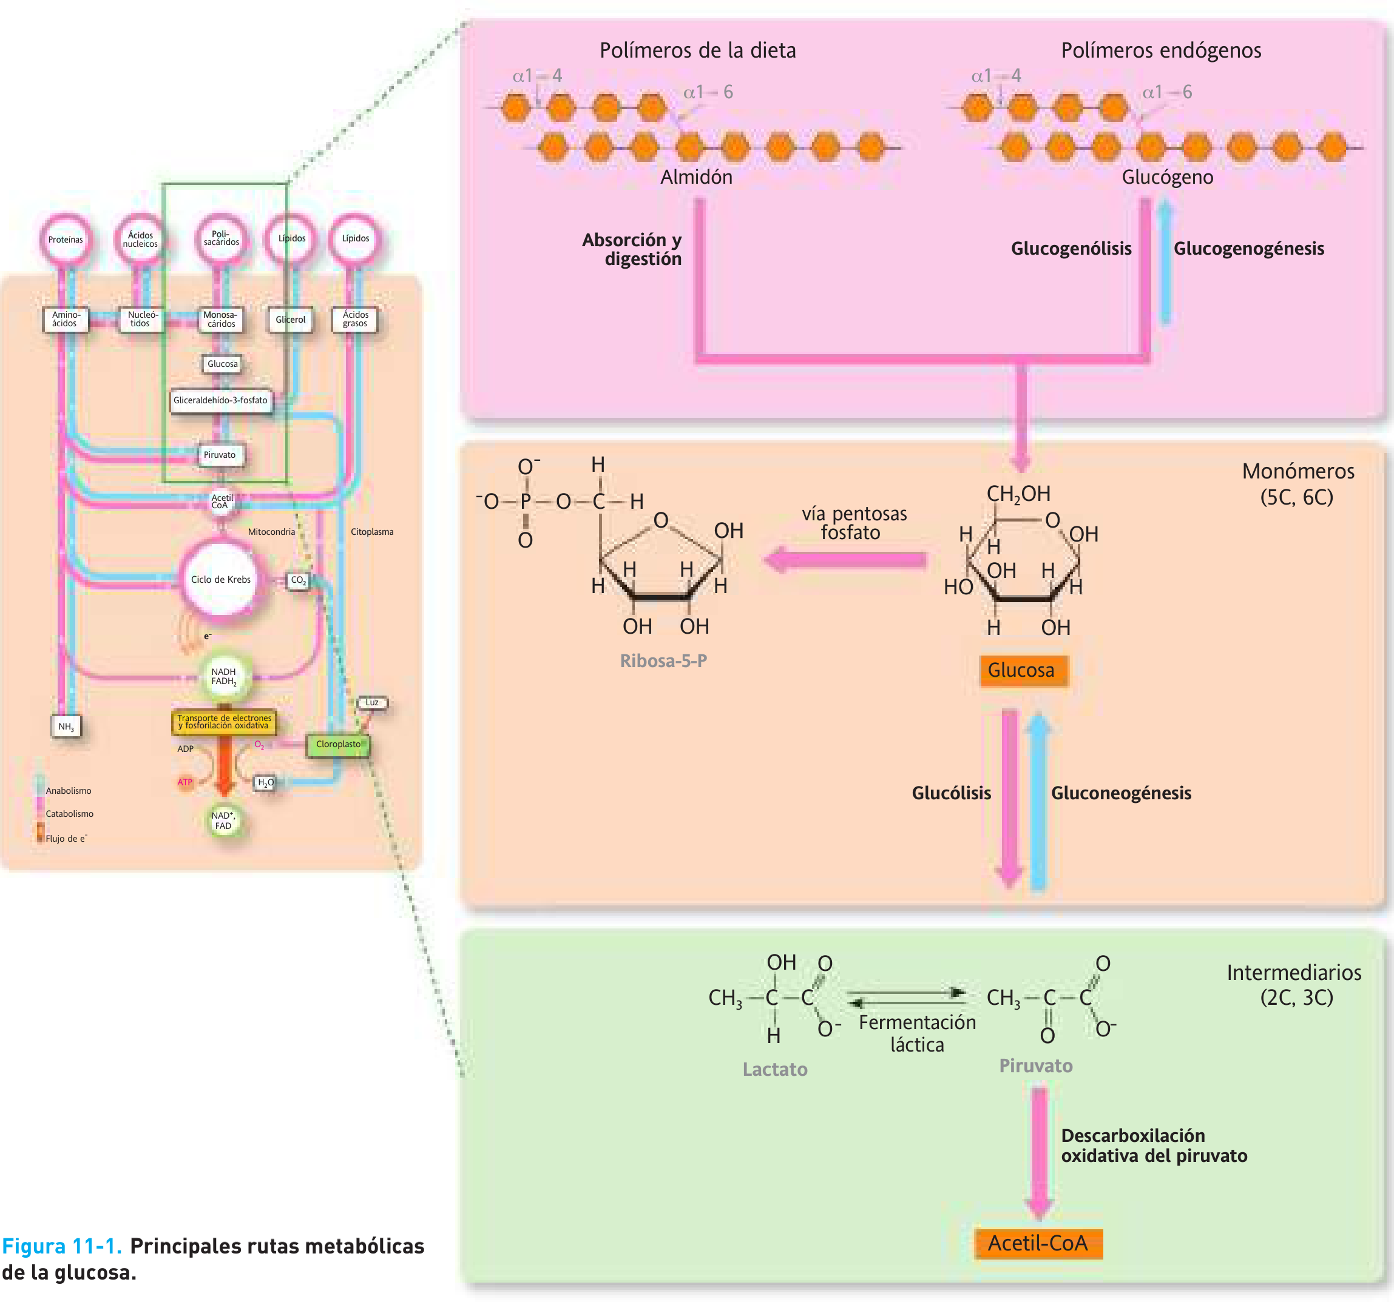
METABOLISMO DE LOS HIDRATOS DE CARBONO
BIOQUÍMICA
1.3. Imagen del libro: cómo leer el mapa
general
Figura 11-1. Panorama de las rutas de la glucosa. Fuente: capítulo proporcionado, p.
244 del libro (p. 2 del PDF). Ubicación en esta guía: § 1.3. Imagen original recortada, no
redibujada.
Texto íntegro del resumen · Presentación editable
023 / 380
Notes:
Imagen original íntegra del resumen; SHA256 6d4380f3fcbaee40099fbceff794b1faeaaf40aa1c1943c2cc2a360586907a82. Su pie y su explicación están transcritos sin abreviar. La imagen conserva la nitidez disponible en el PDF comprimido.

Slide 24
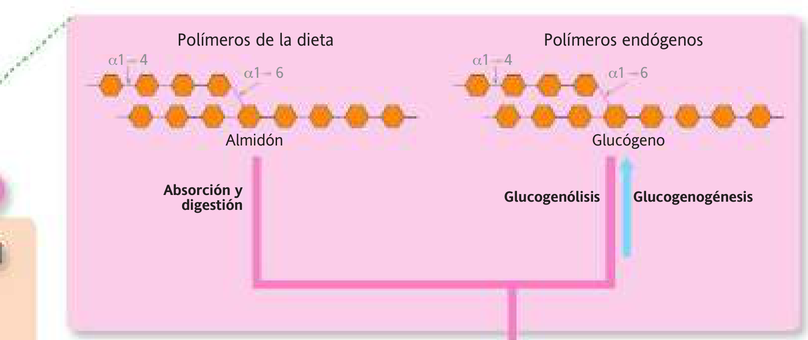
METABOLISMO DE LOS HIDRATOS DE CARBONO
BIOQUÍMICA
11-1 · Vista ampliada: Polímeros de la dieta y
glucógeno
Detalle complementario de la imagen original. La lámina completa y su explicación se
conservan en esta sección.
Texto íntegro del resumen · Presentación editable
024 / 380
Notes:
Recorte adicional para lectura; no reemplaza ni modifica la imagen original. Fuente: Figura 11-1. Panorama de las rutas de la glucosa. Fuente: capítulo proporcionado, p. 244 del libro (p. 2 del PDF). Ubicación en esta guía: § 1.3. Imagen original recortada, no redibujada.

Slide 25
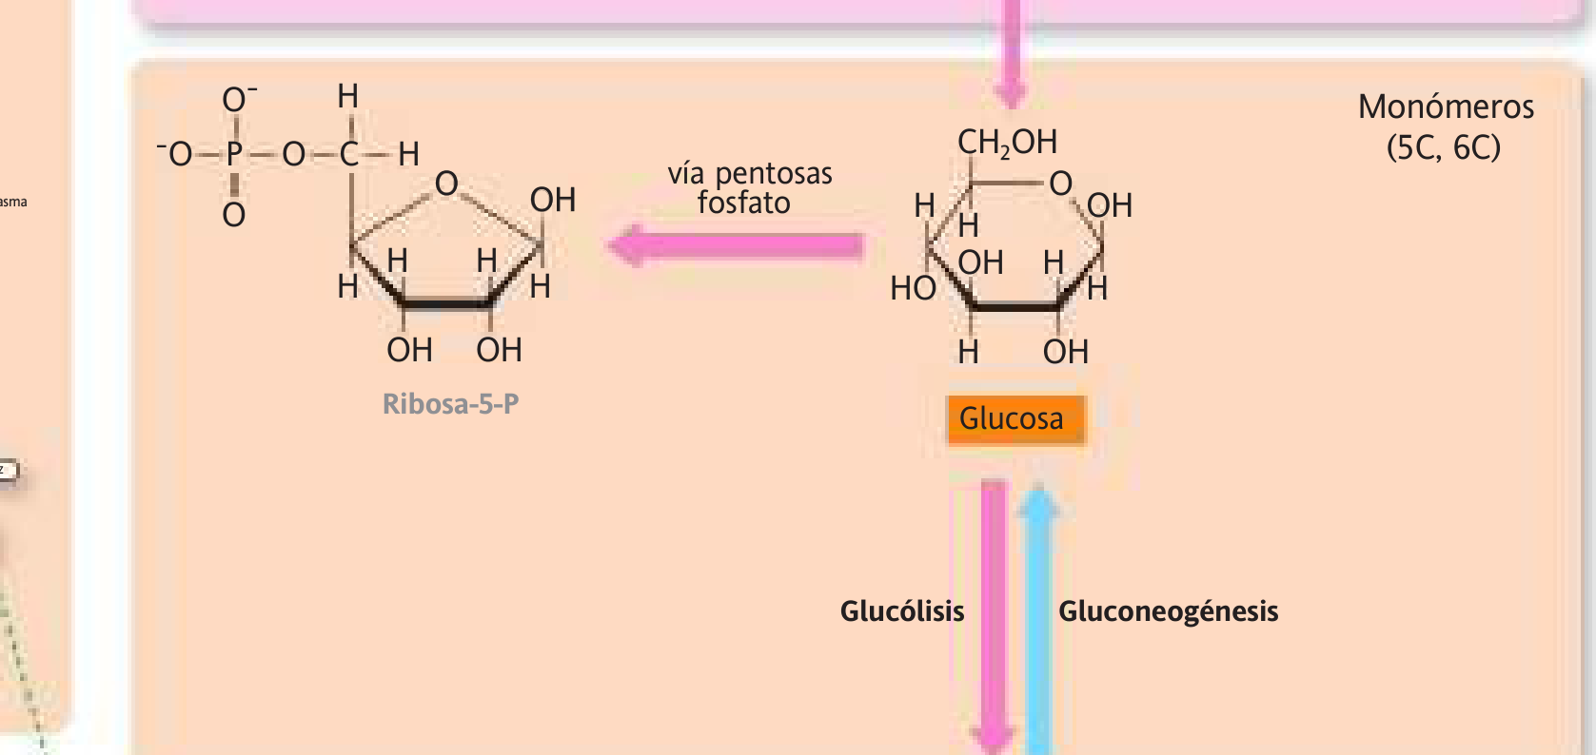
METABOLISMO DE LOS HIDRATOS DE CARBONO
BIOQUÍMICA
11-1 · Vista ampliada: Glucosa, pentosas y vías
opuestas
Detalle complementario de la imagen original. La lámina completa y su explicación se
conservan en esta sección.
Texto íntegro del resumen · Presentación editable
025 / 380
Notes:
Recorte adicional para lectura; no reemplaza ni modifica la imagen original. Fuente: Figura 11-1. Panorama de las rutas de la glucosa. Fuente: capítulo proporcionado, p. 244 del libro (p. 2 del PDF). Ubicación en esta guía: § 1.3. Imagen original recortada, no redibujada.

Slide 26
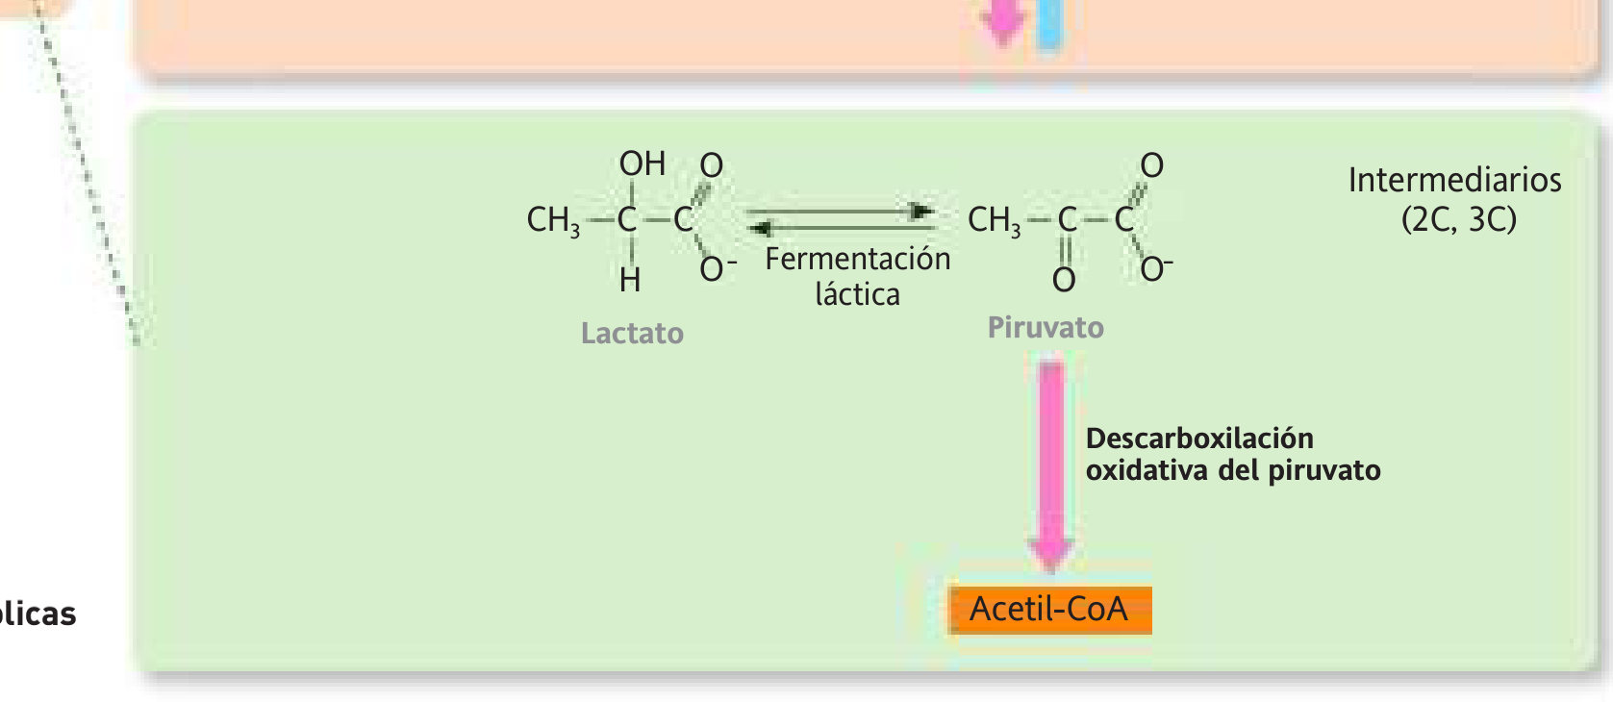
METABOLISMO DE LOS HIDRATOS DE CARBONO
BIOQUÍMICA
11-1 · Vista ampliada: Piruvato, lactato y acetil-
CoA
Detalle complementario de la imagen original. La lámina completa y su explicación se
conservan en esta sección.
Texto íntegro del resumen · Presentación editable
026 / 380
Notes:
Recorte adicional para lectura; no reemplaza ni modifica la imagen original. Fuente: Figura 11-1. Panorama de las rutas de la glucosa. Fuente: capítulo proporcionado, p. 244 del libro (p. 2 del PDF). Ubicación en esta guía: § 1.3. Imagen original recortada, no redibujada.

Slide 27
METABOLISMO DE LOS HIDRATOS DE CARBONO
BIOQUÍMICA
1.3. Imagen del libro: cómo leer el mapa
general — continuación
Lectura de la figura 11-1. En la zona superior aparecen polímeros de
glucosa: el almidón de la dieta y el glucógeno de reserva. Ambos pueden
originar unidades de glucosa, pero no cumplen la misma función ni se
degradan mediante idénticos procesos. El almidón debe digerirse y
absorberse; el glucógeno intracelular puede movilizarse directamente
dentro de los tejidos.
Texto íntegro del resumen · Presentación editable
027 / 380
Notes:
Transcripción literal de unidades del Word: P0045. El ajuste es únicamente de paginación y tipografía; no se ha condensado el texto.

Slide 28
METABOLISMO DE LOS HIDRATOS DE CARBONO
BIOQUÍMICA
1.3. Imagen del libro: cómo leer el mapa
general — continuación
En la zona central se sitúa la glucosa. Las flechas hacia piruvato
representan la glucólisis; las flechas en dirección contraria representan la
gluconeogénesis, que no es una simple inversión de todas las reacciones.
Hacia la izquierda, la ruta de las pentosas fosfato muestra que también se
pueden obtener azúcares de cinco carbonos. En la zona inferior, el
piruvato puede convertirse en lactato o en acetil-CoA.
Texto íntegro del resumen · Presentación editable
028 / 380
Notes:
Transcripción literal de unidades del Word: P0046. El ajuste es únicamente de paginación y tipografía; no se ha condensado el texto.

Slide 29
METABOLISMO DE LOS HIDRATOS DE CARBONO
BIOQUÍMICA
1.3. Imagen del libro: cómo leer el mapa
general — continuación
Qué debe aprender de la imagen: la glucosa comunica reservas,
obtención de energía y biosíntesis. No todo el carbono tiene que terminar
en piruvato ni todo el piruvato tiene que terminar en lactato. Las flechas
describen alternativas cuya utilización depende del tejido, del estado
hormonal y de las necesidades metabólicas.
Texto íntegro del resumen · Presentación editable
029 / 380
Notes:
Transcripción literal de unidades del Word: P0047. El ajuste es únicamente de paginación y tipografía; no se ha condensado el texto.

Slide 30
METABOLISMO DE LOS HIDRATOS DE CARBONO
BIOQUÍMICA
1.4. Compartimentos y cooperación entre
tejidos
La ubicación de una reacción determina con qué otros procesos puede
acoplarse. La glucólisis y las pentosas fosfato son citosólicas. En células
humanas con mitocondrias, el complejo piruvato deshidrogenasa actúa en
la matriz mitocondrial. La gluconeogénesis distribuye sus reacciones entre
mitocondria, citosol y retículo endoplasmático; la síntesis y degradación
del glucógeno se organizan en torno a gránulos citosólicos.
Texto íntegro del resumen · Presentación editable
030 / 380
Notes:
Transcripción literal de unidades del Word: P0049. El ajuste es únicamente de paginación y tipografía; no se ha condensado el texto.

Slide 31
METABOLISMO DE LOS HIDRATOS DE CARBONO
BIOQUÍMICA
1.4. Compartimentos y cooperación entre
tejidos — continuación
El hígado contribuye a mantener la glucosa de la sangre, mientras que el
músculo utiliza buena parte de sus reservas para sí mismo. Los eritrocitos
maduros carecen de mitocondrias: dependen de la glucólisis para obtener
ATP y de la ruta de las pentosas para sostener la defensa antioxidante. El
encéfalo necesita un suministro importante de glucosa, aunque durante el
ayuno prolongado puede utilizar cuerpos cetónicos en mayor proporción.
Texto íntegro del resumen · Presentación editable
031 / 380
Notes:
Transcripción literal de unidades del Word: P0050. El ajuste es únicamente de paginación y tipografía; no se ha condensado el texto.

Slide 32
METABOLISMO DE LOS HIDRATOS DE CARBONO
BIOQUÍMICA
Cuadro sinóptico editable: destinos de la
glucosa-6-fosfato
Cuadro sinóptico: punto de decisión | Rama metabólica y significado
Glucosa → G6P | Fosforilación inicial: permite captar y distribuir carbono dentro de la célula.
↳ Necesidad de ATP | G6P → fructosa-6-P → glucólisis → piruvato.
↳ Necesidad de NADPH | G6P → fase oxidativa de las pentosas fosfato → NADPH.
↳ Necesidad de ribosa | Pentosas fosfato → ribosa-5-P → nucleótidos.
↳ Exceso de glucosa | G6P → G1P → UDP-glucosa → glucógeno.
Texto íntegro del resumen · Presentación editable
032 / 380
Notes:
Cuadro nativo y editable de Word T004. Filas originales 1–5; encabezados repetidos para comprensión. No se elimina ninguna celda.

Slide 33
METABOLISMO DE LOS HIDRATOS DE CARBONO
BIOQUÍMICA
Cuadro sinóptico editable: destinos de la
glucosa-6-fosfato — continuación
Cuadro sinóptico: punto de decisión | Rama metabólica y significado
↳ Necesidad de glucosa sanguínea | En tejidos con el sistema glucosa-6-fosfatasa: G6P → glucosa libre → sangre.
Texto íntegro del resumen · Presentación editable
033 / 380
Notes:
Cuadro nativo y editable de Word T004. Filas originales 6–6; encabezados repetidos para comprensión. No se elimina ninguna celda.

Slide 34
METABOLISMO DE LOS HIDRATOS DE CARBONO
BIOQUÍMICA
Cuadro sinóptico editable: destinos de la
glucosa-6-fosfato — continuación
Idea para recordar
La glucosa-6-fosfato es una encrucijada, no un intermediario exclusivo de
la glucólisis. Esta es la razón por la que la reacción de la PFK-1 se
considera el paso de compromiso más específico de la vía glucolítica.
Texto íntegro del resumen · Presentación editable
034 / 380
Notes:
Recuadro completo del Word, tabla T005. El texto es editable.

Slide 35
CAPÍTULO 11 · SECCIÓN 2
02
2. Digestión y absorción de los
carbohidratos de la dieta
Contenido íntegro · lectura didáctica · cuadros y estructuras
Texto íntegro del resumen · Presentación editable
035 / 380
Notes:
Inicio de sección; se conserva el encabezado completo del documento de Word.

Slide 36
METABOLISMO DE LOS HIDRATOS DE CARBONO
BIOQUÍMICA
2.1. Qué carbohidratos se digieren y cuáles
forman parte de la fibra
El aparato digestivo no absorbe normalmente los grandes polisacáridos
como tales: debe convertirlos en monosacáridos que puedan atravesar el
epitelio intestinal. Los carbohidratos digeribles incluyen almidón y
disacáridos como sacarosa y lactosa. La capacidad de digerirlos depende
de disponer de enzimas capaces de reconocer sus enlaces glucosídicos.
Texto íntegro del resumen · Presentación editable
036 / 380
Notes:
Transcripción literal de unidades del Word: P0054. El ajuste es únicamente de paginación y tipografía; no se ha condensado el texto.

Slide 37
METABOLISMO DE LOS HIDRATOS DE CARBONO
BIOQUÍMICA
2.1. Qué carbohidratos se digieren y cuáles
forman parte de la fibra — continuación
El almidón está constituido por amilosa, predominantemente lineal, y
amilopectina, ramificada. La amilosa presenta enlaces α(1→4); la
amilopectina añade puntos de ramificación α(1→6). El glucógeno de
origen animal tiene una organización comparable, con abundantes
ramificaciones. Esta diferencia estructural explica por qué no basta una
única enzima para degradar completamente un polímero ramificado.
Texto íntegro del resumen · Presentación editable
037 / 380
Notes:
Transcripción literal de unidades del Word: P0055. El ajuste es únicamente de paginación y tipografía; no se ha condensado el texto.

Slide 38
METABOLISMO DE LOS HIDRATOS DE CARBONO
BIOQUÍMICA
2.1. Qué carbohidratos se digieren y cuáles
forman parte de la fibra — continuación
Los componentes de la fibra, como la celulosa y diversos polisacáridos
vegetales, resisten la digestión por las enzimas humanas. Ello no significa
que carezcan de efectos fisiológicos. Favorecen el tránsito intestinal,
pueden contribuir a la saciedad y modificar la velocidad de absorción de
nutrientes. Como ampliación del capítulo, parte de la fibra es fermentada
por la microbiota y origina metabolitos aprovechables, entre ellos ácidos
grasos de cadena corta.
Texto íntegro del resumen · Presentación editable
038 / 380
Notes:
Transcripción literal de unidades del Word: P0056. El ajuste es únicamente de paginación y tipografía; no se ha condensado el texto.

Slide 39
METABOLISMO DE LOS HIDRATOS DE CARBONO
BIOQUÍMICA
2.1. Qué carbohidratos se digieren y cuáles
forman parte de la fibra — continuación
Relación estructura-función: los humanos poseen enzimas para
muchos enlaces α de los carbohidratos alimentarios, pero no disponen de
celulasas para hidrolizar eficientemente los enlaces β(1→4) de la celulosa.
La distinción entre digerible y no digerible es, por tanto, una propiedad de
la interacción entre la estructura del alimento y el repertorio enzimático
del organismo.
Texto íntegro del resumen · Presentación editable
039 / 380
Notes:
Transcripción literal de unidades del Word: P0057. El ajuste es únicamente de paginación y tipografía; no se ha condensado el texto.

Slide 40
METABOLISMO DE LOS HIDRATOS DE CARBONO
BIOQUÍMICA
2.2. Proceso digestivo: del polímero al
monosacárido
La digestión del almidón comienza en la boca por la amilasa salival y
continúa de forma importante en el intestino delgado gracias a la amilasa
pancreática. Las α-amilasas son endohidrolasas: rompen enlaces α(1→4)
internos y originan maltosa, maltotriosa y dextrinas límite. No resuelven
por sí mismas los enlaces α(1→6) de las ramificaciones.
Texto íntegro del resumen · Presentación editable
040 / 380
Notes:
Transcripción literal de unidades del Word: P0059. El ajuste es únicamente de paginación y tipografía; no se ha condensado el texto.

Slide 41
METABOLISMO DE LOS HIDRATOS DE CARBONO
BIOQUÍMICA
2.2. Proceso digestivo: del polímero al
monosacárido — continuación
Las enzimas del borde en cepillo completan la digestión. Las actividades
de maltasa y glucoamilasa liberan glucosa desde pequeños oligómeros; el
complejo sacarasa-isomaltasa contribuye tanto a la digestión de sacarosa
como a la de productos del almidón y sus ramificaciones. La lactasa
rompe la lactosa en glucosa y galactosa. El resultado final es una mezcla
de monosacáridos que puede ser absorbida.
Texto íntegro del resumen · Presentación editable
041 / 380
Notes:
Transcripción literal de unidades del Word: P0060. El ajuste es únicamente de paginación y tipografía; no se ha condensado el texto.

Slide 42
METABOLISMO DE LOS HIDRATOS DE CARBONO
BIOQUÍMICA
Cuadro comparativo: sustratos, enlaces,
enzimas y productos
Sustrato / enlace relevante | Enzima o actividad | Productos y sentido fisiológico
Almidón: enlaces α(1→4) internos | Amilasa salival y pancreática | Maltosa, maltotriosa y dextrinas límite; no hidroliza las ramificaciones α(1→6).
Maltosa y pequeños oligómeros de glucosa | Maltasa y otras α- glucosidasas del borde en cepillo | Glucosa lista para su absorción.
Texto íntegro del resumen · Presentación editable
042 / 380
Notes:
Cuadro nativo y editable de Word T006. Filas originales 1–2; encabezados repetidos para comprensión. No se elimina ninguna celda.

Slide 43
METABOLISMO DE LOS HIDRATOS DE CARBONO
BIOQUÍMICA
Cuadro comparativo: sustratos, enlaces,
enzimas y productos — continuación
Sustrato / enlace relevante | Enzima o actividad | Productos y sentido fisiológico
Dextrinas con ramificaciones α(1→6) | Isomaltasa | Resuelve puntos de ramificación y facilita la digestión completa.
Sacarosa: glucosa + fructosa | Sacarasa | Libera una glucosa y una fructosa.
Lactosa: enlace β(1→4) | Lactasa | Libera una glucosa y una galactosa.
Texto íntegro del resumen · Presentación editable
043 / 380
Notes:
Cuadro nativo y editable de Word T006. Filas originales 3–5; encabezados repetidos para comprensión. No se elimina ninguna celda.

Slide 44
METABOLISMO DE LOS HIDRATOS DE CARBONO
BIOQUÍMICA
Cuadro comparativo: sustratos, enlaces,
enzimas y productos — continuación
Sustrato / enlace relevante | Enzima o actividad | Productos y sentido fisiológico
Celulosa: enlaces β(1→4) | No existe una actividad celulasa digestiva humana eficaz | Permanece como parte de la fibra; no se convierte directamente en glucosa por enzimas humanas.
Texto íntegro del resumen · Presentación editable
044 / 380
Notes:
Cuadro nativo y editable de Word T006. Filas originales 6–6; encabezados repetidos para comprensión. No se elimina ninguna celda.

Slide 45
METABOLISMO DE LOS HIDRATOS DE CARBONO
BIOQUÍMICA
Cuadro comparativo: sustratos, enlaces,
enzimas y productos — continuación
No confunda hidrólisis digestiva con fosforólisis intracelular. En la
digestión se utiliza agua para romper enlaces y obtener azúcares libres.
En la glucogenólisis, la glucógeno fosforilasa emplea fosfato inorgánico y
libera glucosa-1-fosfato, lo que conserva parte del potencial energético de
la unidad de glucosa.
Texto íntegro del resumen · Presentación editable
045 / 380
Notes:
Transcripción literal de unidades del Word: P0062. El ajuste es únicamente de paginación y tipografía; no se ha condensado el texto.

Slide 46
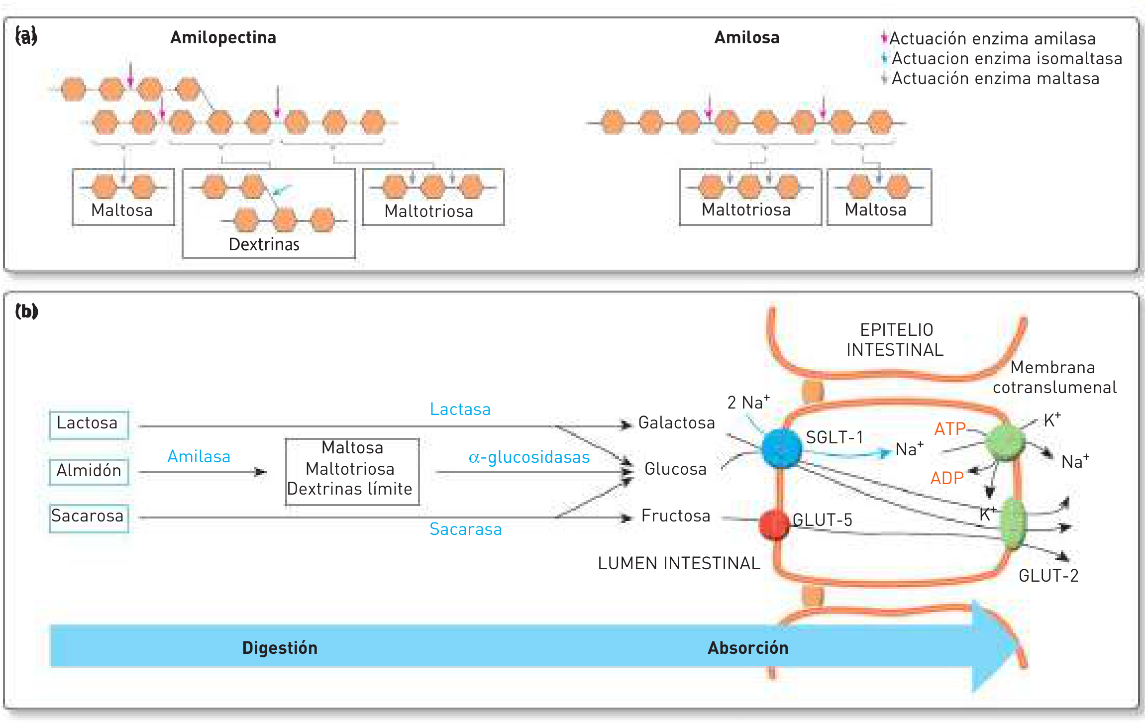
METABOLISMO DE LOS HIDRATOS DE CARBONO
BIOQUÍMICA
2.3. Imagen del libro: digestión y absorción
intestinal
Figura 11-2. Digestión del almidón y absorción intestinal. Fuente: capítulo
proporcionado, p. 247 del libro (p. 5 del PDF). Ubicación en esta guía: § 2.3. Imagen original
recortada, no redibujada.
Texto íntegro del resumen · Presentación editable
046 / 380
Notes:
Imagen original íntegra del resumen; SHA256 9391c7f153e960c14451788f6641e9646423eb45725d2f087ac6889e329e952b. Su pie y su explicación están transcritos sin abreviar. La imagen conserva la nitidez disponible en el PDF comprimido.

Slide 47
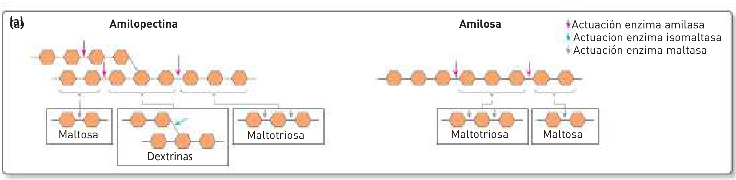
METABOLISMO DE LOS HIDRATOS DE CARBONO
BIOQUÍMICA
11-2 · Vista ampliada: Panel a: productos de la
digestión
Detalle complementario de la imagen original. La lámina completa y su explicación se
conservan en esta sección.
Texto íntegro del resumen · Presentación editable
047 / 380
Notes:
Recorte adicional para lectura; no reemplaza ni modifica la imagen original. Fuente: Figura 11-2. Digestión del almidón y absorción intestinal. Fuente: capítulo proporcionado, p. 247 del libro (p. 5 del PDF). Ubicación en esta guía: § 2.3. Imagen original recortada, no redibujada.

Slide 48
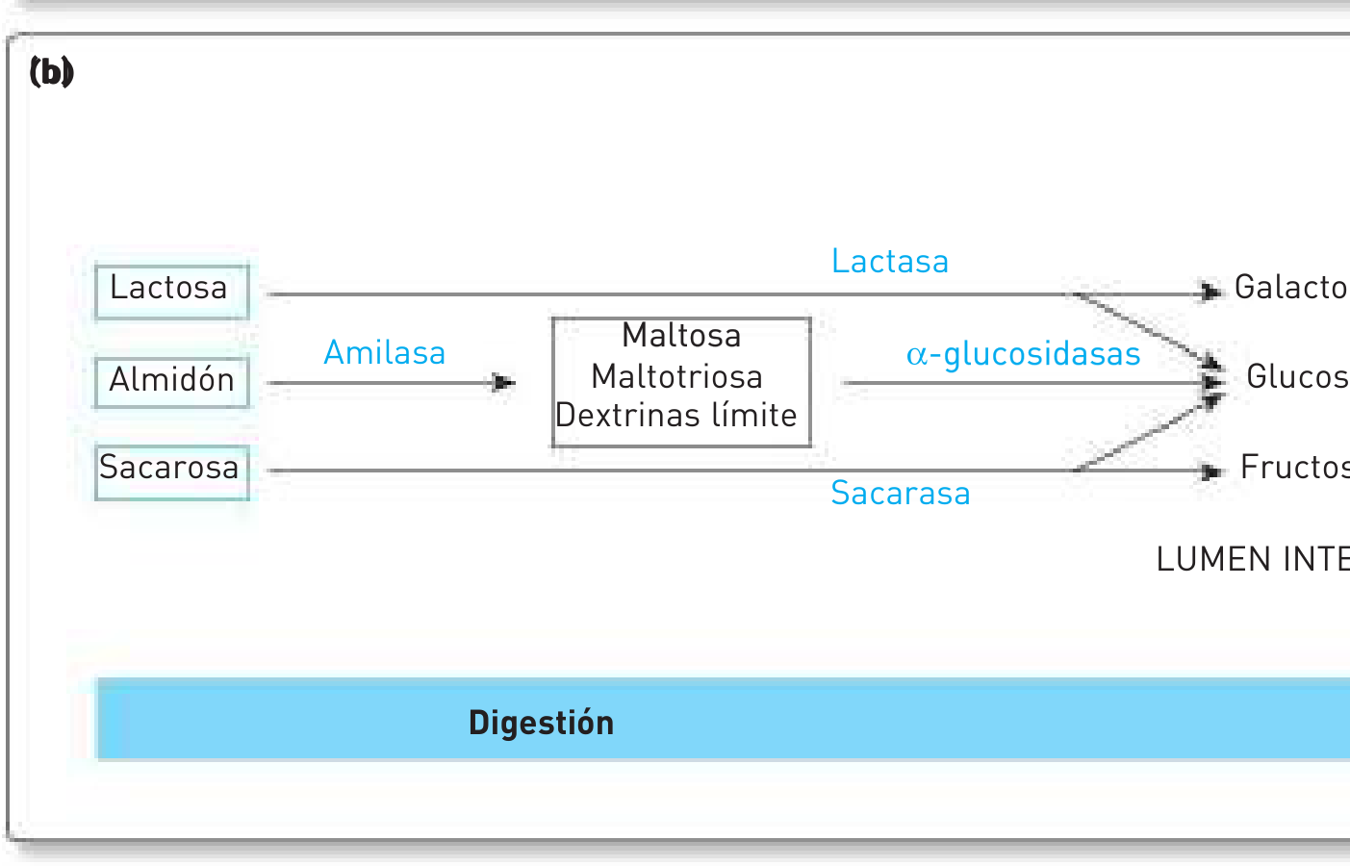
METABOLISMO DE LOS HIDRATOS DE CARBONO
BIOQUÍMICA
11-2 · Vista ampliada: Panel b: enzimas y
monosacáridos
Detalle complementario de la imagen original. La lámina completa y su explicación se
conservan en esta sección.
Texto íntegro del resumen · Presentación editable
048 / 380
Notes:
Recorte adicional para lectura; no reemplaza ni modifica la imagen original. Fuente: Figura 11-2. Digestión del almidón y absorción intestinal. Fuente: capítulo proporcionado, p. 247 del libro (p. 5 del PDF). Ubicación en esta guía: § 2.3. Imagen original recortada, no redibujada.

Slide 49
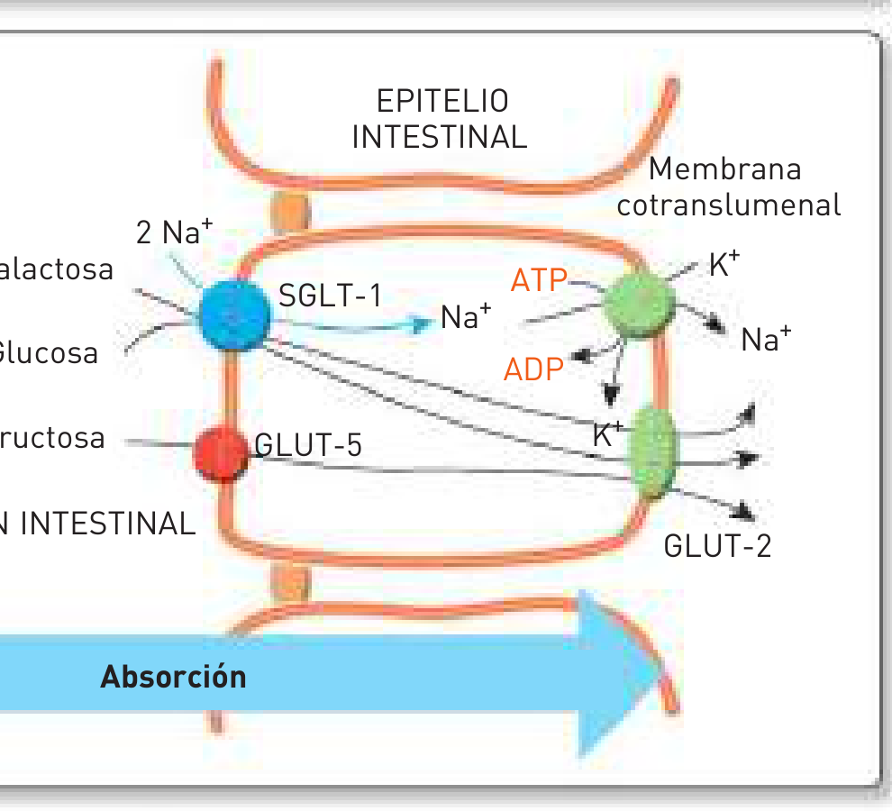
METABOLISMO DE LOS HIDRATOS DE CARBONO
BIOQUÍMICA
11-2 · Vista ampliada: Panel b: transporte
intestinal
Detalle complementario de la imagen original. La lámina completa y su explicación se
conservan en esta sección.
Texto íntegro del resumen · Presentación editable
049 / 380
Notes:
Recorte adicional para lectura; no reemplaza ni modifica la imagen original. Fuente: Figura 11-2. Digestión del almidón y absorción intestinal. Fuente: capítulo proporcionado, p. 247 del libro (p. 5 del PDF). Ubicación en esta guía: § 2.3. Imagen original recortada, no redibujada.

Slide 50
METABOLISMO DE LOS HIDRATOS DE CARBONO
BIOQUÍMICA
2.3. Imagen del libro: digestión y absorción
intestinal — continuación
Panel a. Compare la cadena de amilosa con la amilopectina. La amilasa
puede cortar los segmentos lineales, pero alrededor de los puntos de
ramificación quedan fragmentos que requieren otras actividades. La
presencia de maltosa, maltotriosa y dextrinas límite no indica una
digestión fallida: son productos intermedios normales.
Panel b. Siga la secuencia de izquierda a derecha: sustrato alimentario →
enzima digestiva → monosacárido → transportador. Glucosa y galactosa
ingresan principalmente mediante SGLT-1; la fructosa lo hace mediante
GLUT-5. Después, los monosacáridos salen del enterocito hacia la
circulación por la membrana basolateral, donde tiene importancia GLUT-2.
Texto íntegro del resumen · Presentación editable
050 / 380
Notes:
Transcripción literal de unidades del Word: P0065, P0066. El ajuste es únicamente de paginación y tipografía; no se ha condensado el texto.

Slide 51
METABOLISMO DE LOS HIDRATOS DE CARBONO
BIOQUÍMICA
2.3. Imagen del libro: digestión y absorción
intestinal — continuación
La bomba Na⁺/K⁺-ATPasa mantiene el gradiente de sodio que permite
funcionar al cotransporte. Así, SGLT-1 no utiliza directamente ATP en cada
transporte, pero depende de un gradiente cuya conservación sí requiere
energía. Esta es la base del transporte activo secundario.
Texto íntegro del resumen · Presentación editable
051 / 380
Notes:
Transcripción literal de unidades del Word: P0067. El ajuste es únicamente de paginación y tipografía; no se ha condensado el texto.

Slide 52
METABOLISMO DE LOS HIDRATOS DE CARBONO
BIOQUÍMICA
2.4. Transportadores: no son enzimas
digestivas
Un transportador mueve un soluto a través de una membrana; una
enzima modifica químicamente un sustrato. La lactasa y SGLT-1
participan en el aprovechamiento de un alimento, pero hacen trabajos
diferentes. Las proteínas GLUT median difusión facilitada: el movimiento
depende del gradiente y no requiere hidrólisis directa de ATP. Las SGLT
acoplan el transporte de azúcar al de sodio.
Texto íntegro del resumen · Presentación editable
052 / 380
Notes:
Transcripción literal de unidades del Word: P0069. El ajuste es únicamente de paginación y tipografía; no se ha condensado el texto.

Slide 53
METABOLISMO DE LOS HIDRATOS DE CARBONO
BIOQUÍMICA
2.4. Transportadores: no son enzimas
digestivas — continuación
Transportador | Dónde o cómo actúa | Qué debe recordar
SGLT-1 | Membrana apical intestinal; también participa en el riñón | Cotransporta Na⁺ con glucosa o galactosa; transporte activo secundario.
SGLT-2 | Principalmente túbulo proximal renal | Recupera gran parte de la glucosa filtrada; no es el principal transportador intestinal.
GLUT-1 | Eritrocitos y otros tejidos; barreras de suministro al sistema nervioso | Participa en la captación basal de glucosa.
Texto íntegro del resumen · Presentación editable
053 / 380
Notes:
Cuadro nativo y editable de Word T007. Filas originales 1–3; encabezados repetidos para comprensión. No se elimina ninguna celda.

Slide 54
METABOLISMO DE LOS HIDRATOS DE CARBONO
BIOQUÍMICA
2.4. Transportadores: no son enzimas
digestivas — continuación
Transportador | Dónde o cómo actúa | Qué debe recordar
GLUT-2 | Hígado y membrana basolateral intestinal; otros tejidos según la especie | Permite intercambio de monosacáridos y tiene alta capacidad. No es GLUT-4.
GLUT-3 | Destaca en neuronas | Favorece captación de glucosa con elevada afinidad.
Texto íntegro del resumen · Presentación editable
054 / 380
Notes:
Cuadro nativo y editable de Word T007. Filas originales 4–5; encabezados repetidos para comprensión. No se elimina ninguna celda.

Slide 55
METABOLISMO DE LOS HIDRATOS DE CARBONO
BIOQUÍMICA
2.4. Transportadores: no son enzimas
digestivas — continuación
Transportador | Dónde o cómo actúa | Qué debe recordar
GLUT-4 | Músculo esquelético y cardíaco y tejido adiposo | La insulina favorece su translocación a la membrana; la contracción muscular también puede estimular su movilización.
GLUT-5 | Membrana apical del intestino delgado | Es importante para el transporte de fructosa.
Texto íntegro del resumen · Presentación editable
055 / 380
Notes:
Cuadro nativo y editable de Word T007. Filas originales 6–7; encabezados repetidos para comprensión. No se elimina ninguna celda.

Slide 56
METABOLISMO DE LOS HIDRATOS DE CARBONO
BIOQUÍMICA
2.4. Transportadores: no son enzimas
digestivas — continuación
La tabla 11-1 del capítulo presenta varios miembros de estas familias.
Para esta guía se priorizan los de mayor utilidad para comprender
digestión, captación y regulación. Precisión: el transportador de G6P del
retículo endoplasmático es G6PT, codificado por SLC37A4; no debe
identificarse sin más con el GLUT-7 de la tabla original. Esta nomenclatura
se explica en la referencia complementaria de MedlinePlus.
Texto íntegro del resumen · Presentación editable
056 / 380
Notes:
Transcripción literal de unidades del Word: P0070. El ajuste es únicamente de paginación y tipografía; no se ha condensado el texto.

Slide 57
METABOLISMO DE LOS HIDRATOS DE CARBONO
BIOQUÍMICA
2.5. Intolerancias digestivas: por qué aparecen
gases y diarrea
El recuadro 11-1 explica que, cuando un disacárido no se hidroliza
adecuadamente, permanece en la luz intestinal. Aumenta la carga
osmótica y favorece la entrada o retención de agua. Además, la
microbiota puede fermentarlo y generar gases y ácidos. Por esta
combinación aparecen distensión, meteorismo, dolor abdominal y diarrea.
La malabsorción de lactosa se relaciona con una actividad insuficiente
de lactasa. Conviene diferenciarla de la alergia a proteínas de la leche,
que tiene mecanismos inmunológicos. También hay deficiencias del
complejo sacarasa-isomaltasa, que dificultan el aprovechamiento de
sacarosa y de determinados productos del almidón.
Texto íntegro del resumen · Presentación editable
057 / 380
Notes:
Transcripción literal de unidades del Word: P0072, P0073. El ajuste es únicamente de paginación y tipografía; no se ha condensado el texto.

Slide 58
METABOLISMO DE LOS HIDRATOS DE CARBONO
BIOQUÍMICA
2.5. Intolerancias digestivas: por qué aparecen
gases y diarrea — continuación
Precisión importante sobre la lactasa
La reducción de lactasa en muchos adultos tiene una base de desarrollo y
genética; no se explica simplemente por «dejar de beber leche». La
tolerancia depende también de la cantidad ingerida y de otros factores. El
recuadro original contiene recomendaciones muy generales: no deben
utilizarse como pautas de alimentación para lactantes ni como
indicaciones clínicas individuales.
Texto íntegro del resumen · Presentación editable
058 / 380
Notes:
Recuadro completo del Word, tabla T008. El texto es editable.

Slide 59
METABOLISMO DE LOS HIDRATOS DE CARBONO
BIOQUÍMICA
2.6. Índice glucémico: velocidad de respuesta,
no cantidad total de azúcar
El recuadro 11-2 presenta el índice glucémico, IG, como una medida de la
respuesta de glucosa sanguínea producida por un alimento con
carbohidratos disponibles, comparada con un alimento de referencia. El
concepto sirve para entender que diferentes alimentos pueden elevar la
glucemia con distinta rapidez.
No debe confundirse el IG con la cantidad absoluta de carbohidratos de
una porción ni con la calidad nutricional global del alimento. La carga
glucémica, como ampliación didáctica, combina el IG con los gramos de
carbohidratos disponibles de la porción: carga glucémica ≈ IG × gramos
de carbohidratos / 100.
Texto íntegro del resumen · Presentación editable
059 / 380
Notes:
Transcripción literal de unidades del Word: P0075, P0076. El ajuste es únicamente de paginación y tipografía; no se ha condensado el texto.

Slide 60
METABOLISMO DE LOS HIDRATOS DE CARBONO
BIOQUÍMICA
2.6. Índice glucémico: velocidad de respuesta,
no cantidad total de azúcar — continuación
La composición, la cocción, el procesamiento, el contenido de fibra y la
combinación con otros alimentos modifican la respuesta. Los valores de la
tabla del capítulo son ejemplos, no constantes universales. Para estudiar
la bioquímica, la idea esencial es que la velocidad de digestión y
absorción afecta la llegada de glucosa a la sangre y, con ello, la respuesta
hormonal.
Texto íntegro del resumen · Presentación editable
060 / 380
Notes:
Transcripción literal de unidades del Word: P0077. El ajuste es únicamente de paginación y tipografía; no se ha condensado el texto.

Slide 61
CAPÍTULO 11 · SECCIÓN 3
03
3. Glucólisis: conceptos y lógica de la
vía
Contenido íntegro · lectura didáctica · cuadros y estructuras
Texto íntegro del resumen · Presentación editable
061 / 380
Notes:
Inicio de sección; se conserva el encabezado completo del documento de Word.

Slide 62
METABOLISMO DE LOS HIDRATOS DE CARBONO
BIOQUÍMICA
3.1. Definición, localización y finalidad
La glucólisis, o vía de Embden–Meyerhof–Parnas, es una secuencia de
diez reacciones enzimáticas que transforma una glucosa de seis
carbonos en dos piruvatos de tres carbonos. En las células humanas
ocurre en el citosol. Permite generar ATP mediante fosforilación a nivel de
sustrato y NADH mediante una reacción de oxidación.
La vía no consume oxígeno directamente. Puede funcionar tanto
cuando el metabolismo mitocondrial reoxida los equivalentes reductores
como cuando el piruvato se reduce a lactato. Las expresiones «glucólisis
aerobia» y «anaerobia», utilizadas en el capítulo, se refieren al contexto y
al destino de los productos, no a dos secuencias distintas de diez enzimas.
Texto íntegro del resumen · Presentación editable
062 / 380
Notes:
Transcripción literal de unidades del Word: P0080, P0081. El ajuste es únicamente de paginación y tipografía; no se ha condensado el texto.

Slide 63
METABOLISMO DE LOS HIDRATOS DE CARBONO
BIOQUÍMICA
3.1. Definición, localización y finalidad —
continuación
Su rapidez es útil para responder a demandas energéticas. Además, sus
intermediarios pueden servir como puntos de conexión con otras rutas.
Que produzca solo dos ATP netos no la vuelve poco importante: en los
eritrocitos maduros constituye la fuente esencial de ATP, y en el músculo
ayuda a sostener cambios rápidos de trabajo.
Texto íntegro del resumen · Presentación editable
063 / 380
Notes:
Transcripción literal de unidades del Word: P0082. El ajuste es únicamente de paginación y tipografía; no se ha condensado el texto.

Slide 64
METABOLISMO DE LOS HIDRATOS DE CARBONO
BIOQUÍMICA
3.2. Dos fases que deben entenderse antes de
memorizar
La fase preparativa o de inversión, reacciones 1–5, utiliza dos ATP.
Primero fosforila y reorganiza la hexosa; después la divide en dos triosas
fosfato. Solo el gliceraldehído-3-fosfato continúa directamente por la fase
siguiente, por lo que la dihidroxiacetona fosfato se isomeriza para formar
una segunda molécula de gliceraldehído-3-fosfato.
Texto íntegro del resumen · Presentación editable
064 / 380
Notes:
Transcripción literal de unidades del Word: P0084. El ajuste es únicamente de paginación y tipografía; no se ha condensado el texto.

Slide 65
METABOLISMO DE LOS HIDRATOS DE CARBONO
BIOQUÍMICA
3.2. Dos fases que deben entenderse antes de
memorizar — continuación
La fase de rendimiento, reacciones 6–10, se ejecuta dos veces por
glucosa: una por cada triosa que se procesa. En conjunto forma cuatro
ATP y dos NADH. Al restar los dos ATP invertidos, el resultado neto es dos
ATP por glucosa. En esta fase, la única oxidación de la ruta se acopla a
la conservación de energía en un intermediario con elevado potencial de
transferencia de fosforilo.
Texto íntegro del resumen · Presentación editable
065 / 380
Notes:
Transcripción literal de unidades del Word: P0085. El ajuste es únicamente de paginación y tipografía; no se ha condensado el texto.

Slide 66
METABOLISMO DE LOS HIDRATOS DE CARBONO
BIOQUÍMICA
3.2. Dos fases que deben entenderse antes de
memorizar — continuación
Característica | Fase preparativa: 1–5 | Fase de rendimiento: 6–10
Transformación principal | 1 hexosa → 2 triosas procesables | 2 triosas → 2 piruvatos
ATP | Consume 2 ATP | Produce 4 ATP en total
NADH | No produce NADH | Produce 2 NADH en total
Lógica química | Activar, reorganizar y dividir | Oxidar, conservar energía y formar ATP
Número de ejecuciones | Una por molécula de glucosa; la isomerización procesa la DHAP formada | Dos por glucosa, porque hay dos moléculas de GAP
Texto íntegro del resumen · Presentación editable
066 / 380
Notes:
Cuadro nativo y editable de Word T009. Filas originales 1–5; encabezados repetidos para comprensión. No se elimina ninguna celda.

Slide 67
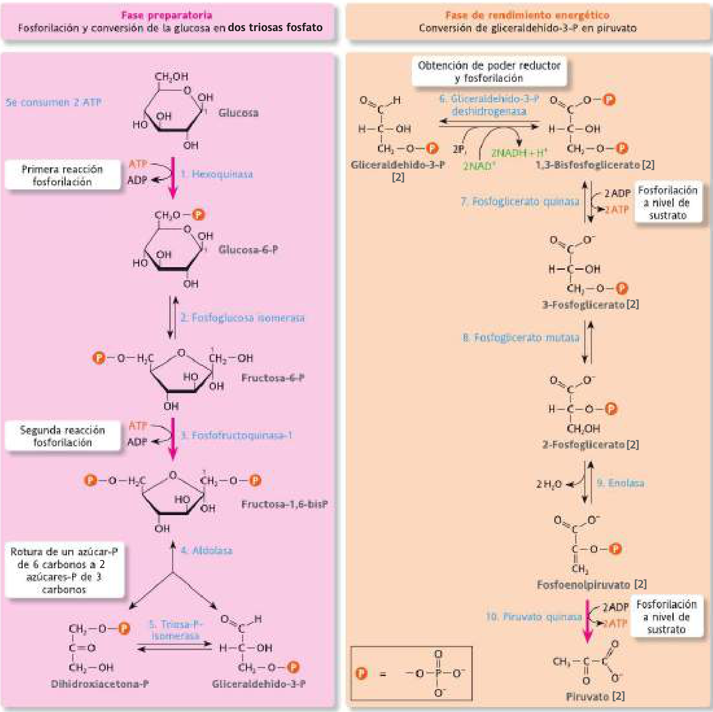
METABOLISMO DE LOS HIDRATOS DE CARBONO
BIOQUÍMICA
3.3. Imagen del libro: recorrido completo de la
glucólisis
Figura 11-3. Las diez reacciones y las dos fases de la glucólisis. Fuente: capítulo
proporcionado, p. 250 del libro (p. 8 del PDF). Ubicación en esta guía: § 3.3. Imagen original
recortada, no redibujada.
Texto íntegro del resumen · Presentación editable
067 / 380
Notes:
Imagen original íntegra del resumen; SHA256 dfbdd27e5af7050cd07fc18bc018f58a58fa4217d6d442ce68455dbbbd7a1ada. Su pie y su explicación están transcritos sin abreviar. La imagen conserva la nitidez disponible en el PDF comprimido.

Slide 68
METABOLISMO DE LOS HIDRATOS DE CARBONO
BIOQUÍMICA
3.3. Imagen del libro: recorrido completo de la
glucólisis — continuación
Cómo recorrer la figura 11-3. Empiece en la parte superior de la
columna izquierda y siga las reacciones numeradas. Las dos
fosforilaciones iniciales gastan ATP. La aldolasa divide la fructosa-1,6-
bisfosfato en DHAP y GAP; la isomerasa conecta ambos productos. Pase
entonces a la columna derecha, donde todos los intermediarios aparecen
duplicados por glucosa.
Texto íntegro del resumen · Presentación editable
068 / 380
Notes:
Transcripción literal de unidades del Word: P0088. El ajuste es únicamente de paginación y tipografía; no se ha condensado el texto.

Slide 69
METABOLISMO DE LOS HIDRATOS DE CARBONO
BIOQUÍMICA
3.3. Imagen del libro: recorrido completo de la
glucólisis — continuación
En el paso 6 observe la entrada de fosfato inorgánico y la reducción de
NAD⁺. En el paso 7 se produce el primer ATP. Los pasos 8 y 9 reorganizan
el intermediario y eliminan agua para formar PEP. El paso 10 produce el
segundo ATP de cada triosa y forma piruvato. Las flechas de sentido único
señalan pasos fuertemente favorables en condiciones celulares.
Mensaje que debe extraer: el gasto inicial no se recupera porque
«desaparezcan los fosfatos» sin más. Se recupera mediante dos
transferencias de fosforilo a ADP por cada triosa, utilizando intermediarios
adecuados: 1,3-bisfosfoglicerato y fosfoenolpiruvato.
Texto íntegro del resumen · Presentación editable
069 / 380
Notes:
Transcripción literal de unidades del Word: P0089, P0090. El ajuste es únicamente de paginación y tipografía; no se ha condensado el texto.

Slide 70
METABOLISMO DE LOS HIDRATOS DE CARBONO
BIOQUÍMICA
3.4. Nombres y abreviaturas que evitan errores
Nombre completo | Abreviatura utilizada | Rasgo que debe reconocer
Glucosa-6-fosfato | G6P | Hexosa fosforilada en C6.
Fructosa-6-fosfato | F6P | Cetosa fosforilada en C6.
Fructosa-1,6- bisfosfato | F1,6BP | Dos fosfatos separados: uno en C1 y otro en C6.
Dihidroxiacetona fosfato | DHAP | Triosa cetónica.
Gliceraldehído-3- fosfato | GAP o G3P | Triosa con grupo aldehído; en esta guía se usa GAP para no confundirla con glicerol-3-P.
Texto íntegro del resumen · Presentación editable
070 / 380
Notes:
Cuadro nativo y editable de Word T010. Filas originales 1–5; encabezados repetidos para comprensión. No se elimina ninguna celda.

Slide 71
METABOLISMO DE LOS HIDRATOS DE CARBONO
BIOQUÍMICA
3.4. Nombres y abreviaturas que evitan
errores — continuación
Nombre completo | Abreviatura utilizada | Rasgo que debe reconocer
1,3- bisfosfoglicerato | 1,3-BPG | Fosfato de acilo en C1 y fosfoéster en C3.
3-fosfoglicerato / 2-fosfoglicerato | 3-PG / 2-PG | Difieren en la posición del fosfato.
Fosfoenolpiruvato | PEP | Enol fosfato con elevado potencial de transferencia.
Fructosa-2,6- bisfosfato | F2,6BP | Regulador; no es el intermediario F1,6BP.
Texto íntegro del resumen · Presentación editable
071 / 380
Notes:
Cuadro nativo y editable de Word T010. Filas originales 6–9; encabezados repetidos para comprensión. No se elimina ninguna celda.

Slide 72
METABOLISMO DE LOS HIDRATOS DE CARBONO
BIOQUÍMICA
3.4. Nombres y abreviaturas que evitan
errores — continuación
Bisfosfato significa que hay dos grupos fosfato unidos a posiciones
diferentes de la molécula. Difosfato o pirofosfato indica dos fosfatos
unidos entre sí. Por eso, fructosa-1,6-bisfosfato no debe dibujarse como si
llevara una cadena de dos fosfatos en un único carbono.
En las fórmulas de esta guía, C1, C2… designan posiciones del esqueleto
carbonado; Pi es fosfato inorgánico y PPi es pirofosfato. Las formas
lineales se utilizan para comparar los grupos funcionales. En solución, las
hexosas también presentan formas cíclicas; representar una cadena
abierta no significa que sea su única forma real.
Texto íntegro del resumen · Presentación editable
072 / 380
Notes:
Transcripción literal de unidades del Word: P0092, P0093. El ajuste es únicamente de paginación y tipografía; no se ha condensado el texto.

Slide 73
METABOLISMO DE LOS HIDRATOS DE CARBONO
BIOQUÍMICA
3.5. Enzima, coenzima, cofactor y cosustrato
La enzima es el catalizador: acelera la reacción, pero no altera su
equilibrio final ni se consume estequiométricamente. Un cofactor es un
componente no proteico necesario para la actividad; puede ser un ion
como Mg²⁺ o una molécula orgánica. Una coenzima es un cofactor
orgánico, por ejemplo NAD⁺. Cuando participa como reactivo y después se
regenera en otra reacción, puede describirse como cosustrato, como
sucede con NAD⁺/NADH.
ATP y ADP se tratan aquí como cosustratos de transferencia energética; Pi
es un sustrato. Mg²⁺ ayuda a coordinar nucleótidos o estabilizar cargas.
Los residuos de lisina, cisteína, histidina o glutamato del sitio activo
forman parte de la proteína: no son coenzimas independientes.
Texto íntegro del resumen · Presentación editable
073 / 380
Notes:
Transcripción literal de unidades del Word: P0095, P0096. El ajuste es únicamente de paginación y tipografía; no se ha condensado el texto.

Slide 74
METABOLISMO DE LOS HIDRATOS DE CARBONO
BIOQUÍMICA
3.5. Enzima, coenzima, cofactor y cosustrato —
continuación
Componente | Naturaleza o estructura general | Papel dentro de la glucólisis
ATP / ADP | Adenosina con tres o dos fosfatos; el ATP posee fosfatos α, β y γ | ATP dona fosforilo en 1 y 3; ADP acepta fosforilo en 7 y 10.
Mg²⁺ | Catión divalente inorgánico | Coordina grupos fosfato; es importante en las quinasas y en la enolasa.
NAD⁺ / NADH | Dinucleótido con nicotinamida; derivado de vitamina B3 | Acepta un hidruro en el paso 6 y conserva equivalentes reductores.
Texto íntegro del resumen · Presentación editable
074 / 380
Notes:
Cuadro nativo y editable de Word T011. Filas originales 1–3; encabezados repetidos para comprensión. No se elimina ninguna celda.

Slide 75
METABOLISMO DE LOS HIDRATOS DE CARBONO
BIOQUÍMICA
3.5. Enzima, coenzima, cofactor y cosustrato —
continuación
Componente | Naturaleza o estructura general | Papel dentro de la glucólisis
Pi | Fosfato inorgánico | Se incorpora en el paso 6; no procede de ATP en esa reacción.
2,3-BPG | Glicerato con fosfatos en C2 y C3 | Cofactor de cebado de la fosfoglicerato mutasa humana, en cantidad catalítica.
Texto íntegro del resumen · Presentación editable
075 / 380
Notes:
Cuadro nativo y editable de Word T011. Filas originales 4–5; encabezados repetidos para comprensión. No se elimina ninguna celda.

Slide 76
METABOLISMO DE LOS HIDRATOS DE CARBONO
BIOQUÍMICA
3.5. Enzima, coenzima, cofactor y cosustrato —
continuación
Componente | Naturaleza o estructura general | Papel dentro de la glucólisis
K⁺ | Catión monovalente | Ayuda a la actividad de la piruvato quinasa; no se transforma en producto.
Texto íntegro del resumen · Presentación editable
076 / 380
Notes:
Cuadro nativo y editable de Word T011. Filas originales 6–6; encabezados repetidos para comprensión. No se elimina ninguna celda.

Slide 77
METABOLISMO DE LOS HIDRATOS DE CARBONO
BIOQUÍMICA
3.5. Enzima, coenzima, cofactor y cosustrato —
continuación
Convención de las ecuaciones
Las ecuaciones enfatizan el balance metabólico. La escritura exacta de
H⁺, agua y cargas depende del estado de protonación y de la convención
bioquímica. Los balances de ATP, NADH y carbono que se indican por
glucosa son los que deben utilizarse para estudiar la vía.
Texto íntegro del resumen · Presentación editable
077 / 380
Notes:
Recuadro completo del Word, tabla T012. El texto es editable.

Slide 78
CAPÍTULO 11 · SECCIÓN 4
04
4. Las diez reacciones de la glucólisis,
explicadas paso a paso
Contenido íntegro · lectura didáctica · cuadros y estructuras
Texto íntegro del resumen · Presentación editable
078 / 380
Notes:
Inicio de sección; se conserva el encabezado completo del documento de Word.

Slide 79
METABOLISMO DE LOS HIDRATOS DE CARBONO
BIOQUÍMICA
4.0. Cómo estudiar las fichas
Las fichas siguientes amplían los pasos descritos en las páginas 249–251
del libro. Cada una incluye la reacción, una comparación estructural, la
enzima, sus coenzimas o cofactores y el efecto energético. Los detalles de
mecanismo constituyen ampliación didáctica, contrastada con el
tratamiento de glucólisis de Jakubowski y Flatt 1.
En las estructuras Q01–Q10, P significa PO₃²⁻ y se une al esqueleto
mediante un oxígeno. Las proyecciones lineales hacen visible el cambio
de grupo funcional; no representan la conformación tridimensional de las
enzimas. En los pasos 6–10, multiplique por dos las cantidades
expresadas por triosa.
Texto íntegro del resumen · Presentación editable
079 / 380
Notes:
Transcripción literal de unidades del Word: P0099, P0100. El ajuste es únicamente de paginación y tipografía; no se ha condensado el texto.

Slide 80
METABOLISMO DE LOS HIDRATOS DE CARBONO
BIOQUÍMICA
Cuadro sinóptico editable: la lógica química en
seis verbos
Cuadro sinóptico: acción | Reacciones y significado
Fosforilar | 1 y 3: invertir ATP para preparar y comprometer el azúcar.
Isomerizar | 2 y 5: conservar átomos, pero reorganizar el grupo carbonilo.
Escindir | 4: convertir una hexosa en dos triosas fosforiladas.
Oxidar y conservar | 6: formar NADH y un fosfato de acilo de alto potencial de transferencia.
Texto íntegro del resumen · Presentación editable
080 / 380
Notes:
Cuadro nativo y editable de Word T013. Filas originales 1–4; encabezados repetidos para comprensión. No se elimina ninguna celda.

Slide 81
METABOLISMO DE LOS HIDRATOS DE CARBONO
BIOQUÍMICA
Cuadro sinóptico editable: la lógica química en
seis verbos — continuación
Cuadro sinóptico: acción | Reacciones y significado
Transferir fosforilo a ADP | 7 y 10: obtener ATP directamente a partir de sustratos.
Reubicar y deshidratar | 8 y 9: preparar el PEP para la segunda formación de ATP.
Texto íntegro del resumen · Presentación editable
081 / 380
Notes:
Cuadro nativo y editable de Word T013. Filas originales 5–6; encabezados repetidos para comprensión. No se elimina ninguna celda.

Slide 82
METABOLISMO DE LOS HIDRATOS DE CARBONO
BIOQUÍMICA
4.1. Reacción 1: glucosa → glucosa-6-fosfato
Glucosa + ATP → glucosa-6-fosfato + ADP
Texto íntegro del resumen · Presentación editable
082 / 380
Notes:
Transcripción literal de unidades del Word: P0103. El ajuste es únicamente de paginación y tipografía; no se ha condensado el texto.

Slide 83
METABOLISMO DE LOS HIDRATOS DE CARBONO
BIOQUÍMICA
4.1. Reacción 1: glucosa → glucosa-6-fosfato —
continuación
D-glucosa
Glucosa-6-fosfato
CHO
CHO
H
C
OH
H
C
OH
OH
C
H
OH
C
H
H
C
OH
H
C
OH
H
C
OH
H
C
OH
CH₂OH
CH₂–O–P
P = PO₃²⁻ · Conectividad simplificada; proyección lineal de la serie D.
Texto íntegro del resumen · Presentación editable
083 / 380
Notes:
Esquema Q01 redibujado con todos los nombres, grupos químicos y enlaces del modelo del Word. Letras y leyenda >=18 pt; elementos editables. No se ha cambiado la reacción.

Slide 84
METABOLISMO DE LOS HIDRATOS DE CARBONO
BIOQUÍMICA
4.1. Reacción 1: glucosa → glucosa-6-fosfato —
continuación
Esquema químico Q01: reacción 1 de la glucólisis. Elaboración
didáctica propia. P representa PO₃²⁻; el enlace al esqueleto carbonado se
realiza a través de oxígeno. Las formas lineales simplifican la
comparación estructural.
Texto íntegro del resumen · Presentación editable
084 / 380
Notes:
Transcripción literal de unidades del Word: P0104. El ajuste es únicamente de paginación y tipografía; no se ha condensado el texto.

Slide 85
METABOLISMO DE LOS HIDRATOS DE CARBONO
BIOQUÍMICA
4.1. Reacción 1: glucosa → glucosa-6-fosfato —
continuación
Enzima y cofactores. Hexoquinasa; en el hígado y células β
pancreáticas tiene importancia la glucoquinasa, o hexoquinasa IV.
Requiere Mg²⁺: el nucleótido se utiliza coordinado como Mg-ATP. No
necesita NAD⁺, FAD ni otra coenzima redox.
Cambio estructural. El grupo –CH₂OH del C6 pasa a –CH₂–O–PO₃²⁻. No
se rompe la cadena de seis carbonos y todavía no se oxida la glucosa. El
fosforilo transferido procede del fosfato γ del ATP.
Texto íntegro del resumen · Presentación editable
085 / 380
Notes:
Transcripción literal de unidades del Word: P0105, P0106. El ajuste es únicamente de paginación y tipografía; no se ha condensado el texto.

Slide 86
METABOLISMO DE LOS HIDRATOS DE CARBONO
BIOQUÍMICA
4.1. Reacción 1: glucosa → glucosa-6-fosfato —
continuación
Mecanismo y finalidad. La unión del azúcar favorece un cierre del sitio
activo que facilita la transferencia de fosforilo y reduce la hidrólisis
improductiva de ATP por el agua. La G6P ya no atraviesa los GLUT como
la glucosa libre: queda disponible para el metabolismo intracelular. Puede
dirigirse a glucólisis, pentosas fosfato o glucógeno.
Energía y control. Consume 1 ATP por glucosa. Es irreversible en
condiciones celulares y constituye un punto de control. Las hexoquinasas
I–III se inhiben por G6P; la glucoquinasa tiene una regulación distinta y no
presenta esa inhibición por producto.
Texto íntegro del resumen · Presentación editable
086 / 380
Notes:
Transcripción literal de unidades del Word: P0107, P0108. El ajuste es únicamente de paginación y tipografía; no se ha condensado el texto.

Slide 87
METABOLISMO DE LOS HIDRATOS DE CARBONO
BIOQUÍMICA
4.1. Reacción 1: glucosa → glucosa-6-fosfato —
continuación
Compruebe su aprendizaje. ¿Por qué esta reacción no compromete
toda la glucosa exclusivamente con la glucólisis? Porque la G6P es
compartida por varias rutas.
Texto íntegro del resumen · Presentación editable
087 / 380
Notes:
Transcripción literal de unidades del Word: P0109. El ajuste es únicamente de paginación y tipografía; no se ha condensado el texto.

Slide 88
METABOLISMO DE LOS HIDRATOS DE CARBONO
BIOQUÍMICA
4.2. Reacción 2: glucosa-6-fosfato ⇌ fructosa-6-
fosfato
Glucosa-6-fosfato ⇌ fructosa-6-fosfato
Texto íntegro del resumen · Presentación editable
088 / 380
Notes:
Transcripción literal de unidades del Word: P0111. El ajuste es únicamente de paginación y tipografía; no se ha condensado el texto.

Slide 89
METABOLISMO DE LOS HIDRATOS DE CARBONO
BIOQUÍMICA
4.2. Reacción 2: glucosa-6-fosfato ⇌ fructosa-6-
fosfato — continuación
Glucosa-6-fosfato
Fructosa-6-fosfato
CHO
CH₂OH
H
C
OH
C
O
OH
C
H
OH
C
H
H
C
OH
H
C
OH
H
C
OH
H
C
OH
CH₂–O–P
CH₂–O–P
P = PO₃²⁻ · Conectividad simplificada; proyección lineal de la serie D.
Texto íntegro del resumen · Presentación editable
089 / 380
Notes:
Esquema Q02 redibujado con todos los nombres, grupos químicos y enlaces del modelo del Word. Letras y leyenda >=18 pt; elementos editables. No se ha cambiado la reacción.

Slide 90
METABOLISMO DE LOS HIDRATOS DE CARBONO
BIOQUÍMICA
4.2. Reacción 2: glucosa-6-fosfato ⇌ fructosa-6-
fosfato — continuación
Esquema químico Q02: reacción 2 de la glucólisis. Elaboración
didáctica propia. P representa PO₃²⁻; el enlace al esqueleto carbonado se
realiza a través de oxígeno. Las formas lineales simplifican la
comparación estructural.
Texto íntegro del resumen · Presentación editable
090 / 380
Notes:
Transcripción literal de unidades del Word: P0112. El ajuste es únicamente de paginación y tipografía; no se ha condensado el texto.

Slide 91
METABOLISMO DE LOS HIDRATOS DE CARBONO
BIOQUÍMICA
4.2. Reacción 2: glucosa-6-fosfato ⇌ fructosa-6-
fosfato — continuación
Enzima y componentes. Fosfoglucosa isomerasa, también llamada
glucosa-6-fosfato isomerasa. No requiere una coenzima redox ni consume
ATP. La catálisis ácido-base depende de residuos del sitio activo; no debe
añadirse un cofactor metálico obligatorio a esta reacción de manera
indiscriminada.
Cambio estructural. La hexosa pasa de aldosa a cetosa: el grupo
carbonilo de la forma abierta se desplaza de C1 a C2. El fosfato
permanece en C6. Se mantienen los seis carbonos y la composición
global; cambia su conectividad alrededor del carbonilo.
Texto íntegro del resumen · Presentación editable
091 / 380
Notes:
Transcripción literal de unidades del Word: P0113, P0114. El ajuste es únicamente de paginación y tipografía; no se ha condensado el texto.

Slide 92
METABOLISMO DE LOS HIDRATOS DE CARBONO
BIOQUÍMICA
4.2. Reacción 2: glucosa-6-fosfato ⇌ fructosa-6-
fosfato — continuación
Mecanismo y finalidad. La enzima favorece la apertura del anillo, la
interconversión a través de un intermediario enediol/enediolato y el cierre
del producto. La forma cetónica prepara al azúcar para la fosforilación de
C1 y para la escisión posterior en dos fragmentos de tres carbonos.
Energía y reversibilidad. No consume ni produce ATP o NADH. Es
reversible; el flujo hacia F6P depende de las concentraciones y de su
utilización por la PFK-1. La misma enzima participa en sentido contrario
durante la gluconeogénesis.
Texto íntegro del resumen · Presentación editable
092 / 380
Notes:
Transcripción literal de unidades del Word: P0115, P0116. El ajuste es únicamente de paginación y tipografía; no se ha condensado el texto.

Slide 93
METABOLISMO DE LOS HIDRATOS DE CARBONO
BIOQUÍMICA
4.2. Reacción 2: glucosa-6-fosfato ⇌ fructosa-6-
fosfato — continuación
Compruebe su aprendizaje. ¿El fosfato cambia de C6 a C1? No. Lo que
cambia es la posición del carbonilo, no la posición del fosfato.
Texto íntegro del resumen · Presentación editable
093 / 380
Notes:
Transcripción literal de unidades del Word: P0117. El ajuste es únicamente de paginación y tipografía; no se ha condensado el texto.

Slide 94
METABOLISMO DE LOS HIDRATOS DE CARBONO
BIOQUÍMICA
4.3. Reacción 3: fructosa-6-fosfato → fructosa-
1,6-bisfosfato
Fructosa-6-fosfato + ATP → fructosa-1,6-bisfosfato + ADP
Texto íntegro del resumen · Presentación editable
094 / 380
Notes:
Transcripción literal de unidades del Word: P0119. El ajuste es únicamente de paginación y tipografía; no se ha condensado el texto.

Slide 95
METABOLISMO DE LOS HIDRATOS DE CARBONO
BIOQUÍMICA
4.3. Reacción 3: fructosa-6-fosfato → fructosa-
1,6-bisfosfato — continuación
Fructosa-6-fosfato
Fructosa-1,6-bisfosfato
CH₂OH
CH₂–O–P
C
O
C
O
OH
C
H
OH
C
H
H
C
OH
H
C
OH
H
C
OH
H
C
OH
CH₂–O–P
CH₂–O–P
P = PO₃²⁻ · Conectividad simplificada; proyección lineal de la serie D.
Texto íntegro del resumen · Presentación editable
095 / 380
Notes:
Esquema Q03 redibujado con todos los nombres, grupos químicos y enlaces del modelo del Word. Letras y leyenda >=18 pt; elementos editables. No se ha cambiado la reacción.

Slide 96
METABOLISMO DE LOS HIDRATOS DE CARBONO
BIOQUÍMICA
4.3. Reacción 3: fructosa-6-fosfato → fructosa-
1,6-bisfosfato — continuación
Esquema químico Q03: reacción 3 de la glucólisis. Elaboración
didáctica propia. P representa PO₃²⁻; el enlace al esqueleto carbonado se
realiza a través de oxígeno. Las formas lineales simplifican la
comparación estructural.
Texto íntegro del resumen · Presentación editable
096 / 380
Notes:
Transcripción literal de unidades del Word: P0120. El ajuste es únicamente de paginación y tipografía; no se ha condensado el texto.

Slide 97
METABOLISMO DE LOS HIDRATOS DE CARBONO
BIOQUÍMICA
4.3. Reacción 3: fructosa-6-fosfato → fructosa-
1,6-bisfosfato — continuación
Enzima y cofactores. Fosfofructoquinasa-1, PFK-1. Utiliza Mg-ATP, con
Mg²⁺ como cofactor de coordinación. No utiliza NAD⁺. No debe
confundirse con PFK-2, que produce el regulador F2,6BP.
Cambio estructural. Se añade un fosfato al grupo hidroxilo de C1. El
producto tiene fosfatos separados en C1 y C6: es un bisfosfato, no un
difosfato. Ambos fragmentos que se formen por aldolasa conservarán un
fosfato.
Texto íntegro del resumen · Presentación editable
097 / 380
Notes:
Transcripción literal de unidades del Word: P0121, P0122. El ajuste es únicamente de paginación y tipografía; no se ha condensado el texto.

Slide 98
METABOLISMO DE LOS HIDRATOS DE CARBONO
BIOQUÍMICA
4.3. Reacción 3: fructosa-6-fosfato → fructosa-
1,6-bisfosfato — continuación
Mecanismo y finalidad. Ocurre una transferencia de fosforilo desde
ATP. Esta reacción se considera el paso de compromiso de la glucólisis,
porque encamina la hexosa hacia la formación de triosas. La PFK-1
integra información sobre la carga energética y la necesidad de
metabolizar glucosa.
Energía y regulación. Consume el segundo ATP por glucosa. Es
irreversible. AMP, ADP y F2,6BP favorecen su actividad; concentraciones
altas de ATP, citrato y acidez elevada la inhiben, con variaciones según el
tejido. El ATP puede actuar como sustrato en el sitio catalítico y como
inhibidor en un sitio regulador.
Texto íntegro del resumen · Presentación editable
098 / 380
Notes:
Transcripción literal de unidades del Word: P0123, P0124. El ajuste es únicamente de paginación y tipografía; no se ha condensado el texto.

Slide 99
METABOLISMO DE LOS HIDRATOS DE CARBONO
BIOQUÍMICA
4.3. Reacción 3: fructosa-6-fosfato → fructosa-
1,6-bisfosfato — continuación
Compruebe su aprendizaje. ¿F1,6BP y F2,6BP son la misma molécula?
No: difieren en la posición de un fosfato y en su función.
Texto íntegro del resumen · Presentación editable
099 / 380
Notes:
Transcripción literal de unidades del Word: P0125. El ajuste es únicamente de paginación y tipografía; no se ha condensado el texto.

Slide 100
METABOLISMO DE LOS HIDRATOS DE CARBONO
BIOQUÍMICA
4.4. Reacción 4: fructosa-1,6-bisfosfato ⇌ GAP
+ DHAP
Fructosa-1,6-bisfosfato ⇌ gliceraldehído-3-fosfato +
dihidroxiacetona fosfato
Texto íntegro del resumen · Presentación editable
100 / 380
Notes:
Transcripción literal de unidades del Word: P0127. El ajuste es únicamente de paginación y tipografía; no se ha condensado el texto.

Slide 101
METABOLISMO DE LOS HIDRATOS DE CARBONO
BIOQUÍMICA
4.4. Reacción 4: fructosa-1,6-bisfosfato ⇌ GAP
+ DHAP — continuación
Fructosa-1,6-
bisfosfato
D-gliceraldehído-3-
fosfato
Dihidroxiacetona
fosfato
CH₂–O–P
C
O
CHO
CH₂OH
OH
C
H
H
C
OH
+
C
O
H
C
OH
CH₂–O–P
CH₂–O–P
H
C
OH
CH₂–O–P
P = PO₃²⁻ · Conectividad simplificada; proyección lineal de la serie D.
Texto íntegro del resumen · Presentación editable
101 / 380
Notes:
Esquema Q04 redibujado con todos los nombres, grupos químicos y enlaces del modelo del Word. Letras y leyenda >=18 pt; elementos editables. No se ha cambiado la reacción.

Slide 102
METABOLISMO DE LOS HIDRATOS DE CARBONO
BIOQUÍMICA
4.4. Reacción 4: fructosa-1,6-bisfosfato ⇌ GAP
+ DHAP — continuación
Esquema químico Q04: reacción 4 de la glucólisis. Elaboración
didáctica propia. P representa PO₃²⁻; el enlace al esqueleto carbonado se
realiza a través de oxígeno. Las formas lineales simplifican la
comparación estructural.
Texto íntegro del resumen · Presentación editable
102 / 380
Notes:
Transcripción literal de unidades del Word: P0128. El ajuste es únicamente de paginación y tipografía; no se ha condensado el texto.

Slide 103
METABOLISMO DE LOS HIDRATOS DE CARBONO
BIOQUÍMICA
4.4. Reacción 4: fructosa-1,6-bisfosfato ⇌ GAP
+ DHAP — continuación
Enzima y cofactores. Fructosa-bisfosfato aldolasa. En humanos es una
aldolasa de clase I: utiliza una lisina del sitio activo y no requiere Zn²⁺
como cofactor obligatorio. Algunas aldolasas de clase II de otros
organismos sí utilizan un metal; no deben mezclarse ambos mecanismos.
Cambio estructural. Se rompe el enlace C3–C4 de la hexosa. Se
generan dos triosas distintas: GAP, una aldosa, y DHAP, una cetosa. Cada
producto contiene tres carbonos y un fosfato; no se pierde carbono como
CO₂.
Texto íntegro del resumen · Presentación editable
103 / 380
Notes:
Transcripción literal de unidades del Word: P0129, P0130. El ajuste es únicamente de paginación y tipografía; no se ha condensado el texto.

Slide 104
METABOLISMO DE LOS HIDRATOS DE CARBONO
BIOQUÍMICA
4.4. Reacción 4: fructosa-1,6-bisfosfato ⇌ GAP
+ DHAP — continuación
Mecanismo y finalidad. La lisina forma transitoriamente una base de
Schiff con el sustrato, estabilizando intermediarios que permiten la
escisión. Tras liberarse los productos, la enzima se regenera. El resultado
divide el esqueleto de seis carbonos en unidades adecuadas para la fase
de rendimiento.
Energía y reversibilidad. No forma ATP ni NADH. La reacción es
reversible. Su avance glucolítico se favorece por el consumo de las triosas
en los pasos siguientes, no porque el enlace C–C «se rompa
espontáneamente» sin contexto metabólico.
Texto íntegro del resumen · Presentación editable
104 / 380
Notes:
Transcripción literal de unidades del Word: P0131, P0132. El ajuste es únicamente de paginación y tipografía; no se ha condensado el texto.

Slide 105
METABOLISMO DE LOS HIDRATOS DE CARBONO
BIOQUÍMICA
4.4. Reacción 4: fructosa-1,6-bisfosfato ⇌ GAP
+ DHAP — continuación
Compruebe su aprendizaje. ¿Se forman dos GAP directamente? No:
primero se forman un GAP y una DHAP; la segunda triosa requiere
isomerización.
Texto íntegro del resumen · Presentación editable
105 / 380
Notes:
Transcripción literal de unidades del Word: P0133. El ajuste es únicamente de paginación y tipografía; no se ha condensado el texto.

Slide 106
METABOLISMO DE LOS HIDRATOS DE CARBONO
BIOQUÍMICA
4.5. Reacción 5: dihidroxiacetona fosfato ⇌ GAP
Dihidroxiacetona fosfato ⇌ gliceraldehído-3-fosfato
Texto íntegro del resumen · Presentación editable
106 / 380
Notes:
Transcripción literal de unidades del Word: P0135. El ajuste es únicamente de paginación y tipografía; no se ha condensado el texto.

Slide 107
METABOLISMO DE LOS HIDRATOS DE CARBONO
BIOQUÍMICA
4.5. Reacción 5: dihidroxiacetona fosfato ⇌
GAP — continuación
Dihidroxiacetona fosfato
D-gliceraldehído-3-fosfato
CH₂OH
CHO
C
O
H
C
OH
CH₂–O–P
CH₂–O–P
P = PO₃²⁻ · Conectividad simplificada; proyección lineal de la serie D.
Texto íntegro del resumen · Presentación editable
107 / 380
Notes:
Esquema Q05 redibujado con todos los nombres, grupos químicos y enlaces del modelo del Word. Letras y leyenda >=18 pt; elementos editables. No se ha cambiado la reacción.

Slide 108
METABOLISMO DE LOS HIDRATOS DE CARBONO
BIOQUÍMICA
4.5. Reacción 5: dihidroxiacetona fosfato ⇌
GAP — continuación
Esquema químico Q05: reacción 5 de la glucólisis. Elaboración
didáctica propia. P representa PO₃²⁻; el enlace al esqueleto carbonado se
realiza a través de oxígeno. Las formas lineales simplifican la
comparación estructural.
Texto íntegro del resumen · Presentación editable
108 / 380
Notes:
Transcripción literal de unidades del Word: P0136. El ajuste es únicamente de paginación y tipografía; no se ha condensado el texto.

Slide 109
METABOLISMO DE LOS HIDRATOS DE CARBONO
BIOQUÍMICA
4.5. Reacción 5: dihidroxiacetona fosfato ⇌
GAP — continuación
Enzima y componentes. Triosa-fosfato isomerasa, TPI. No consume ATP
ni requiere NAD⁺ o FAD. Residuos del sitio activo, entre ellos glutamato e
histidina, participan en la transferencia de protones; son parte de la
enzima, no coenzimas externas.
Cambio estructural. La cetosa DHAP se convierte en la aldosa GAP.
Cambia la posición del carbonilo, manteniéndose tres carbonos y un
grupo fosfato. El producto que continúa por la glucólisis es el D-
gliceraldehído-3-fosfato.
Texto íntegro del resumen · Presentación editable
109 / 380
Notes:
Transcripción literal de unidades del Word: P0137, P0138. El ajuste es únicamente de paginación y tipografía; no se ha condensado el texto.

Slide 110
METABOLISMO DE LOS HIDRATOS DE CARBONO
BIOQUÍMICA
4.5. Reacción 5: dihidroxiacetona fosfato ⇌
GAP — continuación
Mecanismo y finalidad. La catálisis ácido-base transcurre a través de
un intermediario enediolato. Permite aprovechar el carbono de la DHAP
en los pasos de rendimiento. Al finalizar el conjunto de reacciones 4 y 5,
cada glucosa puede proporcionar dos GAP.
Energía y precisión termodinámica. No hay ganancia energética
directa. La reacción es reversible. El equilibrio aislado favorece DHAP; sin
embargo, la retirada continua de GAP por la reacción 6 dirige el flujo neto
hacia su formación. Se distingue así el equilibrio de una reacción aislada
del funcionamiento de una vía.
Texto íntegro del resumen · Presentación editable
110 / 380
Notes:
Transcripción literal de unidades del Word: P0139, P0140. El ajuste es únicamente de paginación y tipografía; no se ha condensado el texto.

Slide 111
METABOLISMO DE LOS HIDRATOS DE CARBONO
BIOQUÍMICA
4.5. Reacción 5: dihidroxiacetona fosfato ⇌
GAP — continuación
Compruebe su aprendizaje. ¿Cuántas veces ocurre la oxidación del
GAP por glucosa? Dos, porque termina procesándose el GAP inicial y el
procedente de DHAP.
Texto íntegro del resumen · Presentación editable
111 / 380
Notes:
Transcripción literal de unidades del Word: P0141. El ajuste es únicamente de paginación y tipografía; no se ha condensado el texto.

Slide 112
METABOLISMO DE LOS HIDRATOS DE CARBONO
BIOQUÍMICA
4.6. Reacción 6: oxidación del GAP a 1,3-
bisfosfoglicerato
GAP + Pi + NAD⁺ ⇌ 1,3-bisfosfoglicerato + NADH + H⁺
Texto íntegro del resumen · Presentación editable
112 / 380
Notes:
Transcripción literal de unidades del Word: P0143. El ajuste es únicamente de paginación y tipografía; no se ha condensado el texto.

Slide 113
METABOLISMO DE LOS HIDRATOS DE CARBONO
BIOQUÍMICA
4.6. Reacción 6: oxidación del GAP a 1,3-
bisfosfoglicerato — continuación
D-gliceraldehído-3-fosfato
1,3-bisfosfoglicerato
CHO
O
C
O–P
H
C
OH
H
C
OH
CH₂–O–P
CH₂–O–P
P = PO₃²⁻ · Conectividad simplificada; proyección lineal de la serie D.
Texto íntegro del resumen · Presentación editable
113 / 380
Notes:
Esquema Q06 redibujado con todos los nombres, grupos químicos y enlaces del modelo del Word. Letras y leyenda >=18 pt; elementos editables. No se ha cambiado la reacción.

Slide 114
METABOLISMO DE LOS HIDRATOS DE CARBONO
BIOQUÍMICA
4.6. Reacción 6: oxidación del GAP a 1,3-
bisfosfoglicerato — continuación
Esquema químico Q06: reacción 6 de la glucólisis. Elaboración
didáctica propia. P representa PO₃²⁻; el enlace al esqueleto carbonado se
realiza a través de oxígeno. Las formas lineales simplifican la
comparación estructural.
Texto íntegro del resumen · Presentación editable
114 / 380
Notes:
Transcripción literal de unidades del Word: P0144. El ajuste es únicamente de paginación y tipografía; no se ha condensado el texto.

Slide 115
METABOLISMO DE LOS HIDRATOS DE CARBONO
BIOQUÍMICA
4.6. Reacción 6: oxidación del GAP a 1,3-
bisfosfoglicerato — continuación
Enzima y coenzima. Gliceraldehído-3-fosfato deshidrogenasa, GAPDH.
Utiliza NAD⁺ como cosustrato oxidante, derivado de vitamina B3, y Pi
como sustrato. No consume ATP para incorporar este nuevo fosfato.
Cambio estructural. El aldehído de C1 se oxida y se convierte en un
fosfato de acilo: –C(=O)–O–PO₃²⁻. El fosfato de C3 permanece como
fosfoéster. Los dos fosfatos del producto no tienen el mismo entorno
químico ni el mismo potencial de transferencia.
Texto íntegro del resumen · Presentación editable
115 / 380
Notes:
Transcripción literal de unidades del Word: P0145, P0146. El ajuste es únicamente de paginación y tipografía; no se ha condensado el texto.

Slide 116
METABOLISMO DE LOS HIDRATOS DE CARBONO
BIOQUÍMICA
4.6. Reacción 6: oxidación del GAP a 1,3-
bisfosfoglicerato — continuación
Mecanismo y finalidad. Una cisteína del sitio activo forma un
intermediario covalente. La transferencia de un hidruro a NAD⁺ forma
NADH; un intermediario tioéster conserva parte de la energía de la
oxidación. Después entra Pi y se libera 1,3-BPG. Así se acoplan oxidación
y fosforilación sin recurrir a ATP.
Balance. Por GAP se forma 1 NADH; por glucosa, 2 NADH. Es una
reacción reversible. Si falta NAD⁺ porque no se reoxida NADH, el flujo se
frena y se compromete la producción posterior de ATP.
Texto íntegro del resumen · Presentación editable
116 / 380
Notes:
Transcripción literal de unidades del Word: P0147, P0148. El ajuste es únicamente de paginación y tipografía; no se ha condensado el texto.

Slide 117
METABOLISMO DE LOS HIDRATOS DE CARBONO
BIOQUÍMICA
4.6. Reacción 6: oxidación del GAP a 1,3-
bisfosfoglicerato — continuación
Compruebe su aprendizaje. ¿De dónde procede el fosfato añadido en
C1? Del fosfato inorgánico, no de ATP.
Texto íntegro del resumen · Presentación editable
117 / 380
Notes:
Transcripción literal de unidades del Word: P0149. El ajuste es únicamente de paginación y tipografía; no se ha condensado el texto.

Slide 118
METABOLISMO DE LOS HIDRATOS DE CARBONO
BIOQUÍMICA
4.7. Reacción 7: primera fosforilación a nivel
de sustrato
1,3-bisfosfoglicerato + ADP ⇌ 3-fosfoglicerato + ATP
Texto íntegro del resumen · Presentación editable
118 / 380
Notes:
Transcripción literal de unidades del Word: P0151. El ajuste es únicamente de paginación y tipografía; no se ha condensado el texto.

Slide 119
METABOLISMO DE LOS HIDRATOS DE CARBONO
BIOQUÍMICA
4.7. Reacción 7: primera fosforilación a nivel
de sustrato — continuación
1,3-bisfosfoglicerato
3-fosfoglicerato
O
C
O–P
COO⁻
H
C
OH
H
C
OH
CH₂–O–P
CH₂–O–P
P = PO₃²⁻ · Conectividad simplificada; proyección lineal de la serie D.
Texto íntegro del resumen · Presentación editable
119 / 380
Notes:
Esquema Q07 redibujado con todos los nombres, grupos químicos y enlaces del modelo del Word. Letras y leyenda >=18 pt; elementos editables. No se ha cambiado la reacción.

Slide 120
METABOLISMO DE LOS HIDRATOS DE CARBONO
BIOQUÍMICA
4.7. Reacción 7: primera fosforilación a nivel
de sustrato — continuación
Esquema químico Q07: reacción 7 de la glucólisis. Elaboración
didáctica propia. P representa PO₃²⁻; el enlace al esqueleto carbonado se
realiza a través de oxígeno. Las formas lineales simplifican la
comparación estructural.
Texto íntegro del resumen · Presentación editable
120 / 380
Notes:
Transcripción literal de unidades del Word: P0152. El ajuste es únicamente de paginación y tipografía; no se ha condensado el texto.

Slide 121
METABOLISMO DE LOS HIDRATOS DE CARBONO
BIOQUÍMICA
4.7. Reacción 7: primera fosforilación a nivel
de sustrato — continuación
Enzima y cofactor. Fosfoglicerato quinasa. Requiere Mg²⁺ para la
utilización apropiada de los nucleótidos. El ADP acepta el grupo fosforilo y
se transforma en ATP. No hay una nueva oxidación ni se forma NADH.
Cambio estructural. El grupo fosfato de acilo de C1 se transfiere a ADP.
C1 queda como carboxilato, mientras que el fosfato de C3 se conserva.
Por ello el producto es 3-fosfoglicerato, no glicerato sin fosfato.
Texto íntegro del resumen · Presentación editable
121 / 380
Notes:
Transcripción literal de unidades del Word: P0153, P0154. El ajuste es únicamente de paginación y tipografía; no se ha condensado el texto.

Slide 122
METABOLISMO DE LOS HIDRATOS DE CARBONO
BIOQUÍMICA
4.7. Reacción 7: primera fosforilación a nivel
de sustrato — continuación
Mecanismo y finalidad. La enzima aproxima el donador y el aceptor
para transferir fosforilo directamente desde 1,3-BPG a ADP. Se llama
fosforilación a nivel de sustrato porque no requiere una cadena
respiratoria ni una ATP sintasa para esta transferencia.
Balance y reversibilidad. Produce 1 ATP por GAP procesado y 2 ATP por
glucosa. Es reversible en condiciones metabólicas; en gluconeogénesis
trabaja en sentido contrario y consume ATP. Al llegar aquí, los dos ATP
obtenidos compensan los dos que se gastaron inicialmente: todavía no
existe ganancia neta de ATP.
Texto íntegro del resumen · Presentación editable
122 / 380
Notes:
Transcripción literal de unidades del Word: P0155, P0156. El ajuste es únicamente de paginación y tipografía; no se ha condensado el texto.

Slide 123
METABOLISMO DE LOS HIDRATOS DE CARBONO
BIOQUÍMICA
4.7. Reacción 7: primera fosforilación a nivel
de sustrato — continuación
Compruebe su aprendizaje. ¿Por qué esta etapa puede formar ATP?
Porque el fosfato de acilo del 1,3-BPG tiene suficiente potencial de
transferencia de fosforilo.
Texto íntegro del resumen · Presentación editable
123 / 380
Notes:
Transcripción literal de unidades del Word: P0157. El ajuste es únicamente de paginación y tipografía; no se ha condensado el texto.

Slide 124
METABOLISMO DE LOS HIDRATOS DE CARBONO
BIOQUÍMICA
4.8. Reacción 8: 3-fosfoglicerato ⇌ 2-
fosfoglicerato
3-fosfoglicerato ⇌ 2-fosfoglicerato
Texto íntegro del resumen · Presentación editable
124 / 380
Notes:
Transcripción literal de unidades del Word: P0159. El ajuste es únicamente de paginación y tipografía; no se ha condensado el texto.

Slide 125
METABOLISMO DE LOS HIDRATOS DE CARBONO
BIOQUÍMICA
4.8. Reacción 8: 3-fosfoglicerato ⇌ 2-
fosfoglicerato — continuación
3-fosfoglicerato
2-fosfoglicerato
COO⁻
COO⁻
H
C
OH
H
C
O–P
CH₂–O–P
CH₂OH
P = PO₃²⁻ · Conectividad simplificada; proyección lineal de la serie D.
Texto íntegro del resumen · Presentación editable
125 / 380
Notes:
Esquema Q08 redibujado con todos los nombres, grupos químicos y enlaces del modelo del Word. Letras y leyenda >=18 pt; elementos editables. No se ha cambiado la reacción.

Slide 126
METABOLISMO DE LOS HIDRATOS DE CARBONO
BIOQUÍMICA
4.8. Reacción 8: 3-fosfoglicerato ⇌ 2-
fosfoglicerato — continuación
Esquema químico Q08: reacción 8 de la glucólisis. Elaboración
didáctica propia. P representa PO₃²⁻; el enlace al esqueleto carbonado se
realiza a través de oxígeno. Las formas lineales simplifican la
comparación estructural.
Texto íntegro del resumen · Presentación editable
126 / 380
Notes:
Transcripción literal de unidades del Word: P0160. El ajuste es únicamente de paginación y tipografía; no se ha condensado el texto.

Slide 127
METABOLISMO DE LOS HIDRATOS DE CARBONO
BIOQUÍMICA
4.8. Reacción 8: 3-fosfoglicerato ⇌ 2-
fosfoglicerato — continuación
Enzima y cofactor. Fosfoglicerato mutasa. La forma humana pertenece
a la clase dependiente de 2,3-bisfosfoglicerato: pequeñas cantidades de
este compuesto ceban el estado fosforilado de una histidina catalítica. No
requiere una coenzima redox ni gasto estequiométrico de ATP.
Cambio estructural. La posición del fosfato pasa de C3 a C2. Se
conservan el carboxilato y los tres carbonos. La enzima es una mutasa
porque cambia la ubicación de un grupo funcional dentro del esqueleto
del sustrato.
Texto íntegro del resumen · Presentación editable
127 / 380
Notes:
Transcripción literal de unidades del Word: P0161, P0162. El ajuste es únicamente de paginación y tipografía; no se ha condensado el texto.

Slide 128
METABOLISMO DE LOS HIDRATOS DE CARBONO
BIOQUÍMICA
4.8. Reacción 8: 3-fosfoglicerato ⇌ 2-
fosfoglicerato — continuación
Mecanismo y finalidad. La histidina fosforilada dona un fosfato al
sustrato para formar transitoriamente 2,3-BPG y luego recupera el otro
fosfato. La reubicación prepara el sustrato para la deshidratación por
enolasa. El 2,3-BPG es un intermediario de la catálisis y un cofactor de
cebado; no se incorpora una molécula neta por cada reacción.
Balance y precisión. No se forma ATP ni NADH; la reacción es
reversible. No debe atribuirse a todas las mutasas el mismo cofactor
metálico: las mutasas independientes de 2,3-BPG de otros organismos
pueden requerir metales y tener un mecanismo distinto.
Texto íntegro del resumen · Presentación editable
128 / 380
Notes:
Transcripción literal de unidades del Word: P0163, P0164. El ajuste es únicamente de paginación y tipografía; no se ha condensado el texto.

Slide 129
METABOLISMO DE LOS HIDRATOS DE CARBONO
BIOQUÍMICA
4.8. Reacción 8: 3-fosfoglicerato ⇌ 2-
fosfoglicerato — continuación
Compruebe su aprendizaje. ¿Cambiar de posición el fosfato basta para
generar ATP? No. Primero debe formarse PEP en el paso 9.
Texto íntegro del resumen · Presentación editable
129 / 380
Notes:
Transcripción literal de unidades del Word: P0165. El ajuste es únicamente de paginación y tipografía; no se ha condensado el texto.

Slide 130
METABOLISMO DE LOS HIDRATOS DE CARBONO
BIOQUÍMICA
4.9. Reacción 9: deshidratación del 2-
fosfoglicerato
2-fosfoglicerato ⇌ fosfoenolpiruvato + H₂O
Texto íntegro del resumen · Presentación editable
130 / 380
Notes:
Transcripción literal de unidades del Word: P0167. El ajuste es únicamente de paginación y tipografía; no se ha condensado el texto.

Slide 131
METABOLISMO DE LOS HIDRATOS DE CARBONO
BIOQUÍMICA
4.9. Reacción 9: deshidratación del 2-
fosfoglicerato — continuación
2-fosfoglicerato
Fosfoenolpiruvato
COO⁻
COO⁻
H
C
O–P
C
O–P
CH₂OH
CH₂
P = PO₃²⁻ · Conectividad simplificada; proyección lineal de la serie D.
Texto íntegro del resumen · Presentación editable
131 / 380
Notes:
Esquema Q09 redibujado con todos los nombres, grupos químicos y enlaces del modelo del Word. Letras y leyenda >=18 pt; elementos editables. No se ha cambiado la reacción.

Slide 132
METABOLISMO DE LOS HIDRATOS DE CARBONO
BIOQUÍMICA
4.9. Reacción 9: deshidratación del 2-
fosfoglicerato — continuación
Esquema químico Q09: reacción 9 de la glucólisis. Elaboración
didáctica propia. P representa PO₃²⁻; el enlace al esqueleto carbonado se
realiza a través de oxígeno. Las formas lineales simplifican la
comparación estructural.
Texto íntegro del resumen · Presentación editable
132 / 380
Notes:
Transcripción literal de unidades del Word: P0168. El ajuste es únicamente de paginación y tipografía; no se ha condensado el texto.

Slide 133
METABOLISMO DE LOS HIDRATOS DE CARBONO
BIOQUÍMICA
4.9. Reacción 9: deshidratación del 2-
fosfoglicerato — continuación
Enzima y cofactor. Enolasa. Requiere Mg²⁺ para la catálisis y la
estabilización de intermediarios. No utiliza una coenzima redox ni
consume ATP.
Cambio estructural. Se elimina una molécula de agua y se forma el
doble enlace C2=C3. El fosfato permanece unido al oxígeno de C2,
formando un enol fosfato. El producto es fosfoenolpiruvato, PEP.
Texto íntegro del resumen · Presentación editable
133 / 380
Notes:
Transcripción literal de unidades del Word: P0169, P0170. El ajuste es únicamente de paginación y tipografía; no se ha condensado el texto.

Slide 134
METABOLISMO DE LOS HIDRATOS DE CARBONO
BIOQUÍMICA
4.9. Reacción 9: deshidratación del 2-
fosfoglicerato — continuación
Mecanismo y finalidad. Residuos del sitio activo extraen y transfieren
protones; los iones metálicos ayudan a estabilizar el intermediario. La
deshidratación cambia la naturaleza química del donador de fosforilo. El
PEP tiene un potencial de transferencia elevado, relacionado con la
estabilización del piruvato que se formará después.
Balance y reversibilidad. Se forma 1 H₂O por triosa y 2 por glucosa. No
se sintetiza ATP todavía. La reacción es reversible y la enolasa hidrata PEP
cuando trabaja en el sentido gluconeogénico.
Texto íntegro del resumen · Presentación editable
134 / 380
Notes:
Transcripción literal de unidades del Word: P0171, P0172. El ajuste es únicamente de paginación y tipografía; no se ha condensado el texto.

Slide 135
METABOLISMO DE LOS HIDRATOS DE CARBONO
BIOQUÍMICA
4.9. Reacción 9: deshidratación del 2-
fosfoglicerato — continuación
Compruebe su aprendizaje. ¿Deshidratación significa pérdida de todos
los hidrógenos o de fosfato? No: significa eliminación de agua. El fosfato
permanece en el PEP.
Texto íntegro del resumen · Presentación editable
135 / 380
Notes:
Transcripción literal de unidades del Word: P0173. El ajuste es únicamente de paginación y tipografía; no se ha condensado el texto.

Slide 136
METABOLISMO DE LOS HIDRATOS DE CARBONO
BIOQUÍMICA
4.10. Reacción 10: segunda fosforilación a
nivel de sustrato
Fosfoenolpiruvato + ADP → piruvato + ATP
Texto íntegro del resumen · Presentación editable
136 / 380
Notes:
Transcripción literal de unidades del Word: P0175. El ajuste es únicamente de paginación y tipografía; no se ha condensado el texto.

Slide 137
METABOLISMO DE LOS HIDRATOS DE CARBONO
BIOQUÍMICA
4.10. Reacción 10: segunda fosforilación a
nivel de sustrato — continuación
Fosfoenolpiruvato
Piruvato
COO⁻
COO⁻
C
O–P
C
O
CH₂
CH₃
P = PO₃²⁻ · Conectividad simplificada; proyección lineal de la serie D.
Texto íntegro del resumen · Presentación editable
137 / 380
Notes:
Esquema Q10 redibujado con todos los nombres, grupos químicos y enlaces del modelo del Word. Letras y leyenda >=18 pt; elementos editables. No se ha cambiado la reacción.

Slide 138
METABOLISMO DE LOS HIDRATOS DE CARBONO
BIOQUÍMICA
4.10. Reacción 10: segunda fosforilación a
nivel de sustrato — continuación
Esquema químico Q10: reacción 10 de la glucólisis. Elaboración
didáctica propia. P representa PO₃²⁻; el enlace al esqueleto carbonado se
realiza a través de oxígeno. Las formas lineales simplifican la
comparación estructural.
Texto íntegro del resumen · Presentación editable
138 / 380
Notes:
Transcripción literal de unidades del Word: P0176. El ajuste es únicamente de paginación y tipografía; no se ha condensado el texto.

Slide 139
METABOLISMO DE LOS HIDRATOS DE CARBONO
BIOQUÍMICA
4.10. Reacción 10: segunda fosforilación a
nivel de sustrato — continuación
Enzima y cofactores. Piruvato quinasa. Utiliza un catión divalente,
normalmente Mg²⁺, y K⁺ como cofactor monovalente. El ADP es el aceptor
de fosforilo. No utiliza NAD⁺ en esta reacción.
Cambio estructural. PEP cede su fosforilo y origina inicialmente un enol
que se convierte en la forma cetónica estable del piruvato. El producto
tiene tres carbonos y un carboxilato, pero ya no contiene el fosfato del
PEP.
Texto íntegro del resumen · Presentación editable
139 / 380
Notes:
Transcripción literal de unidades del Word: P0177, P0178. El ajuste es únicamente de paginación y tipografía; no se ha condensado el texto.

Slide 140
METABOLISMO DE LOS HIDRATOS DE CARBONO
BIOQUÍMICA
4.10. Reacción 10: segunda fosforilación a
nivel de sustrato — continuación
Mecanismo y finalidad. La transferencia a ADP, seguida de la
tautomerización enol→ceto del producto, favorece fuertemente la
reacción global. La estabilidad de los productos explica el elevado
potencial de transferencia del PEP; no basta describirlo como un «enlace
que guarda energía».
Balance y control. Produce 1 ATP por triosa y 2 por glucosa. Es
irreversible en condiciones fisiológicas. La ganancia neta de la vía se
alcanza aquí: 4 ATP producidos menos 2 invertidos = 2 ATP netos. F1,6BP
la activa por anticipación; ATP y alanina pueden inhibirla. La isoforma
hepática se inactiva por fosforilación en respuesta al glucagón.
Texto íntegro del resumen · Presentación editable
140 / 380
Notes:
Transcripción literal de unidades del Word: P0179, P0180. El ajuste es únicamente de paginación y tipografía; no se ha condensado el texto.

Slide 141
METABOLISMO DE LOS HIDRATOS DE CARBONO
BIOQUÍMICA
4.10. Reacción 10: segunda fosforilación a
nivel de sustrato — continuación
Compruebe su aprendizaje. ¿La piruvato quinasa puede invertir
directamente esta reacción para sintetizar PEP? No de forma
fisiológicamente útil: la gluconeogénesis necesita un rodeo de dos
enzimas.
Texto íntegro del resumen · Presentación editable
141 / 380
Notes:
Transcripción literal de unidades del Word: P0181. El ajuste es únicamente de paginación y tipografía; no se ha condensado el texto.

Slide 142
CAPÍTULO 11 · SECCIÓN 5
05
5. Balance energético y regulación de
la glucólisis
Contenido íntegro · lectura didáctica · cuadros y estructuras
Texto íntegro del resumen · Presentación editable
142 / 380
Notes:
Inicio de sección; se conserva el encabezado completo del documento de Word.

Slide 143
METABOLISMO DE LOS HIDRATOS DE CARBONO
BIOQUÍMICA
5.1. Contabilidad paso a paso: siempre por una
glucosa
Contar correctamente exige separar inversión, producción y resultado
neto. En las reacciones 1 y 3 se consumen dos ATP. Las reacciones 7 y 10
producen dos ATP cada una por glucosa, porque cada una procesa dos
moléculas derivadas de las dos triosas. La reacción 6 genera dos NADH
por glucosa.
Texto íntegro del resumen · Presentación editable
143 / 380
Notes:
Transcripción literal de unidades del Word: P0184. El ajuste es únicamente de paginación y tipografía; no se ha condensado el texto.

Slide 144
METABOLISMO DE LOS HIDRATOS DE CARBONO
BIOQUÍMICA
5.1. Contabilidad paso a paso: siempre por una
glucosa — continuación
Paso | Enzima o acontecimiento | Balance de ATP por glucosa | NADH por glucosa
1 | Hexoquinasa / glucoquinasa | −1 | 0
2 | Fosfoglucosa isomerasa | 0 | 0
3 | PFK-1 | −1 | 0
4–5 | Escisión e isomerización | 0 | 0
6 | GAP deshidrogenasa | 0 | +2
7 | Fosfoglicerato quinasa | +2 | 0
Texto íntegro del resumen · Presentación editable
144 / 380
Notes:
Cuadro nativo y editable de Word T014. Filas originales 1–6; encabezados repetidos para comprensión. No se elimina ninguna celda.

Slide 145
METABOLISMO DE LOS HIDRATOS DE CARBONO
BIOQUÍMICA
5.1. Contabilidad paso a paso: siempre por una
glucosa — continuación
Paso | Enzima o acontecimiento | Balance de ATP por glucosa | NADH por glucosa
8–9 | Mutasa y enolasa | 0 | 0
10 | Piruvato quinasa | +2 | 0
Total neto | Hasta dos piruvatos | +2 ATP | +2 NADH
Texto íntegro del resumen · Presentación editable
145 / 380
Notes:
Cuadro nativo y editable de Word T014. Filas originales 7–9; encabezados repetidos para comprensión. No se elimina ninguna celda.

Slide 146
METABOLISMO DE LOS HIDRATOS DE CARBONO
BIOQUÍMICA
5.1. Contabilidad paso a paso: siempre por una
glucosa — continuación
Glucosa + 2 ADP + 2 Pi + 2 NAD⁺ → 2 piruvatos + 2 ATP + 2 NADH
+ 2 H⁺ + 2 H₂O
Los seis carbonos de la glucosa quedan contenidos en dos moléculas de
tres carbonos. No se produce CO₂ en las diez reacciones glucolíticas. El
CO₂ aparece en rutas posteriores, como la descarboxilación oxidativa o la
fermentación alcohólica, no en la glucólisis propiamente dicha.
Texto íntegro del resumen · Presentación editable
146 / 380
Notes:
Transcripción literal de unidades del Word: P0185, P0186. El ajuste es únicamente de paginación y tipografía; no se ha condensado el texto.

Slide 147
METABOLISMO DE LOS HIDRATOS DE CARBONO
BIOQUÍMICA
5.1. Contabilidad paso a paso: siempre por una
glucosa — continuación
Los NADH no son ATP ya formado. Conservan equivalentes reductores que
deben reoxidarse. Su aprovechamiento mitocondrial requiere lanzaderas
para los equivalentes reductores citosólicos: el NADH citosólico no
atraviesa libremente la membrana mitocondrial interna. El ATP obtenido
por oxidación completa de la glucosa pertenece al conjunto glucólisis +
piruvato deshidrogenasa + ciclo de Krebs + fosforilación oxidativa.
Texto íntegro del resumen · Presentación editable
147 / 380
Notes:
Transcripción literal de unidades del Word: P0187. El ajuste es únicamente de paginación y tipografía; no se ha condensado el texto.

Slide 148
METABOLISMO DE LOS HIDRATOS DE CARBONO
BIOQUÍMICA
5.2. Qué cambia cuando el piruvato termina en
lactato
La lactato deshidrogenasa reduce los dos piruvatos y consume los dos
NADH producidos en la reacción 6, regenerando NAD⁺. Por ello, cuando se
considera glucosa → lactato, no queda una ganancia neta de NADH. La
obtención de ATP sigue siendo de dos ATP por glucosa: la reacción de la
lactato deshidrogenasa no produce ATP adicional.
2 piruvatos + 2 NADH + 2 H⁺ ⇌ 2 lactatos + 2 NAD⁺
Glucosa + 2 ADP + 2 Pi → 2 lactatos + 2 ATP + 2 H₂O
Texto íntegro del resumen · Presentación editable
148 / 380
Notes:
Transcripción literal de unidades del Word: P0189, P0190, P0191. El ajuste es únicamente de paginación y tipografía; no se ha condensado el texto.

Slide 149
METABOLISMO DE LOS HIDRATOS DE CARBONO
BIOQUÍMICA
5.2. Qué cambia cuando el piruvato termina en
lactato — continuación
La formación de lactato sostiene el reciclaje del coenzima oxidante. Es
fundamental en los eritrocitos y puede aumentar en tejidos con elevada
velocidad glucolítica. No conviene interpretar la presencia de lactato
como una prueba absoluta de ausencia de oxígeno: su producción y
utilización pueden coexistir con condiciones aerobias.
Texto íntegro del resumen · Presentación editable
149 / 380
Notes:
Transcripción literal de unidades del Word: P0192. El ajuste es únicamente de paginación y tipografía; no se ha condensado el texto.

Slide 150
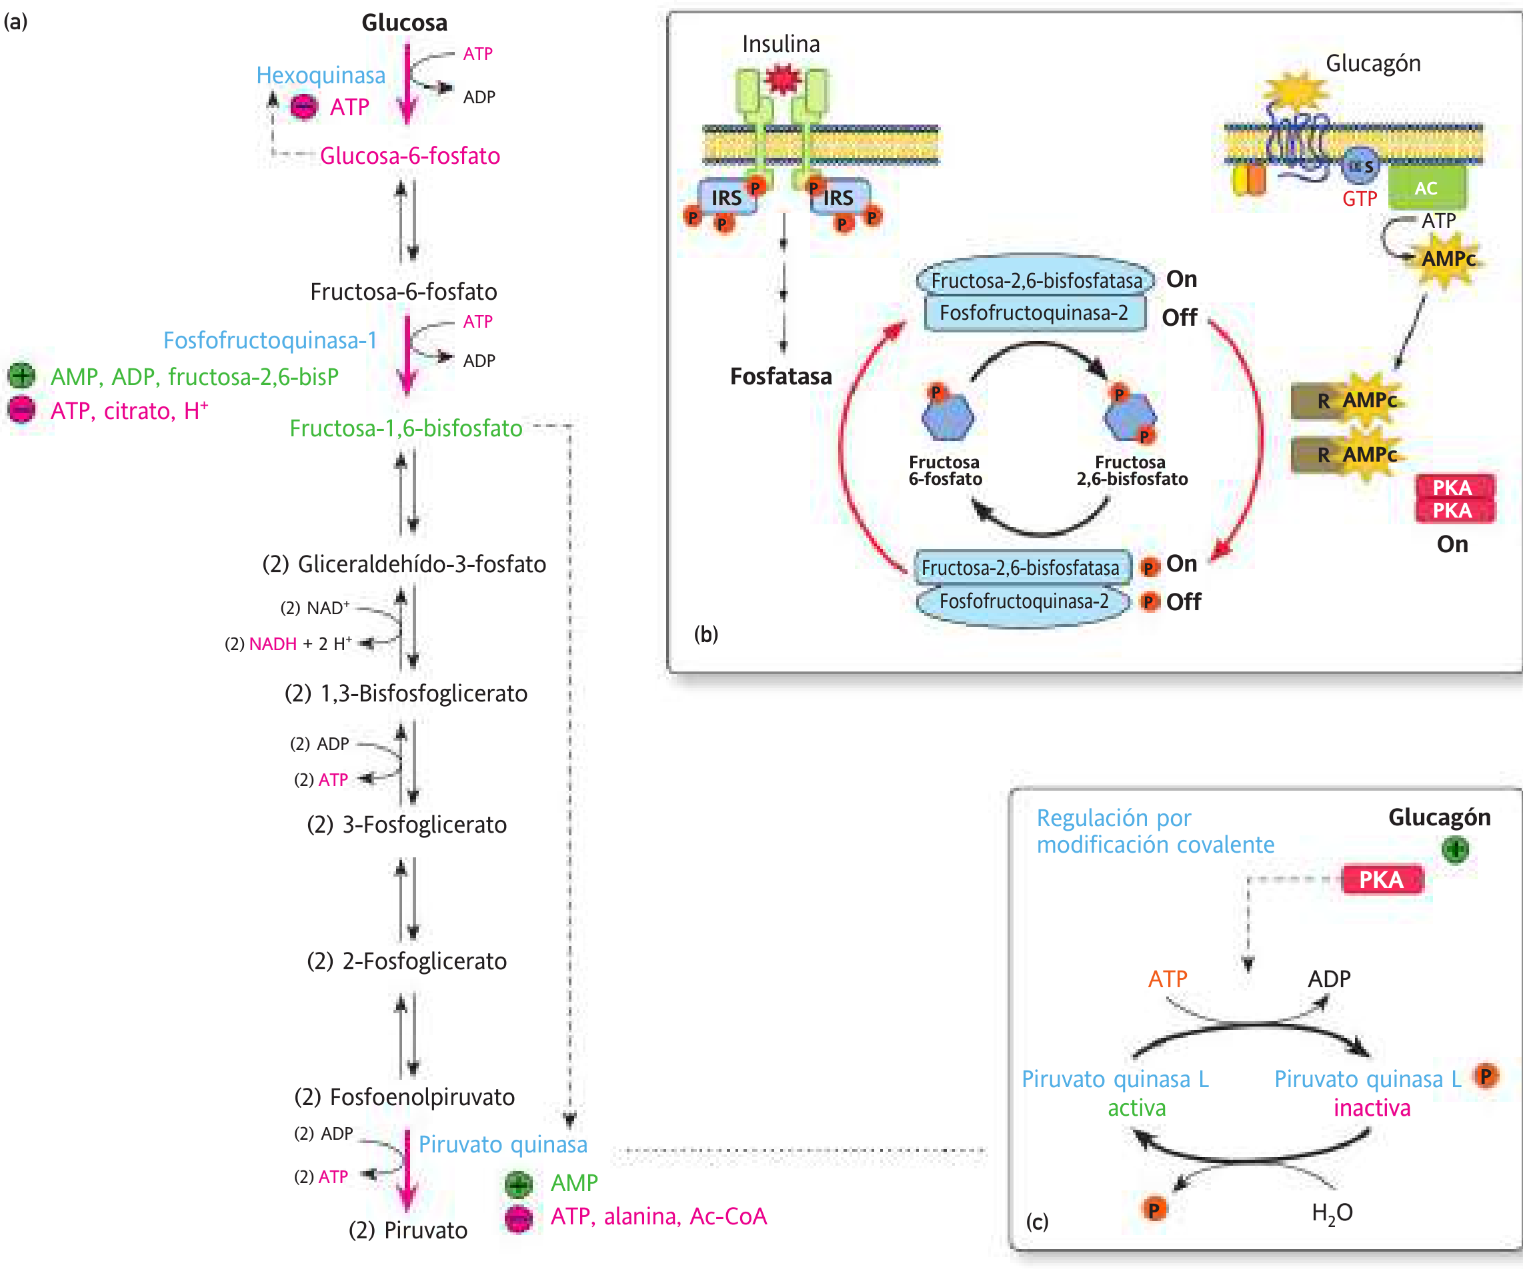
METABOLISMO DE LOS HIDRATOS DE CARBONO
BIOQUÍMICA
5.3. Los tres puntos principales de control
Figura 11-4. Regulación alostérica y hormonal de la glucólisis. Fuente: capítulo
proporcionado, p. 252 del libro (p. 10 del PDF). Ubicación en esta guía: § 5.3. Imagen original
recortada, no redibujada.
Texto íntegro del resumen · Presentación editable
150 / 380
Notes:
Imagen original íntegra del resumen; SHA256 da42c3342c5dc69d254e7ad922cffb6e9985ee05d1f7d02896bf0014726615a4. Su pie y su explicación están transcritos sin abreviar. La imagen conserva la nitidez disponible en el PDF comprimido.

Slide 151
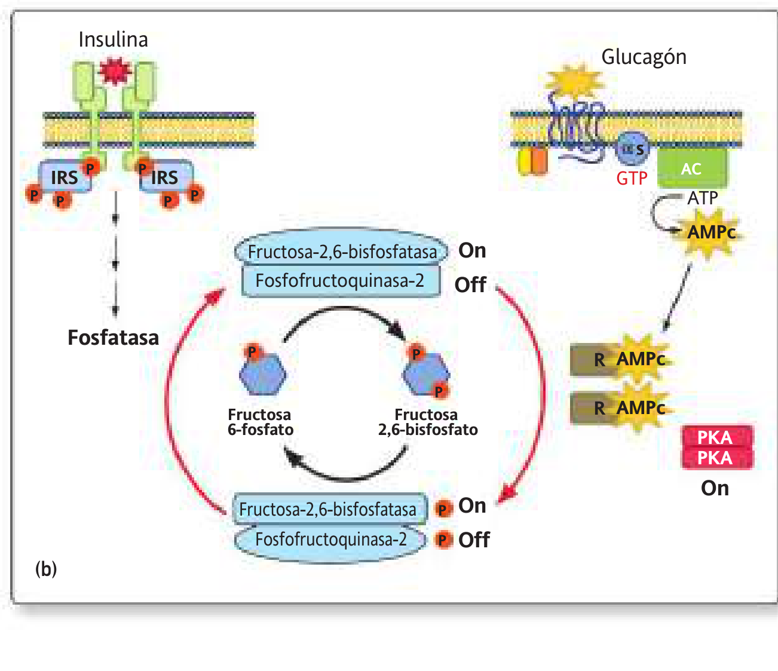
METABOLISMO DE LOS HIDRATOS DE CARBONO
BIOQUÍMICA
11-4 · Vista ampliada: Panel b: control de
fructosa-2,6-bisfosfato
Detalle complementario de la imagen original. La lámina completa y su explicación se
conservan en esta sección.
Texto íntegro del resumen · Presentación editable
151 / 380
Notes:
Recorte adicional para lectura; no reemplaza ni modifica la imagen original. Fuente: Figura 11-4. Regulación alostérica y hormonal de la glucólisis. Fuente: capítulo proporcionado, p. 252 del libro (p. 10 del PDF). Ubicación en esta guía: § 5.3. Imagen original recortada, no redibujada.

Slide 152
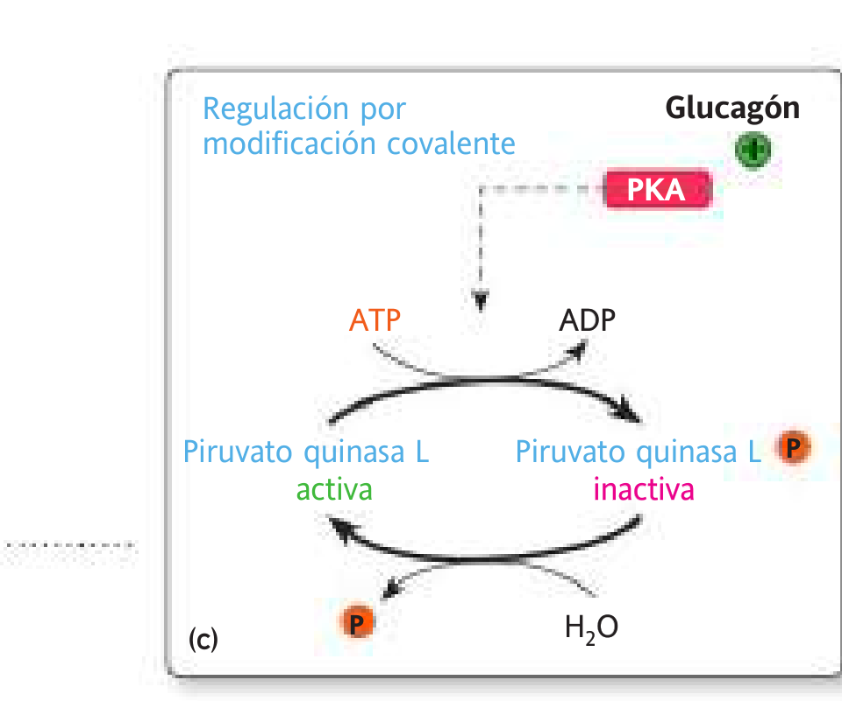
METABOLISMO DE LOS HIDRATOS DE CARBONO
BIOQUÍMICA
11-4 · Vista ampliada: Panel c: piruvato
quinasa hepática
Detalle complementario de la imagen original. La lámina completa y su explicación se
conservan en esta sección.
Texto íntegro del resumen · Presentación editable
152 / 380
Notes:
Recorte adicional para lectura; no reemplaza ni modifica la imagen original. Fuente: Figura 11-4. Regulación alostérica y hormonal de la glucólisis. Fuente: capítulo proporcionado, p. 252 del libro (p. 10 del PDF). Ubicación en esta guía: § 5.3. Imagen original recortada, no redibujada.

Slide 153
METABOLISMO DE LOS HIDRATOS DE CARBONO
BIOQUÍMICA
5.3. Los tres puntos principales de control —
continuación
Panel a de la figura 11-4. Señala las tres reacciones irreversibles:
hexoquinasa, PFK-1 y piruvato quinasa. Las señales de activación e
inhibición informan de disponibilidad de combustible y de estado
energético. AMP elevado suele indicar demanda energética; ATP elevado
puede reducir el flujo cuando la célula dispone de suficiente energía.
Panel b. La F2,6BP regula PFK-1. En el sistema hepático clásico, la
enzima bifuncional PFK-2/FBPasa-2 puede sintetizar o degradar F2,6BP. La
señal de insulina favorece su aumento; el glucagón, mediante AMPc y
PKA, favorece su reducción. Esto permite coordinar glucólisis y
gluconeogénesis.
Texto íntegro del resumen · Presentación editable
153 / 380
Notes:
Transcripción literal de unidades del Word: P0195, P0196. El ajuste es únicamente de paginación y tipografía; no se ha condensado el texto.

Slide 154
METABOLISMO DE LOS HIDRATOS DE CARBONO
BIOQUÍMICA
5.3. Los tres puntos principales de control —
continuación
Panel c. La piruvato quinasa hepática se regula por modificación
covalente. El glucagón favorece su fosforilación e inactivación. No debe
generalizarse sin matices esta regulación hepática a todas las isoformas
ni a todos los tejidos.
Texto íntegro del resumen · Presentación editable
154 / 380
Notes:
Transcripción literal de unidades del Word: P0197. El ajuste es únicamente de paginación y tipografía; no se ha condensado el texto.

Slide 155
METABOLISMO DE LOS HIDRATOS DE CARBONO
BIOQUÍMICA
5.3. Los tres puntos principales de control —
continuación
Enzima reguladora | Señales principales | Efecto fisiológico
Hexoquinasas I–III | Inhibición por glucosa-6-P | Evita seguir atrapando glucosa si su utilización posterior está limitada.
Glucoquinasa | Disponibilidad de glucosa, proteína reguladora hepática y control de expresión | Facilita el aprovechamiento hepático cuando la glucosa aumenta. No se inhibe por G6P.
Texto íntegro del resumen · Presentación editable
155 / 380
Notes:
Cuadro nativo y editable de Word T015. Filas originales 1–2; encabezados repetidos para comprensión. No se elimina ninguna celda.

Slide 156
METABOLISMO DE LOS HIDRATOS DE CARBONO
BIOQUÍMICA
5.3. Los tres puntos principales de control —
continuación
Enzima reguladora | Señales principales | Efecto fisiológico
PFK-1 | Activadores: AMP/ADP y F2,6BP. Inhibidores: ATP alto, citrato y H⁺, según contexto | Ajusta el paso de compromiso a la demanda energética y al estado hormonal.
Piruvato quinasa | F1,6BP activa; ATP y alanina inhiben. La isoforma L se inactiva por fosforilación | Coordina el final de la vía con su entrada y con la necesidad hepática de conservar precursores.
Texto íntegro del resumen · Presentación editable
156 / 380
Notes:
Cuadro nativo y editable de Word T015. Filas originales 3–4; encabezados repetidos para comprensión. No se elimina ninguna celda.

Slide 157
METABOLISMO DE LOS HIDRATOS DE CARBONO
BIOQUÍMICA
5.3. Los tres puntos principales de control —
continuación
La activación de la piruvato quinasa por F1,6BP se denomina activación
por anticipación: un producto formado en la parte inicial señala que
llegarán sustratos a la parte final. La inhibición de hexoquinasa por G6P
es una retroinhibición: el producto limita la enzima que lo produce.
El capítulo menciona varios moduladores de las quinasas. Para
memorizar, priorice los mecanismos más consistentes: G6P→hexoquinasa,
carga energética/F2,6BP→PFK-1 y F1,6BP/ATP/alanina/fosforilación
hepática→piruvato quinasa. No interprete cualquier modulador descrito en
un tejido como una regla universal para todas las isoenzimas.
Texto íntegro del resumen · Presentación editable
157 / 380
Notes:
Transcripción literal de unidades del Word: P0198, P0199. El ajuste es únicamente de paginación y tipografía; no se ha condensado el texto.

Slide 158
METABOLISMO DE LOS HIDRATOS DE CARBONO
BIOQUÍMICA
5.4. Hexoquinasa frente a glucoquinasa
El recuadro 11-3 destaca que la glucoquinasa tiene menor afinidad
aparente por glucosa que las hexoquinasas I–III y puede seguir
procesándola cuando aumenta su concentración. Ello ayuda al hígado a
retirar y almacenar glucosa después de comer. La diferencia de afinidad
no implica que sea una enzima «peor»: se ajusta a una tarea fisiológica
distinta.
Texto íntegro del resumen · Presentación editable
158 / 380
Notes:
Transcripción literal de unidades del Word: P0201. El ajuste es únicamente de paginación y tipografía; no se ha condensado el texto.

Slide 159
METABOLISMO DE LOS HIDRATOS DE CARBONO
BIOQUÍMICA
5.4. Hexoquinasa frente a glucoquinasa —
continuación
Propiedad | Hexoquinasas I–III | Glucoquinasa / hexoquinasa IV
Distribución relevante | Amplia; numerosos tejidos | Hígado y células β pancreáticas, entre otros sitios especializados
Afinidad aparente por glucosa | Alta: actúan con concentraciones bajas | Menor; respuesta útil cuando la glucosa aumenta
Inhibición por G6P | Sí, para las formas principales | No
Texto íntegro del resumen · Presentación editable
159 / 380
Notes:
Cuadro nativo y editable de Word T016. Filas originales 1–3; encabezados repetidos para comprensión. No se elimina ninguna celda.

Slide 160
METABOLISMO DE LOS HIDRATOS DE CARBONO
BIOQUÍMICA
5.4. Hexoquinasa frente a glucoquinasa —
continuación
Propiedad | Hexoquinasas I–III | Glucoquinasa / hexoquinasa IV
Función predominante | Cubrir necesidades de captación y metabolismo celular | Procesar abundancia de glucosa y contribuir a su detección
Regulación hepática por GKRP | No es el mecanismo típico | Sí: cambia actividad y localización de la enzima
Texto íntegro del resumen · Presentación editable
160 / 380
Notes:
Cuadro nativo y editable de Word T016. Filas originales 4–5; encabezados repetidos para comprensión. No se elimina ninguna celda.

Slide 161
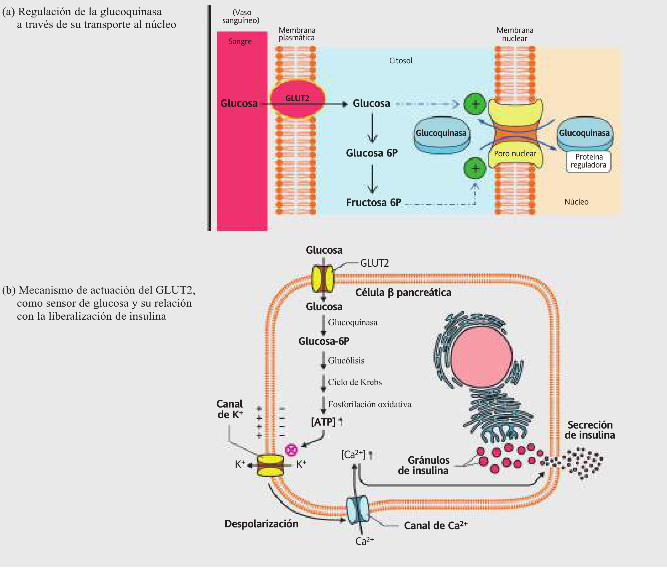
METABOLISMO DE LOS HIDRATOS DE CARBONO
BIOQUÍMICA
5.4. Hexoquinasa frente a glucoquinasa —
continuación
Lámina del recuadro 11-3. Glucoquinasa: compartimentación y secreción de
insulina. Fuente: capítulo proporcionado, p. 253 del libro (p. 11 del PDF). Ubicación en esta
guía: § 5.4. Imagen original recortada, no redibujada.
Texto íntegro del resumen · Presentación editable
161 / 380
Notes:
Imagen original íntegra del resumen; SHA256 d4f4158e715714feef230bfb68b45d60d52cc1a9802c261a6a7bef3b69eff168. Su pie y su explicación están transcritos sin abreviar. La imagen conserva la nitidez disponible en el PDF comprimido.

Slide 162
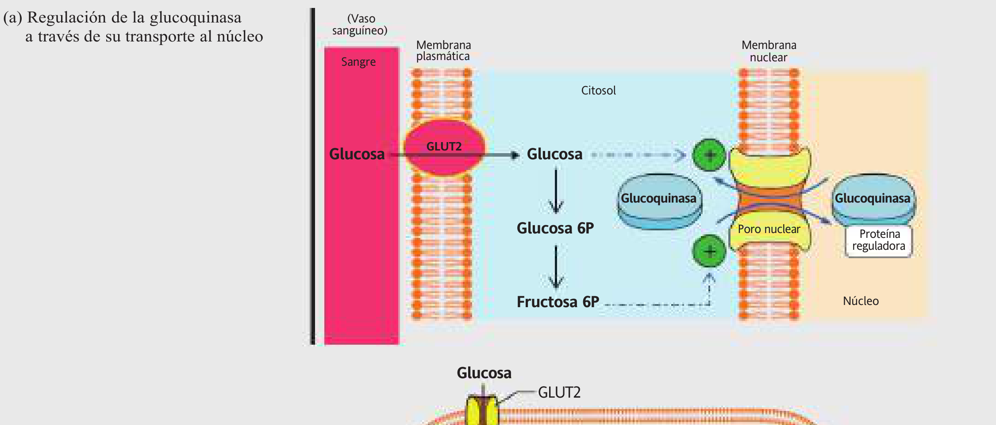
METABOLISMO DE LOS HIDRATOS DE CARBONO
BIOQUÍMICA
R11-3 · Vista ampliada: Panel a: regulación de
glucoquinasa
Detalle complementario de la imagen original. La lámina completa y su explicación se
conservan en esta sección.
Texto íntegro del resumen · Presentación editable
162 / 380
Notes:
Recorte adicional para lectura; no reemplaza ni modifica la imagen original. Fuente: Lámina del recuadro 11-3. Glucoquinasa: compartimentación y secreción de insulina. Fuente: capítulo proporcionado, p. 253 del libro (p. 11 del PDF). Ubicación en esta guía: § 5.4. Imagen original recortada, no redibujada.

Slide 163
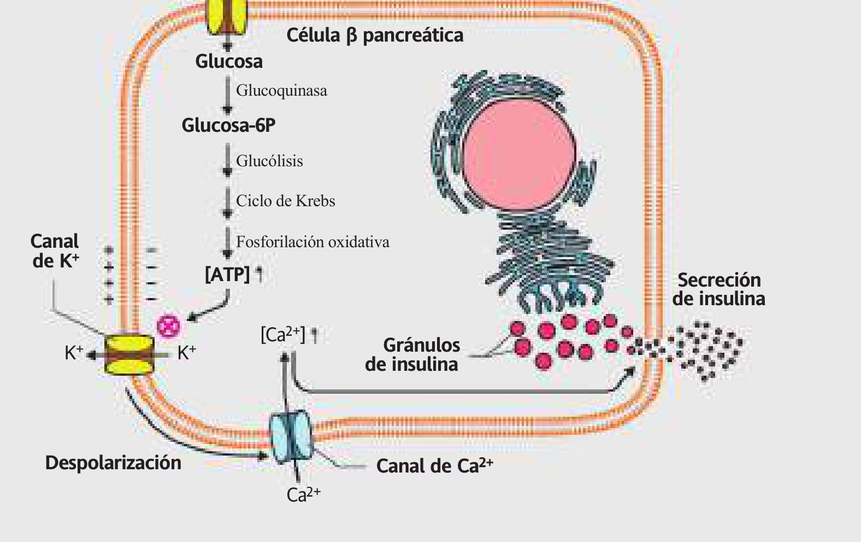
METABOLISMO DE LOS HIDRATOS DE CARBONO
BIOQUÍMICA
R11-3 · Vista ampliada: Panel b: secreción de
insulina
Detalle complementario de la imagen original. La lámina completa y su explicación se
conservan en esta sección.
Texto íntegro del resumen · Presentación editable
163 / 380
Notes:
Recorte adicional para lectura; no reemplaza ni modifica la imagen original. Fuente: Lámina del recuadro 11-3. Glucoquinasa: compartimentación y secreción de insulina. Fuente: capítulo proporcionado, p. 253 del libro (p. 11 del PDF). Ubicación en esta guía: § 5.4. Imagen original recortada, no redibujada.

Slide 164
METABOLISMO DE LOS HIDRATOS DE CARBONO
BIOQUÍMICA
5.4. Hexoquinasa frente a glucoquinasa —
continuación
Panel de regulación hepática. La proteína reguladora de glucoquinasa,
GKRP, puede secuestrar la enzima en el núcleo. La glucosa favorece su
disponibilidad citosólica. La F6P favorece la asociación con GKRP; la
fructosa-1-fosfato puede favorecer la disociación. No se debe confundir
F1P con F1,6BP ni considerar G6P un inhibidor directo de la glucoquinasa.
Texto íntegro del resumen · Presentación editable
164 / 380
Notes:
Transcripción literal de unidades del Word: P0203. El ajuste es únicamente de paginación y tipografía; no se ha condensado el texto.

Slide 165
METABOLISMO DE LOS HIDRATOS DE CARBONO
BIOQUÍMICA
5.4. Hexoquinasa frente a glucoquinasa —
continuación
Panel pancreático. El metabolismo de glucosa eleva la relación ATP/
ADP, contribuye al cierre de canales KATP, despolariza la membrana y
favorece entrada de Ca²⁺. El aumento de Ca²⁺ desencadena exocitosis de
gránulos de insulina. La imagen del capítulo representa el modelo de
GLUT-2; la importancia relativa de transportadores en células β humanas
no es idéntica a la de todas las especies experimentales.
Texto íntegro del resumen · Presentación editable
165 / 380
Notes:
Transcripción literal de unidades del Word: P0204. El ajuste es únicamente de paginación y tipografía; no se ha condensado el texto.

Slide 166
METABOLISMO DE LOS HIDRATOS DE CARBONO
BIOQUÍMICA
5.5. Insulina y glucagón: coordinación hepática
En el hígado, la insulina favorece utilización y almacenamiento de
glucosa. En el sistema clásico de PFK-2/FBPasa-2, aumenta la F2,6BP, que
activa PFK-1 e inhibe fructosa-1,6-bisfosfatasa. El glucagón, señal
importante del ayuno, eleva AMPc y activa PKA; reduce F2,6BP e inactiva
la piruvato quinasa L, favoreciendo que los precursores se utilicen para
producir glucosa.
No confunda PFK-1, que produce F1,6BP en la vía, con PFK-2, que
produce el regulador F2,6BP. Tampoco confunda FBPasa-1, enzima
gluconeogénica, con la actividad FBPasa-2 de la proteína bifuncional
reguladora.
Texto íntegro del resumen · Presentación editable
166 / 380
Notes:
Transcripción literal de unidades del Word: P0206, P0207. El ajuste es únicamente de paginación y tipografía; no se ha condensado el texto.

Slide 167
METABOLISMO DE LOS HIDRATOS DE CARBONO
BIOQUÍMICA
5.5. Insulina y glucagón: coordinación hepática
— continuación
Regla de interpretación
Las hormonas no sustituyen a las enzimas ni suministran el fosfato de las
reacciones. Cambian el flujo al modificar actividad, localización, cantidad
de enzima o disponibilidad de sustrato. El efecto hepático de glucagón no
se traslada automáticamente al músculo esquelético.
Texto íntegro del resumen · Presentación editable
167 / 380
Notes:
Recuadro completo del Word, tabla T017. El texto es editable.

Slide 168
METABOLISMO DE LOS HIDRATOS DE CARBONO
BIOQUÍMICA
5.6. Inhibidores y situaciones útiles para
comprender el mecanismo
Como ampliación didáctica, el fluoruro puede inhibir enolasa; el
yodoacetato modifica la cisteína catalítica de GAPDH; el arsenato puede
sustituir a Pi en el paso 6 y formar un producto inestable que evita la
producción de ATP por fosfoglicerato quinasa. Estos ejemplos muestran
que oxidación y recuperación de ATP están acopladas, pero no son el
mismo acontecimiento.
Texto íntegro del resumen · Presentación editable
168 / 380
Notes:
Transcripción literal de unidades del Word: P0209. El ajuste es únicamente de paginación y tipografía; no se ha condensado el texto.

Slide 169
METABOLISMO DE LOS HIDRATOS DE CARBONO
BIOQUÍMICA
5.6. Inhibidores y situaciones útiles para
comprender el mecanismo — continuación
La derivación eritrocitaria de Rapoport–Luebering convierte 1,3-BPG en
2,3-BPG y después en 3-PG. Regula la liberación de oxígeno por
hemoglobina, pero evita la reacción de fosfoglicerato quinasa en las
moléculas que toman ese camino y tiene un coste de oportunidad
energético. No debe confundirse esa derivación con la cantidad catalítica
de 2,3-BPG utilizada por la mutasa.
Estas ampliaciones no cambian la secuencia central de diez reacciones;
ayudan a explicar por qué la misma ruta puede tener funciones
adicionales, por qué algunos inhibidores reducen la obtención de ATP y
por qué hay que especificar el punto final del balance.
Texto íntegro del resumen · Presentación editable
169 / 380
Notes:
Transcripción literal de unidades del Word: P0210, P0211. El ajuste es únicamente de paginación y tipografía; no se ha condensado el texto.

Slide 170
CAPÍTULO 11 · SECCIÓN 6
06
6. Entrada de otros monosacáridos en
la glucólisis
Contenido íntegro · lectura didáctica · cuadros y estructuras
Texto íntegro del resumen · Presentación editable
170 / 380
Notes:
Inicio de sección; se conserva el encabezado completo del documento de Word.

Slide 171
METABOLISMO DE LOS HIDRATOS DE CARBONO
BIOQUÍMICA
6.1. Imagen del libro y principio general
La glucólisis recibe carbono de varios azúcares de la dieta. Estos no
necesitan convertirse primero en glucosa libre: pueden transformarse en
G6P, F6P o triosas fosfato e incorporarse en puntos concretos. La posición
de entrada determina qué reacciones previas se evitan y qué ATP debe
invertirse.
Texto íntegro del resumen · Presentación editable
171 / 380
Notes:
Transcripción literal de unidades del Word: P0214. El ajuste es únicamente de paginación y tipografía; no se ha condensado el texto.

Slide 172
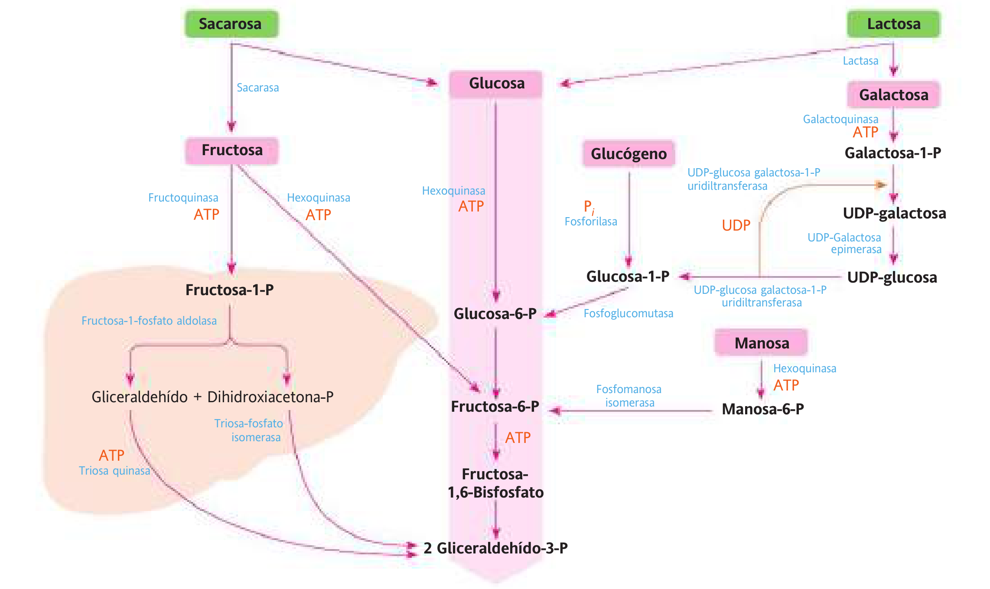
METABOLISMO DE LOS HIDRATOS DE CARBONO
BIOQUÍMICA
6.1. Imagen del libro y principio general —
continuación
Figura 11-5. Entrada de otros monosacáridos en la glucólisis. Fuente: capítulo
proporcionado, p. 254 del libro (p. 12 del PDF). Ubicación en esta guía: § 6.1. Imagen original
recortada, no redibujada.
Texto íntegro del resumen · Presentación editable
172 / 380
Notes:
Imagen original íntegra del resumen; SHA256 e09b2894a7f66e8b5293b9f63e2ce9589ac508218384ef203ab3b322c2570f95. Su pie y su explicación están transcritos sin abreviar. La imagen conserva la nitidez disponible en el PDF comprimido.

Slide 173
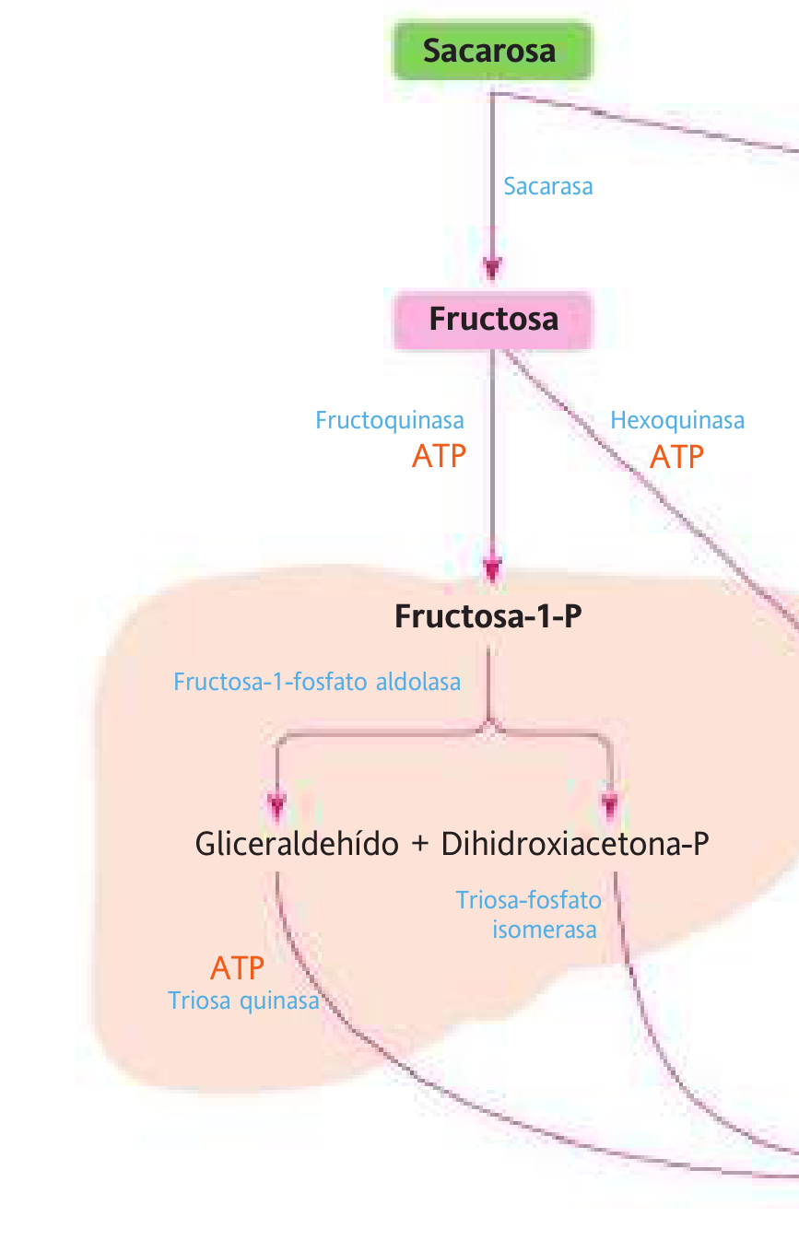
METABOLISMO DE LOS HIDRATOS DE CARBONO
BIOQUÍMICA
11-5 · Vista ampliada: Fructosa
Detalle complementario de la imagen original. La lámina completa y su explicación se
conservan en esta sección.
Texto íntegro del resumen · Presentación editable
173 / 380
Notes:
Recorte adicional para lectura; no reemplaza ni modifica la imagen original. Fuente: Figura 11-5. Entrada de otros monosacáridos en la glucólisis. Fuente: capítulo proporcionado, p. 254 del libro (p. 12 del PDF). Ubicación en esta guía: § 6.1. Imagen original recortada, no redibujada.

Slide 174
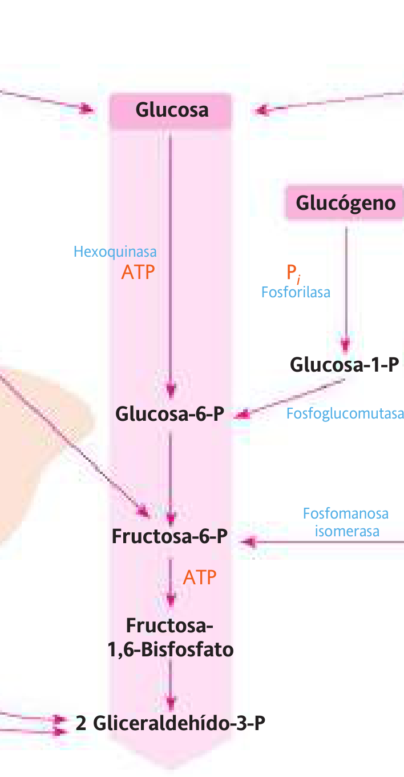
METABOLISMO DE LOS HIDRATOS DE CARBONO
BIOQUÍMICA
11-5 · Vista ampliada: Entrada central a la
glucólisis
Detalle complementario de la imagen original. La lámina completa y su explicación se
conservan en esta sección.
Texto íntegro del resumen · Presentación editable
174 / 380
Notes:
Recorte adicional para lectura; no reemplaza ni modifica la imagen original. Fuente: Figura 11-5. Entrada de otros monosacáridos en la glucólisis. Fuente: capítulo proporcionado, p. 254 del libro (p. 12 del PDF). Ubicación en esta guía: § 6.1. Imagen original recortada, no redibujada.

Slide 175
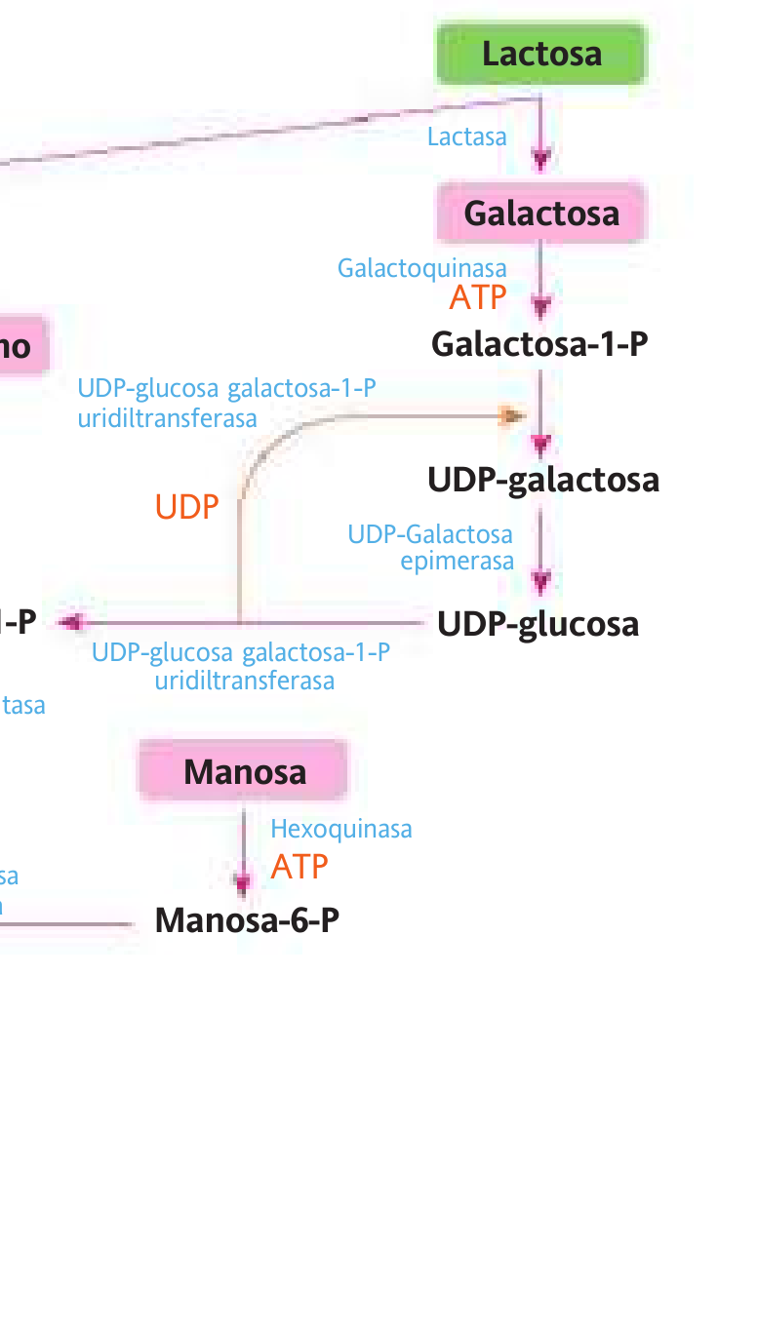
METABOLISMO DE LOS HIDRATOS DE CARBONO
BIOQUÍMICA
11-5 · Vista ampliada: Galactosa y manosa
Detalle complementario de la imagen original. La lámina completa y su explicación se
conservan en esta sección.
Texto íntegro del resumen · Presentación editable
175 / 380
Notes:
Recorte adicional para lectura; no reemplaza ni modifica la imagen original. Fuente: Figura 11-5. Entrada de otros monosacáridos en la glucólisis. Fuente: capítulo proporcionado, p. 254 del libro (p. 12 del PDF). Ubicación en esta guía: § 6.1. Imagen original recortada, no redibujada.

Slide 176
METABOLISMO DE LOS HIDRATOS DE CARBONO
BIOQUÍMICA
6.1. Imagen del libro y principio general —
continuación
Cómo leer la figura 11-5. Identifique el azúcar de origen y siga las
enzimas hasta alcanzar un intermediario glucolítico. La manosa se
incorpora como F6P. La fructosa puede incorporarse como F6P en ciertos
tejidos o como triosas en el hígado. La galactosa pasa por intermediarios
unidos a UDP y genera G1P, que se transforma en G6P. La incorporación
de glucógeno comienza también desde G1P.
Texto íntegro del resumen · Presentación editable
176 / 380
Notes:
Transcripción literal de unidades del Word: P0216. El ajuste es únicamente de paginación y tipografía; no se ha condensado el texto.

Slide 177
METABOLISMO DE LOS HIDRATOS DE CARBONO
BIOQUÍMICA
6.1. Imagen del libro y principio general —
continuación
Qué relación ilustra: diferentes monosacáridos convergen en una
misma ruta central. Eso permite aprovechar diversidad de alimentos sin
construir una vía degradativa completamente independiente para cada
azúcar. Las deficiencias de las enzimas de entrada pueden causar
enfermedad aunque las diez enzimas centrales de la glucólisis sean
normales.
Texto íntegro del resumen · Presentación editable
177 / 380
Notes:
Transcripción literal de unidades del Word: P0217. El ajuste es únicamente de paginación y tipografía; no se ha condensado el texto.

Slide 178
METABOLISMO DE LOS HIDRATOS DE CARBONO
BIOQUÍMICA
6.2. Manosa: incorporación como fructosa-6-
fosfato
La hexoquinasa fosforila manosa utilizando ATP y Mg²⁺, formando
manosa-6-fosfato. Después, la fosfomanosa isomerasa la transforma en
F6P. A partir de allí continúa por PFK-1 y las reacciones restantes. La
primera reacción gasta energía; la isomerización no produce ATP ni NADH.
Manosa + ATP → manosa-6-P + ADP → fructosa-6-P
Texto íntegro del resumen · Presentación editable
178 / 380
Notes:
Transcripción literal de unidades del Word: P0219, P0220. El ajuste es únicamente de paginación y tipografía; no se ha condensado el texto.

Slide 179
METABOLISMO DE LOS HIDRATOS DE CARBONO
BIOQUÍMICA
6.2. Manosa: incorporación como fructosa-6-
fosfato — continuación
La manosa es un epímero de la glucosa en C2. Reconocer esa relación
estructural ayuda a comprender por qué puede reorganizarse hasta un
intermediario compartido. No confunda fosfomanosa isomerasa, que
actúa sobre manosa-6-P, con fosfoglucosa isomerasa, que interconvierte
G6P y F6P.
Texto íntegro del resumen · Presentación editable
179 / 380
Notes:
Transcripción literal de unidades del Word: P0221. El ajuste es únicamente de paginación y tipografía; no se ha condensado el texto.

Slide 180
METABOLISMO DE LOS HIDRATOS DE CARBONO
BIOQUÍMICA
6.3. Fructosa: dos entradas, una
especialmente importante en el hígado
En determinados tejidos, la hexoquinasa puede fosforilar fructosa a F6P.
Sin embargo, la vía hepática característica comienza con fructoquinasa,
que utiliza ATP para producir fructosa-1-fosfato, F1P. La aldolasa B
escinde F1P en DHAP y gliceraldehído. La triosa quinasa fosforila el
gliceraldehído con un segundo ATP para formar GAP.
Texto íntegro del resumen · Presentación editable
180 / 380
Notes:
Transcripción literal de unidades del Word: P0223. El ajuste es únicamente de paginación y tipografía; no se ha condensado el texto.

Slide 181
METABOLISMO DE LOS HIDRATOS DE CARBONO
BIOQUÍMICA
6.3. Fructosa: dos entradas, una
especialmente importante en el hígado —
continuación
Paso hepático | Enzima | Producto y componente necesario
Fructosa → F1P | Fructoquinasa | Consume ATP; utiliza Mg²⁺ en la reacción de fosforilación.
F1P → DHAP + gliceraldehído | Aldolasa B | Rompe la hexosa en dos fragmentos; no forma NADH.
Gliceraldehído → GAP | Triosa quinasa | Consume ATP y forma una triosa fosforilada.
Texto íntegro del resumen · Presentación editable
181 / 380
Notes:
Cuadro nativo y editable de Word T018. Filas originales 1–3; encabezados repetidos para comprensión. No se elimina ninguna celda.

Slide 182
METABOLISMO DE LOS HIDRATOS DE CARBONO
BIOQUÍMICA
6.3. Fructosa: dos entradas, una
especialmente importante en el hígado —
continuación
Paso hepático | Enzima | Producto y componente necesario
DHAP ⇌ GAP | Triosa-fosfato isomerasa | Permite que ambos fragmentos continúen hacia piruvato.
Texto íntegro del resumen · Presentación editable
182 / 380
Notes:
Cuadro nativo y editable de Word T018. Filas originales 4–4; encabezados repetidos para comprensión. No se elimina ninguna celda.

Slide 183
METABOLISMO DE LOS HIDRATOS DE CARBONO
BIOQUÍMICA
6.3. Fructosa: dos entradas, una
especialmente importante en el hígado —
continuación
La vía hepática entra por debajo del paso de PFK-1. Esto significa que
no está sometida a ese punto de control concreto; no significa que no
exista ninguna regulación, que no se necesite energía ni que el
metabolismo sea ilimitado. La F1P de esta ruta tampoco es F1,6BP de la
glucólisis ni F2,6BP reguladora.
Texto íntegro del resumen · Presentación editable
183 / 380
Notes:
Transcripción literal de unidades del Word: P0224. El ajuste es únicamente de paginación y tipografía; no se ha condensado el texto.

Slide 184
METABOLISMO DE LOS HIDRATOS DE CARBONO
BIOQUÍMICA
6.4. Galactosa: la vía de Leloir, explicada sin
saltos
La galactosa procedente de lactosa se fosforila por galactoquinasa:
galactosa + ATP → galactosa-1-P + ADP. A continuación, la galactosa-1-
fosfato uridiltransferasa, GALT, cataliza el intercambio con UDP-
glucosa. Se forman G1P y UDP-galactosa.
Galactosa-1-P + UDP-glucosa ⇌ glucosa-1-P + UDP-galactosa
Texto íntegro del resumen · Presentación editable
184 / 380
Notes:
Transcripción literal de unidades del Word: P0226, P0227. El ajuste es únicamente de paginación y tipografía; no se ha condensado el texto.

Slide 185
METABOLISMO DE LOS HIDRATOS DE CARBONO
BIOQUÍMICA
6.4. Galactosa: la vía de Leloir, explicada sin
saltos — continuación
La UDP-galactosa 4-epimerasa, GALE, regenera UDP-glucosa a partir
de UDP-galactosa. La reacción utiliza NAD⁺ unido a la enzima para una
oxidación y reducción internas: no produce una ganancia neta de NADH
equivalente a la reacción 6 de la glucólisis. Por último, la
fosfoglucomutasa convierte G1P en G6P, que ya puede incorporarse a la
vía central.
Texto íntegro del resumen · Presentación editable
185 / 380
Notes:
Transcripción literal de unidades del Word: P0228. El ajuste es únicamente de paginación y tipografía; no se ha condensado el texto.

Slide 186
METABOLISMO DE LOS HIDRATOS DE CARBONO
BIOQUÍMICA
6.4. Galactosa: la vía de Leloir, explicada sin
saltos — continuación
Precisión de recorrido: no debe resumirse diciendo únicamente «UDP-
galactosa → UDP-glucosa → G6P» como si cada flecha fuera una simple
reacción consecutiva. La G1P que se libera en la reacción de GALT es la
que se convierte en G6P. Los azúcares unidos a UDP también participan
en la síntesis de glicoconjugados.
Texto íntegro del resumen · Presentación editable
186 / 380
Notes:
Transcripción literal de unidades del Word: P0229. El ajuste es únicamente de paginación y tipografía; no se ha condensado el texto.

Slide 187
METABOLISMO DE LOS HIDRATOS DE CARBONO
BIOQUÍMICA
6.5. Cuadro clínico comparativo del recuadro
11-4
Alteración | Enzima o paso afectado | Explicación bioquímica y manifestaciones generales
Deficiencia de galactoquinasa | Fosforilación inicial de galactosa | Acumulación de galactosa; puede transformarse en galactitol y favorecer cataratas por efectos osmóticos.
Galactosemia clásica | GALT | Acumulación de metabolitos de galactosa; puede producir compromiso hepático y otros trastornos graves.
Texto íntegro del resumen · Presentación editable
187 / 380
Notes:
Cuadro nativo y editable de Word T019. Filas originales 1–2; encabezados repetidos para comprensión. No se elimina ninguna celda.

Slide 188
METABOLISMO DE LOS HIDRATOS DE CARBONO
BIOQUÍMICA
6.5. Cuadro clínico comparativo del recuadro
11-4 — continuación
Alteración | Enzima o paso afectado | Explicación bioquímica y manifestaciones generales
Deficiencia de epimerasa | GALE | Gravedad variable, desde formas restringidas a células sanguíneas hasta enfermedad generalizada.
Fructosuria esencial | Fructoquinasa | La fructosa no se fosforila normalmente por esa vía; suele ser una alteración benigna.
Texto íntegro del resumen · Presentación editable
188 / 380
Notes:
Cuadro nativo y editable de Word T019. Filas originales 3–4; encabezados repetidos para comprensión. No se elimina ninguna celda.

Slide 189
METABOLISMO DE LOS HIDRATOS DE CARBONO
BIOQUÍMICA
6.5. Cuadro clínico comparativo del recuadro
11-4 — continuación
Alteración | Enzima o paso afectado | Explicación bioquímica y manifestaciones generales
Intolerancia hereditaria a la fructosa | Aldolasa B | Se acumula F1P, se secuestra fosfato y disminuye disponibilidad de ATP; se alteran producción de glucosa y función hepática.
Texto íntegro del resumen · Presentación editable
189 / 380
Notes:
Cuadro nativo y editable de Word T019. Filas originales 5–5; encabezados repetidos para comprensión. No se elimina ninguna celda.

Slide 190
METABOLISMO DE LOS HIDRATOS DE CARBONO
BIOQUÍMICA
6.5. Cuadro clínico comparativo del recuadro
11-4 — continuación
Estas alteraciones no son equivalentes a la malabsorción de
lactosa. La intolerancia digestiva afecta el procesamiento intestinal; un
error metabólico hereditario puede comprometer reacciones
intracelulares después de que el azúcar se absorba. Esta diferencia es
crucial para comprender por qué cuadros clínicos con síntomas
alimentarios pueden tener mecanismos completamente distintos.
Texto íntegro del resumen · Presentación editable
190 / 380
Notes:
Transcripción literal de unidades del Word: P0231. El ajuste es únicamente de paginación y tipografía; no se ha condensado el texto.

Slide 191
CAPÍTULO 11 · SECCIÓN 7
07
7. Gluconeogénesis: fabricar glucosa
cuando hace falta
Contenido íntegro · lectura didáctica · cuadros y estructuras
Texto íntegro del resumen · Presentación editable
191 / 380
Notes:
Inicio de sección; se conserva el encabezado completo del documento de Word.

Slide 192
METABOLISMO DE LOS HIDRATOS DE CARBONO
BIOQUÍMICA
7.1. Finalidad, tejidos y compartimentos
La gluconeogénesis sintetiza glucosa a partir de precursores no
glucídicos. Es importante cuando la ingesta no aporta suficiente glucosa o
durante el ayuno. El hígado desempeña un papel central, y la corteza
renal puede contribuir de forma importante, especialmente durante ayuno
prolongado. Como ampliación, el intestino puede contribuir en
determinadas condiciones; no debe interpretarse el listado del capítulo
como una exclusión absoluta de cualquier otro tejido.
Texto íntegro del resumen · Presentación editable
192 / 380
Notes:
Transcripción literal de unidades del Word: P0234. El ajuste es únicamente de paginación y tipografía; no se ha condensado el texto.

Slide 193
METABOLISMO DE LOS HIDRATOS DE CARBONO
BIOQUÍMICA
7.1. Finalidad, tejidos y compartimentos —
continuación
La vía comparte las siete reacciones reversibles de la glucólisis, pero evita
los tres pasos irreversibles. Para ello utiliza cuatro enzimas
específicas: piruvato carboxilasa, fosfoenolpiruvato carboxiquinasa,
fructosa-1,6-bisfosfatasa y glucosa-6-fosfatasa. Estos rodeos hacen que
sintetizar glucosa no sea simplemente ejecutar al revés las diez
reacciones glucolíticas.
Texto íntegro del resumen · Presentación editable
193 / 380
Notes:
Transcripción literal de unidades del Word: P0235. El ajuste es únicamente de paginación y tipografía; no se ha condensado el texto.

Slide 194
METABOLISMO DE LOS HIDRATOS DE CARBONO
BIOQUÍMICA
7.1. Finalidad, tejidos y compartimentos —
continuación
Su compartimentación es mixta. La piruvato carboxilasa actúa en la
matriz mitocondrial. Muchas reacciones siguientes ocurren en el
citosol. El paso final de glucosa-6-fosfatasa se realiza en el sistema del
retículo endoplasmático. La presencia de isoformas citosólicas y
mitocondriales de PEP carboxiquinasa permite variantes de tránsito según
el precursor y el contexto.
Texto íntegro del resumen · Presentación editable
194 / 380
Notes:
Transcripción literal de unidades del Word: P0236. El ajuste es únicamente de paginación y tipografía; no se ha condensado el texto.

Slide 195
METABOLISMO DE LOS HIDRATOS DE CARBONO
BIOQUÍMICA
7.1. Finalidad, tejidos y compartimentos —
continuación
Corrección de una contradicción del capítulo
En la página 255 se ubica por error la formación de oxaloacetato en el
retículo endoplasmático; en la página 256 se la sitúa correctamente en la
mitocondria. Para estudiar: piruvato carboxilasa → matriz mitocondrial;
glucosa-6-fosfatasa → sistema del retículo endoplasmático. Las cuatro
enzimas de rodeo se contrastan también en StatPearls 2.
Texto íntegro del resumen · Presentación editable
195 / 380
Notes:
Recuadro completo del Word, tabla T020. El texto es editable.

Slide 196
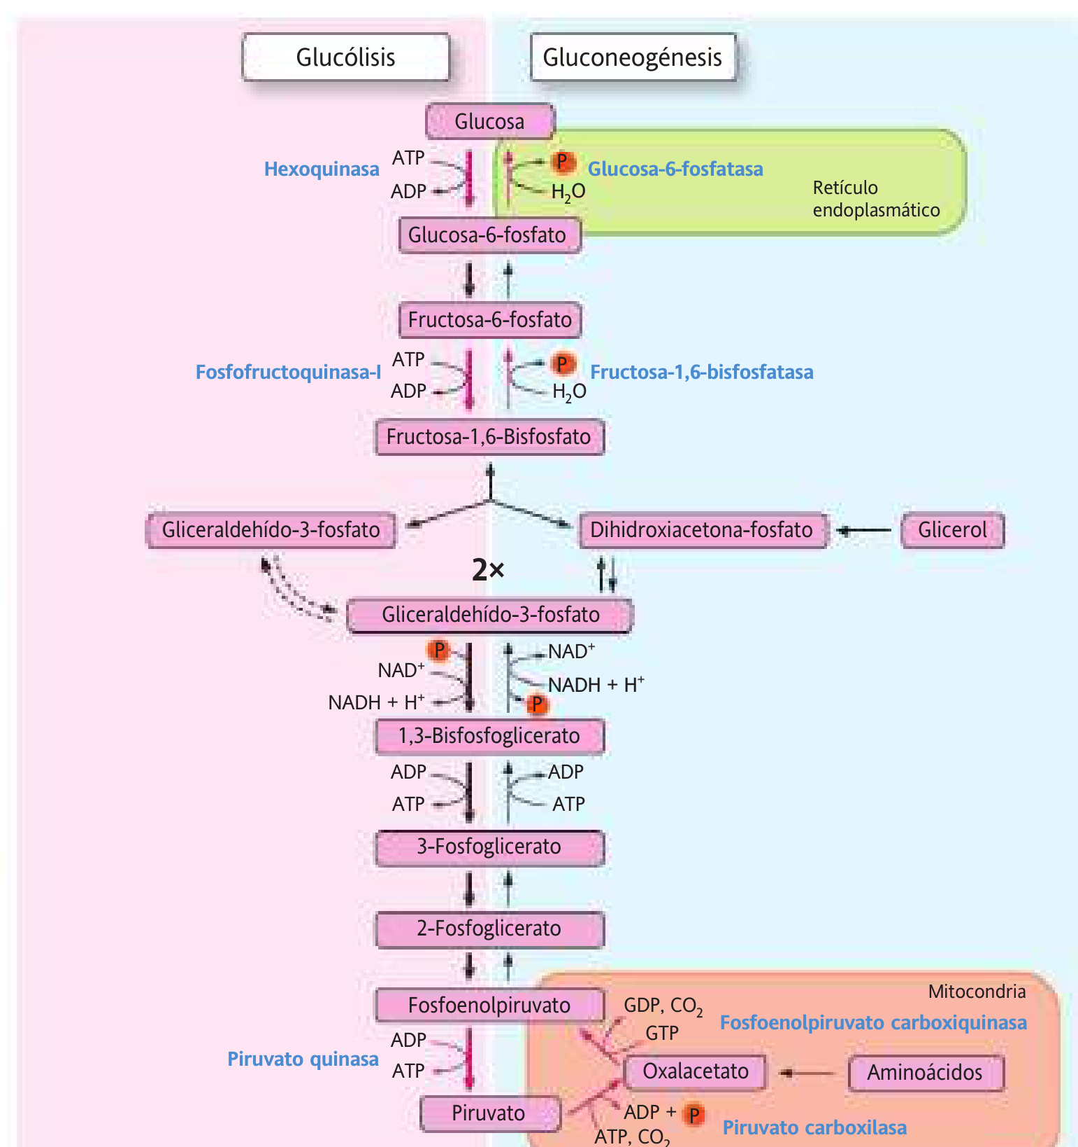
METABOLISMO DE LOS HIDRATOS DE CARBONO
BIOQUÍMICA
7.2. Imagen del libro y los tres rodeos
Figura 11-6. Glucólisis frente a gluconeogénesis. Fuente: capítulo proporcionado, p.
256 del libro (p. 14 del PDF). Ubicación en esta guía: § 7.2. Imagen original recortada, no
redibujada.
Texto íntegro del resumen · Presentación editable
196 / 380
Notes:
Imagen original íntegra del resumen; SHA256 c5be842eb37c130c85ec772b9adc70b5ace4804cf71103fb754d9950affbe790. Su pie y su explicación están transcritos sin abreviar. La imagen conserva la nitidez disponible en el PDF comprimido.

Slide 197
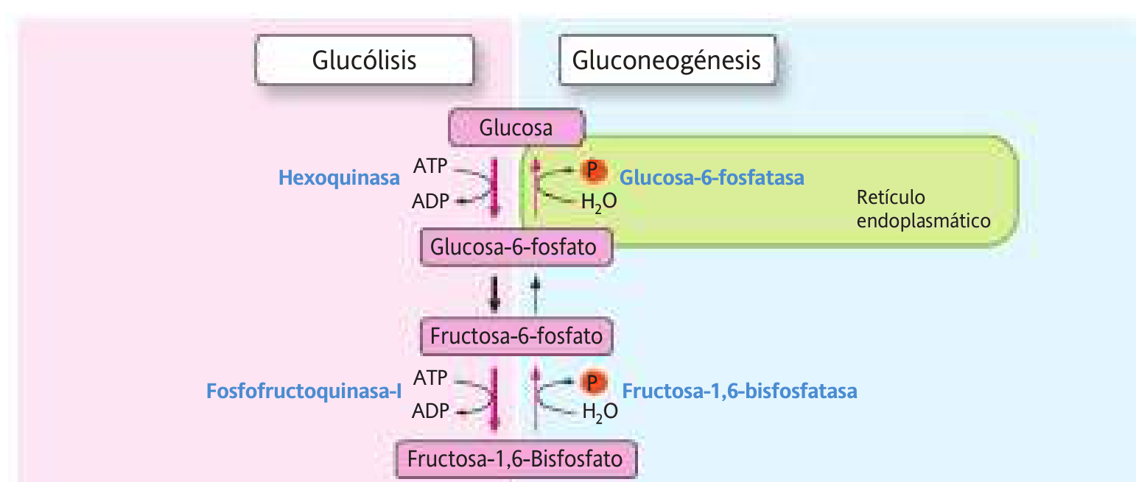
METABOLISMO DE LOS HIDRATOS DE CARBONO
BIOQUÍMICA
11-6 · Vista ampliada: Rodeos de las fosfatasas
Detalle complementario de la imagen original. La lámina completa y su explicación se
conservan en esta sección.
Texto íntegro del resumen · Presentación editable
197 / 380
Notes:
Recorte adicional para lectura; no reemplaza ni modifica la imagen original. Fuente: Figura 11-6. Glucólisis frente a gluconeogénesis. Fuente: capítulo proporcionado, p. 256 del libro (p. 14 del PDF). Ubicación en esta guía: § 7.2. Imagen original recortada, no redibujada.

Slide 198
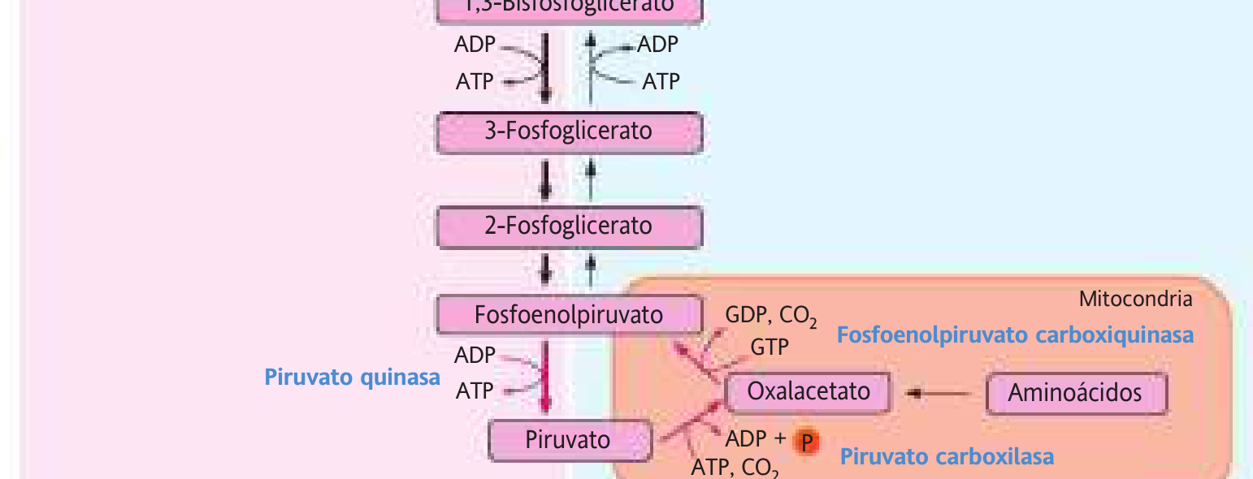
METABOLISMO DE LOS HIDRATOS DE CARBONO
BIOQUÍMICA
11-6 · Vista ampliada: Rodeo
piruvato–oxaloacetato–PEP
Detalle complementario de la imagen original. La lámina completa y su explicación se
conservan en esta sección.
Texto íntegro del resumen · Presentación editable
198 / 380
Notes:
Recorte adicional para lectura; no reemplaza ni modifica la imagen original. Fuente: Figura 11-6. Glucólisis frente a gluconeogénesis. Fuente: capítulo proporcionado, p. 256 del libro (p. 14 del PDF). Ubicación en esta guía: § 7.2. Imagen original recortada, no redibujada.

Slide 199
METABOLISMO DE LOS HIDRATOS DE CARBONO
BIOQUÍMICA
7.2. Imagen del libro y los tres rodeos —
continuación
Lectura de la figura 11-6. Las rutas comparten los intermediarios de la
zona central, pero utilizan enzimas diferentes en los extremos y en la
conversión F1,6BP/F6P. Las zonas resaltadas permiten identificar dónde la
gluconeogénesis debe recurrir a rodeos. Observe que el rodeo de piruvato
a PEP contiene dos enzimas, por eso tres pasos irreversibles requieren
cuatro enzimas específicas.
Texto íntegro del resumen · Presentación editable
199 / 380
Notes:
Transcripción literal de unidades del Word: P0239. El ajuste es únicamente de paginación y tipografía; no se ha condensado el texto.

Slide 200
METABOLISMO DE LOS HIDRATOS DE CARBONO
BIOQUÍMICA
7.2. Imagen del libro y los tres rodeos —
continuación
Primer rodeo: piruvato → oxaloacetato → PEP. La piruvato
carboxilasa utiliza ATP, bicarbonato y biotina. Añade temporalmente un
carbono y forma oxaloacetato, de cuatro carbonos. La PEP
carboxiquinasa, PEPCK, utiliza GTP y convierte el oxaloacetato en PEP,
liberando CO₂. El carbono añadido se vuelve a retirar: su finalidad es
hacer posible la transformación energética y no aumentar
permanentemente el número de carbonos de la glucosa.
Piruvato + HCO₃⁻ + ATP → oxaloacetato + ADP + Pi
Oxaloacetato + GTP → PEP + GDP + CO₂
Texto íntegro del resumen · Presentación editable
200 / 380
Notes:
Transcripción literal de unidades del Word: P0240, P0241, P0242. El ajuste es únicamente de paginación y tipografía; no se ha condensado el texto.

Slide 201
METABOLISMO DE LOS HIDRATOS DE CARBONO
BIOQUÍMICA
7.2. Imagen del libro y los tres rodeos —
continuación
La biotina, vitamina B7, se une a la enzima y actúa como portadora de
un grupo carboxilo. Mg²⁺ participa en el uso de ATP. La PEPCK emplea un
nucleótido distinto, GTP, y requiere cationes divalentes para su actividad.
No debe sustituirse mentalmente el GTP por ATP al calcular el balance.
El oxaloacetato no atraviesa libremente la membrana mitocondrial
interna. Puede exportarse su carbono como malato o aspartato, o
convertirse en PEP antes de salir. La ruta utilizada también ayuda a
ajustar el NADH citosólico necesario para la síntesis de GAP. Este detalle
explica por qué la compartimentación importa y por qué una flecha
mitocondria→citosol no implica paso libre de todos los metabolitos.
Texto íntegro del resumen · Presentación editable
201 / 380
Notes:
Transcripción literal de unidades del Word: P0243, P0244. El ajuste es únicamente de paginación y tipografía; no se ha condensado el texto.

Slide 202
METABOLISMO DE LOS HIDRATOS DE CARBONO
BIOQUÍMICA
7.2. Imagen del libro y los tres rodeos —
continuación
Segundo rodeo: F1,6BP → F6P. La fructosa-1,6-bisfosfatasa, FBPasa-1,
hidroliza el fosfato de C1. Produce Pi, no ATP. Es un paso regulador clave
e incluye requerimiento de Mg²⁺ para la catálisis.
Fructosa-1,6-bisfosfato + H₂O → fructosa-6-fosfato + Pi
Tercer rodeo: G6P → glucosa. La glucosa-6-fosfatasa libera el fosfato
de C6 por hidrólisis en el retículo endoplasmático. La glucosa libre puede
contribuir a la sangre. El músculo esquelético no dispone de un sistema
suficiente de glucosa-6-fosfatasa para cumplir esa función exportadora.
Texto íntegro del resumen · Presentación editable
202 / 380
Notes:
Transcripción literal de unidades del Word: P0245, P0246, P0247. El ajuste es únicamente de paginación y tipografía; no se ha condensado el texto.

Slide 203
METABOLISMO DE LOS HIDRATOS DE CARBONO
BIOQUÍMICA
7.2. Imagen del libro y los tres rodeos —
continuación
Glucosa-6-fosfato + H₂O → glucosa + Pi
Texto íntegro del resumen · Presentación editable
203 / 380
Notes:
Transcripción literal de unidades del Word: P0248. El ajuste es únicamente de paginación y tipografía; no se ha condensado el texto.

Slide 204
METABOLISMO DE LOS HIDRATOS DE CARBONO
BIOQUÍMICA
7.3. Cuadro comparativo: glucólisis frente a
gluconeogénesis
Aspecto | Glucólisis | Gluconeogénesis desde 2 piruvatos
Dirección global | Glucosa → 2 piruvatos | 2 piruvatos → glucosa
Función | Recuperar energía y producir intermediarios | Sostener disponibilidad de glucosa
Localización relevante | Citosol de numerosos tejidos | Compartimentación mixta; principalmente hígado y corteza renal
Balance energético | +2 ATP y +2 NADH | Consume 4 ATP, 2 GTP y 2 NADH
Texto íntegro del resumen · Presentación editable
204 / 380
Notes:
Cuadro nativo y editable de Word T021. Filas originales 1–4; encabezados repetidos para comprensión. No se elimina ninguna celda.

Slide 205
METABOLISMO DE LOS HIDRATOS DE CARBONO
BIOQUÍMICA
7.3. Cuadro comparativo: glucólisis frente a
gluconeogénesis — continuación
Aspecto | Glucólisis | Gluconeogénesis desde 2 piruvatos
Reacciones compartidas | Siete reversibles | Las mismas siete, en sentido contrario
Pasos no compartidos | Hexoquinasa, PFK-1 y piruvato quinasa | G6Pasa, FBPasa-1, PEPCK y piruvato carboxilasa
Señal hormonal hepática típica | Favorecida por insulina | Favorecida por glucagón durante el ayuno
Papel de F2,6BP | Activa PFK-1 | Inhibe FBPasa-1
Texto íntegro del resumen · Presentación editable
205 / 380
Notes:
Cuadro nativo y editable de Word T021. Filas originales 5–8; encabezados repetidos para comprensión. No se elimina ninguna celda.

Slide 206
METABOLISMO DE LOS HIDRATOS DE CARBONO
BIOQUÍMICA
7.3. Cuadro comparativo: glucólisis frente a
gluconeogénesis — continuación
Para construir una glucosa a partir de dos piruvatos se consumen seis
enlaces fosfato de alta energía: cuatro ATP y dos GTP. También se
necesitan dos NADH, utilizados al invertir la reacción de GAPDH. Las
hidrólisis catalizadas por las fosfatasas no recuperan los ATP gastados en
las fosforilaciones glucolíticas.
2 piruvatos + 4 ATP + 2 GTP + 2 NADH + 2 H⁺ + 6 H₂O → glucosa
+ 4 ADP + 2 GDP + 6 Pi + 2 NAD⁺
Texto íntegro del resumen · Presentación editable
206 / 380
Notes:
Transcripción literal de unidades del Word: P0250, P0251. El ajuste es únicamente de paginación y tipografía; no se ha condensado el texto.

Slide 207
METABOLISMO DE LOS HIDRATOS DE CARBONO
BIOQUÍMICA
7.3. Cuadro comparativo: glucólisis frente a
gluconeogénesis — continuación
El balance anterior corresponde a dos piruvatos. Si el precursor entra
como DHAP, por ejemplo el glicerol, evita parte del recorrido y no debe
asignársele automáticamente el mismo coste. Si se comienza con lactato,
la conversión lactato→piruvato aporta NADH citosólico.
Texto íntegro del resumen · Presentación editable
207 / 380
Notes:
Transcripción literal de unidades del Word: P0252. El ajuste es únicamente de paginación y tipografía; no se ha condensado el texto.

Slide 208
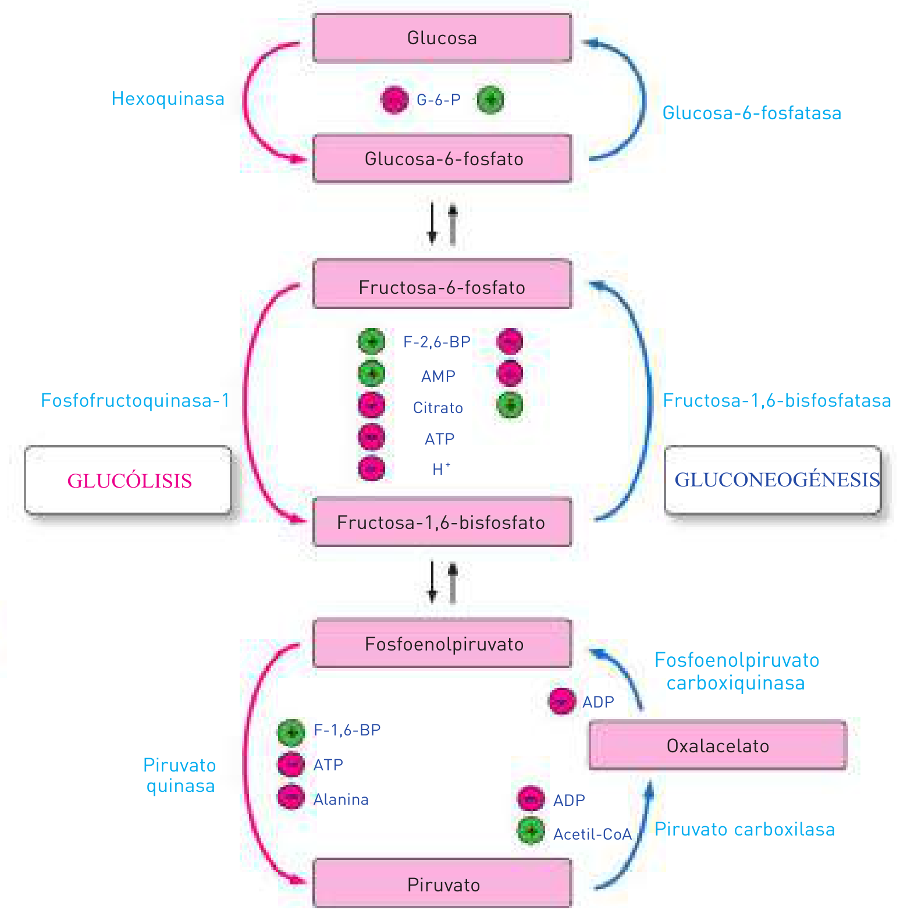
METABOLISMO DE LOS HIDRATOS DE CARBONO
BIOQUÍMICA
7.4. Regulación recíproca y ciclos de sustrato
Figura 11-7. Regulación recíproca y ciclos de sustrato. Fuente: capítulo proporcionado,
p. 258 del libro (p. 16 del PDF). Ubicación en esta guía: § 7.4. Imagen original recortada, no
redibujada.
Texto íntegro del resumen · Presentación editable
208 / 380
Notes:
Imagen original íntegra del resumen; SHA256 75f35ee0731d1d4ee7c80fa32a2c0bb950b39473a020bf03550bf5e990e08bb7. Su pie y su explicación están transcritos sin abreviar. La imagen conserva la nitidez disponible en el PDF comprimido.

Slide 209
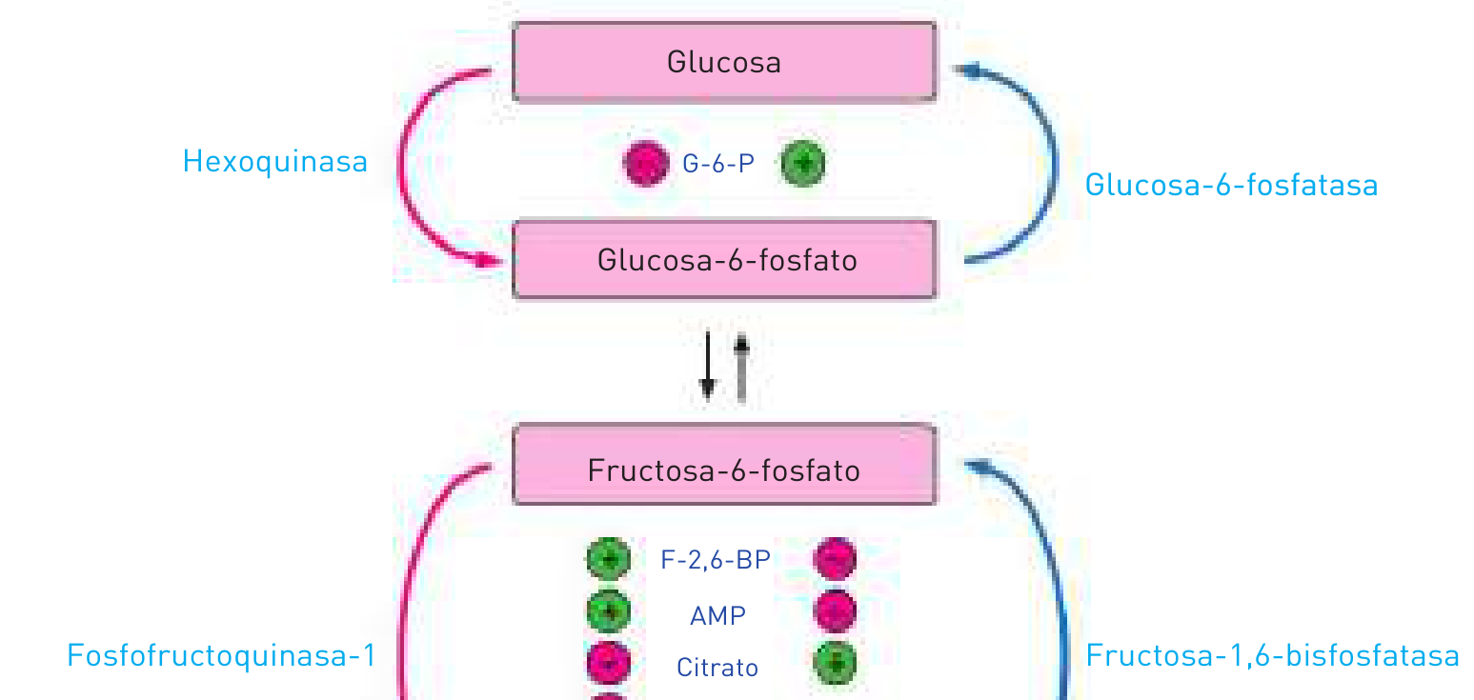
METABOLISMO DE LOS HIDRATOS DE CARBONO
BIOQUÍMICA
11-7 · Vista ampliada: Control de glucosa y
fructosa
Detalle complementario de la imagen original. La lámina completa y su explicación se
conservan en esta sección.
Texto íntegro del resumen · Presentación editable
209 / 380
Notes:
Recorte adicional para lectura; no reemplaza ni modifica la imagen original. Fuente: Figura 11-7. Regulación recíproca y ciclos de sustrato. Fuente: capítulo proporcionado, p. 258 del libro (p. 16 del PDF). Ubicación en esta guía: § 7.4. Imagen original recortada, no redibujada.

Slide 210
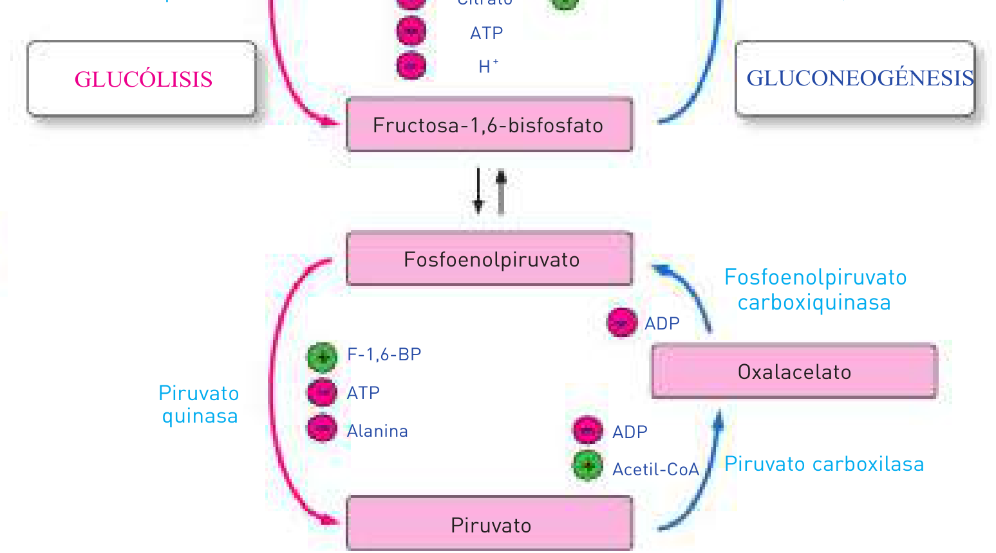
METABOLISMO DE LOS HIDRATOS DE CARBONO
BIOQUÍMICA
11-7 · Vista ampliada: Control de piruvato y
PEP
Detalle complementario de la imagen original. La lámina completa y su explicación se
conservan en esta sección.
Texto íntegro del resumen · Presentación editable
210 / 380
Notes:
Recorte adicional para lectura; no reemplaza ni modifica la imagen original. Fuente: Figura 11-7. Regulación recíproca y ciclos de sustrato. Fuente: capítulo proporcionado, p. 258 del libro (p. 16 del PDF). Ubicación en esta guía: § 7.4. Imagen original recortada, no redibujada.

Slide 211
METABOLISMO DE LOS HIDRATOS DE CARBONO
BIOQUÍMICA
7.4. Regulación recíproca y ciclos de sustrato
— continuación
Qué muestra la figura 11-7. Compare cada pareja de enzimas que
actúa sobre un mismo par de intermediarios. La F2,6BP y el AMP
favorecen la utilización glucolítica y frenan FBPasa-1. El citrato indica un
contexto que puede favorecer la dirección biosintética. El acetil-CoA
activa piruvato carboxilasa: avisa de disponibilidad de combustible para
sostener la síntesis de glucosa y la reposición de oxaloacetato.
Texto íntegro del resumen · Presentación editable
211 / 380
Notes:
Transcripción literal de unidades del Word: P0255. El ajuste es únicamente de paginación y tipografía; no se ha condensado el texto.

Slide 212
METABOLISMO DE LOS HIDRATOS DE CARBONO
BIOQUÍMICA
7.4. Regulación recíproca y ciclos de sustrato
— continuación
La regulación recíproca evita una actividad intensa simultánea de vías
opuestas. Si PFK-1 y FBPasa-1 trabajaran con flujos elevados
equivalentes, se consumiría ATP sin producir un avance neto de carbono.
Los ciclos de sustrato pueden existir y contribuir al control fino, pero su
activación descoordinada supone un gasto energético.
Texto íntegro del resumen · Presentación editable
212 / 380
Notes:
Transcripción literal de unidades del Word: P0256. El ajuste es únicamente de paginación y tipografía; no se ha condensado el texto.

Slide 213
METABOLISMO DE LOS HIDRATOS DE CARBONO
BIOQUÍMICA
7.4. Regulación recíproca y ciclos de sustrato
— continuación
Punto de control | Señal relevante | Consecuencia principal
Piruvato carboxilasa | Activada por acetil-CoA; frenada por baja disponibilidad energética | Favorece oxaloacetato cuando existe combustible suficiente.
PEPCK | Depende de disponibilidad de sustratos y GTP; regulación de expresión hormonal | Ajusta el flujo desde oxaloacetato hacia PEP.
Texto íntegro del resumen · Presentación editable
213 / 380
Notes:
Cuadro nativo y editable de Word T022. Filas originales 1–2; encabezados repetidos para comprensión. No se elimina ninguna celda.

Slide 214
METABOLISMO DE LOS HIDRATOS DE CARBONO
BIOQUÍMICA
7.4. Regulación recíproca y ciclos de sustrato
— continuación
Punto de control | Señal relevante | Consecuencia principal
FBPasa-1 | Inhibida por AMP y F2,6BP; favorecida por citrato | Reduce la síntesis de glucosa cuando la célula necesita consumir energía disponible.
Sistema G6Pasa | Disponibilidad de G6P y regulación de expresión | Ajusta la capacidad de liberar glucosa; la disponibilidad del sustrato no es lo mismo que un regulador alostérico independiente.
Texto íntegro del resumen · Presentación editable
214 / 380
Notes:
Cuadro nativo y editable de Word T022. Filas originales 3–4; encabezados repetidos para comprensión. No se elimina ninguna celda.

Slide 215
METABOLISMO DE LOS HIDRATOS DE CARBONO
BIOQUÍMICA
7.5. Sustratos gluconeogénicos
Lactato: se convierte en piruvato por lactato deshidrogenasa,
produciendo NADH. Es una conexión importante con eritrocitos y músculo.
Alanina: una aminotransferasa transfiere su grupo amino y forma
piruvato; el proceso se integra con el transporte de nitrógeno. Glicerol: la
glicerol quinasa lo convierte en glicerol-3-P, gastando ATP; una
deshidrogenasa lo oxida a DHAP con NAD⁺.
Texto íntegro del resumen · Presentación editable
215 / 380
Notes:
Transcripción literal de unidades del Word: P0258. El ajuste es únicamente de paginación y tipografía; no se ha condensado el texto.

Slide 216
METABOLISMO DE LOS HIDRATOS DE CARBONO
BIOQUÍMICA
7.5. Sustratos gluconeogénicos — continuación
Otros aminoácidos glucogénicos pueden entrar como piruvato o como
intermediarios del ciclo de Krebs. Como ampliación, leucina y lisina son
exclusivamente cetogénicas y no aportan una síntesis neta de glucosa por
esas rutas. En humanos, el acetil-CoA procedente de ácidos grasos de
cadena par no da una producción neta de glucosa: no existe una inversión
útil de piruvato deshidrogenasa ni un ciclo del glioxilato humano.
Texto íntegro del resumen · Presentación editable
216 / 380
Notes:
Transcripción literal de unidades del Word: P0259. El ajuste es únicamente de paginación y tipografía; no se ha condensado el texto.

Slide 217
METABOLISMO DE LOS HIDRATOS DE CARBONO
BIOQUÍMICA
7.5. Sustratos gluconeogénicos — continuación
No confunda «grasa» con «acetil-CoA glucogénico»
La degradación de triacilglicéridos libera glicerol, que sí puede aportar
carbono para glucosa. Esto no significa que todo el carbono de sus ácidos
grasos se transforme en glucosa. Es una distinción importante para
interpretar ayuno y metabolismo lipídico.
Texto íntegro del resumen · Presentación editable
217 / 380
Notes:
Recuadro completo del Word, tabla T023. El texto es editable.

Slide 218
METABOLISMO DE LOS HIDRATOS DE CARBONO
BIOQUÍMICA
7.6. Glucosa-6-fosfatasa y el recuadro 11-5
El capítulo presenta un modelo de transporte al retículo endoplasmático:
G6P debe acceder al compartimento donde la glucosa-6-fosfatasa actúa, y
los productos deben poder salir. El transportador G6PT, codificado por
SLC37A4, y la enzima codificada por G6PC1 son componentes
fundamentales. Fallos del sistema explican formas de glucogenosis tipo I
y dificultades para mantener glucemia durante el ayuno.
El recuadro menciona este sistema como posible diana para fármacos
antidiabéticos. Debe interpretarse como una conexión conceptual entre
producción hepática de glucosa y terapéutica, no como una lista de
medicamentos aprobados ni como una indicación para inhibir la enzima
por cuenta propia.
Texto íntegro del resumen · Presentación editable
218 / 380
Notes:
Transcripción literal de unidades del Word: P0261, P0262. El ajuste es únicamente de paginación y tipografía; no se ha condensado el texto.

Slide 219
CAPÍTULO 11 · SECCIÓN 8
08
8. Ciclo de Cori y ciclo de la glucosa-
alanina
Contenido íntegro · lectura didáctica · cuadros y estructuras
Texto íntegro del resumen · Presentación editable
219 / 380
Notes:
Inicio de sección; se conserva el encabezado completo del documento de Word.

Slide 220
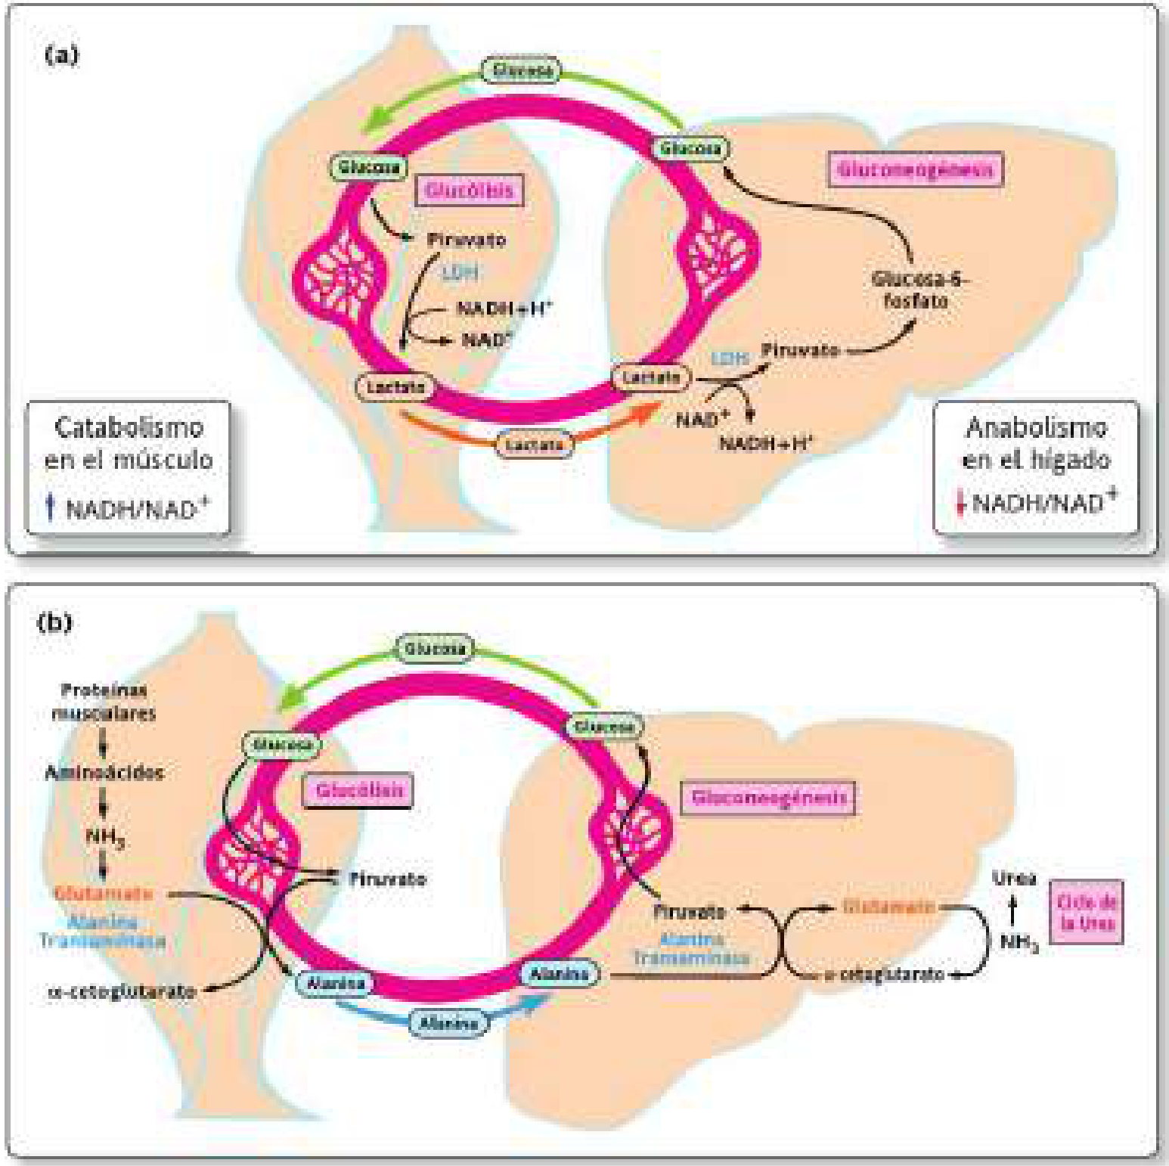
METABOLISMO DE LOS HIDRATOS DE CARBONO
BIOQUÍMICA
8.1. Imagen del libro: cooperación entre
músculo e hígado
Figura 11-8. Ciclo de Cori y ciclo de la glucosa-alanina. Fuente: capítulo
proporcionado, p. 259 del libro (p. 17 del PDF). Ubicación en esta guía: § 8.1. Imagen original
recortada, no redibujada.
Texto íntegro del resumen · Presentación editable
220 / 380
Notes:
Imagen original íntegra del resumen; SHA256 281172adf0975cf30bafc1cbf7018bcf4988603cbbe6d8b4a7c17eca31236141. Su pie y su explicación están transcritos sin abreviar. La imagen conserva la nitidez disponible en el PDF comprimido.

Slide 221
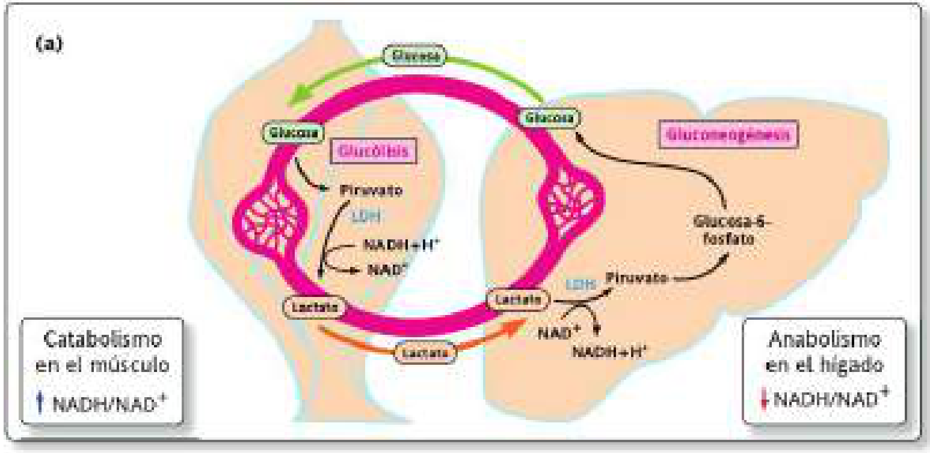
METABOLISMO DE LOS HIDRATOS DE CARBONO
BIOQUÍMICA
11-8 · Vista ampliada: Panel a: ciclo de Cori
Detalle complementario de la imagen original. La lámina completa y su explicación se
conservan en esta sección.
Texto íntegro del resumen · Presentación editable
221 / 380
Notes:
Recorte adicional para lectura; no reemplaza ni modifica la imagen original. Fuente: Figura 11-8. Ciclo de Cori y ciclo de la glucosa-alanina. Fuente: capítulo proporcionado, p. 259 del libro (p. 17 del PDF). Ubicación en esta guía: § 8.1. Imagen original recortada, no redibujada.

Slide 222
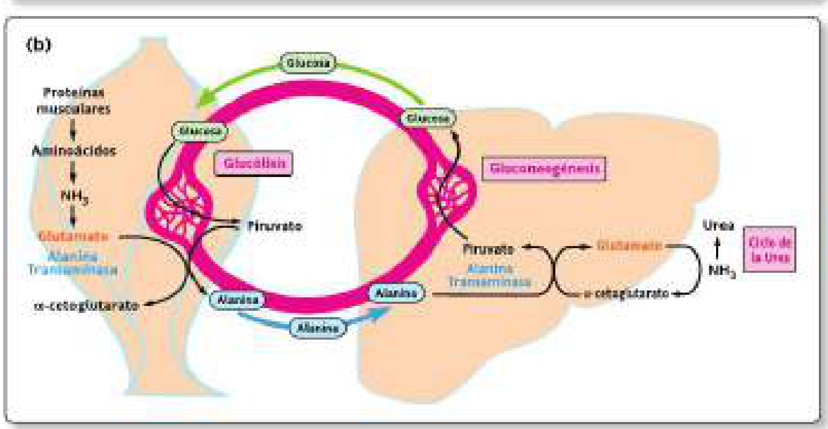
METABOLISMO DE LOS HIDRATOS DE CARBONO
BIOQUÍMICA
11-8 · Vista ampliada: Panel b: ciclo glucosa-
alanina
Detalle complementario de la imagen original. La lámina completa y su explicación se
conservan en esta sección.
Texto íntegro del resumen · Presentación editable
222 / 380
Notes:
Recorte adicional para lectura; no reemplaza ni modifica la imagen original. Fuente: Figura 11-8. Ciclo de Cori y ciclo de la glucosa-alanina. Fuente: capítulo proporcionado, p. 259 del libro (p. 17 del PDF). Ubicación en esta guía: § 8.1. Imagen original recortada, no redibujada.

Slide 223
METABOLISMO DE LOS HIDRATOS DE CARBONO
BIOQUÍMICA
8.1. Imagen del libro: cooperación entre
músculo e hígado — continuación
Panel a, ciclo de Cori. En el tejido periférico, glucosa se convierte en
lactato mediante glucólisis y lactato deshidrogenasa. El lactato viaja por
sangre al hígado, donde puede convertirse de nuevo en glucosa. Esta
regresa a la circulación y puede utilizarse otra vez. Los eritrocitos también
aportan lactato; el ciclo no se limita al músculo.
Panel b, ciclo de la glucosa-alanina. El piruvato muscular acepta un
grupo amino y forma alanina. Esta viaja al hígado, donde se regenera
piruvato para gluconeogénesis. El nitrógeno se transfiere a otros procesos
que permiten su eliminación, especialmente mediante urea. Así, el ciclo
transporta a la vez carbono y nitrógeno.
Texto íntegro del resumen · Presentación editable
223 / 380
Notes:
Transcripción literal de unidades del Word: P0266, P0267. El ajuste es únicamente de paginación y tipografía; no se ha condensado el texto.

Slide 224
METABOLISMO DE LOS HIDRATOS DE CARBONO
BIOQUÍMICA
8.2. Ciclo de Cori: carbono que se recicla y
energía que se transfiere
La periferia obtiene dos ATP al convertir una glucosa en dos lactatos. El
hígado utiliza energía para volver a sintetizar glucosa a partir de ellos: la
gluconeogénesis desde los dos piruvatos correspondientes requiere
cuatro ATP y dos GTP. Por tanto, un ciclo completo supone un gasto neto
de cuatro equivalentes de ATP para el organismo, aunque aporta energía
inmediata al tejido periférico.
No es una máquina que produzca energía de la nada. El hígado puede
sostener su trabajo mediante oxidación de otros combustibles, entre ellos
ácidos grasos. El ciclo traslada carga metabólica a un tejido capaz de
obtener energía por vías oxidativas y ayuda a reciclar lactato.
Texto íntegro del resumen · Presentación editable
224 / 380
Notes:
Transcripción literal de unidades del Word: P0269, P0270. El ajuste es únicamente de paginación y tipografía; no se ha condensado el texto.

Slide 225
METABOLISMO DE LOS HIDRATOS DE CARBONO
BIOQUÍMICA
Cuadro sinóptico editable: recorrido del ciclo
de Cori
Cuadro sinóptico: etapa | Acontecimiento y resultado
Periferia: glucosa | Glucólisis → 2 piruvatos + 2 ATP netos + 2 NADH.
↳ Regeneración de NAD⁺ | 2 piruvatos + 2 NADH → 2 lactatos.
Transporte sanguíneo | Lactato → hígado.
Hígado | Lactato → piruvato → gluconeogénesis → glucosa; consume energía.
Retorno a periferia | La glucosa circulante vuelve a tejidos consumidores.
Texto íntegro del resumen · Presentación editable
225 / 380
Notes:
Cuadro nativo y editable de Word T024. Filas originales 1–5; encabezados repetidos para comprensión. No se elimina ninguna celda.

Slide 226
METABOLISMO DE LOS HIDRATOS DE CARBONO
BIOQUÍMICA
Cuadro sinóptico editable: recorrido del ciclo
de Cori — continuación
Cuadro sinóptico: etapa | Acontecimiento y resultado
Balance del ciclo | Periferia gana 2 ATP; hígado consume 6 equivalentes: coste global de 4.
Texto íntegro del resumen · Presentación editable
226 / 380
Notes:
Cuadro nativo y editable de Word T024. Filas originales 6–6; encabezados repetidos para comprensión. No se elimina ninguna celda.

Slide 227
METABOLISMO DE LOS HIDRATOS DE CARBONO
BIOQUÍMICA
8.3. Ciclo glucosa-alanina: además del
carbono, transportar nitrógeno
La alanina aminotransferasa, ALT, interconvierte alanina y piruvato
transfiriendo un grupo amino entre aminoácidos y cetoácidos. Utiliza
fosfato de piridoxal, PLP, derivado de vitamina B6. Una ecuación
representativa es alanina + α-cetoglutarato ⇌ piruvato + glutamato.
En el músculo, la formación de alanina permite transportar nitrógeno
hacia el hígado sin liberar grandes cantidades de amonio en la sangre. En
el hígado, su carbono puede contribuir a gluconeogénesis y su nitrógeno a
eliminación como urea. Esta combinación diferencia el ciclo de alanina del
ciclo de Cori.
Texto íntegro del resumen · Presentación editable
227 / 380
Notes:
Transcripción literal de unidades del Word: P0273, P0274. El ajuste es únicamente de paginación y tipografía; no se ha condensado el texto.

Slide 228
METABOLISMO DE LOS HIDRATOS DE CARBONO
BIOQUÍMICA
8.3. Ciclo glucosa-alanina: además del
carbono, transportar nitrógeno — continuación
Aspecto | Ciclo de Cori | Ciclo glucosa-alanina
Molécula que viaja al hígado | Lactato | Alanina
Enzima que conecta con piruvato | Lactato deshidrogenasa | Alanina aminotransferasa
Coenzima clave | NAD⁺ / NADH | PLP, vitamina B6
Qué transporta | Carbono y equivalentes asociados al metabolismo del lactato | Carbono y nitrógeno
Texto íntegro del resumen · Presentación editable
228 / 380
Notes:
Cuadro nativo y editable de Word T025. Filas originales 1–4; encabezados repetidos para comprensión. No se elimina ninguna celda.

Slide 229
METABOLISMO DE LOS HIDRATOS DE CARBONO
BIOQUÍMICA
8.3. Ciclo glucosa-alanina: además del
carbono, transportar nitrógeno — continuación
Aspecto | Ciclo de Cori | Ciclo glucosa-alanina
Objetivo hepático | Reciclar carbono a glucosa | Producir glucosa y canalizar nitrógeno hacia eliminación
Coste adicional relevante | Gluconeogénesis | Gluconeogénesis más procesos de manejo del nitrógeno
Texto íntegro del resumen · Presentación editable
229 / 380
Notes:
Cuadro nativo y editable de Word T025. Filas originales 5–6; encabezados repetidos para comprensión. No se elimina ninguna celda.

Slide 230
METABOLISMO DE LOS HIDRATOS DE CARBONO
BIOQUÍMICA
8.3. Ciclo glucosa-alanina: además del
carbono, transportar nitrógeno — continuación
Aplicación de aprendizaje: si una pregunta menciona regeneración de
NAD⁺ y lactato, piense en Cori. Si menciona aminotransferasas, PLP,
glutamato o urea, piense en el ciclo glucosa-alanina. En ambos casos, el
carbono puede regresar a la periferia como glucosa.
Texto íntegro del resumen · Presentación editable
230 / 380
Notes:
Transcripción literal de unidades del Word: P0275. El ajuste es únicamente de paginación y tipografía; no se ha condensado el texto.

Slide 231
CAPÍTULO 11 · SECCIÓN 9
09
9. Destinos del piruvato y complejo
piruvato deshidrogenasa
Contenido íntegro · lectura didáctica · cuadros y estructuras
Texto íntegro del resumen · Presentación editable
231 / 380
Notes:
Inicio de sección; se conserva el encabezado completo del documento de Word.

Slide 232
METABOLISMO DE LOS HIDRATOS DE CARBONO
BIOQUÍMICA
9.1. Un punto de distribución, no un producto
inútil
El piruvato todavía conserva carbono y energía química después de la
glucólisis. Puede reducirse a lactato, descarboxilarse y transformarse en
acetil-CoA, carboxilarse a oxaloacetato o participar en transaminación
para formar alanina. En levaduras y otros microorganismos también
puede ser precursor de etanol.
Texto íntegro del resumen · Presentación editable
232 / 380
Notes:
Transcripción literal de unidades del Word: P0278. El ajuste es únicamente de paginación y tipografía; no se ha condensado el texto.

Slide 233
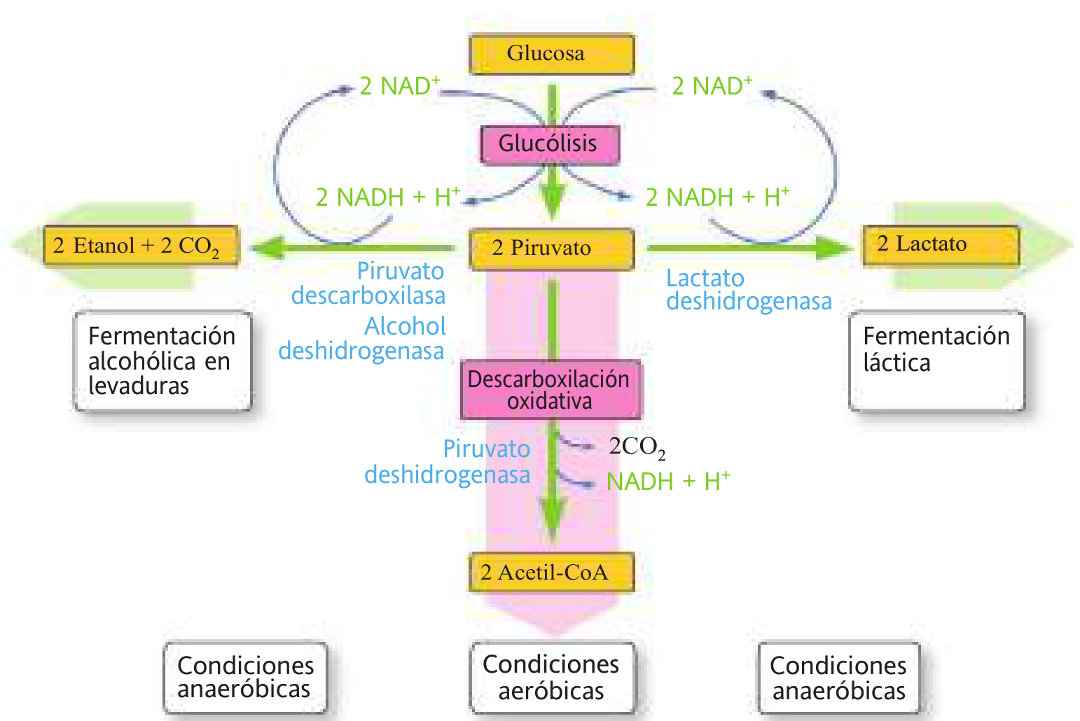
METABOLISMO DE LOS HIDRATOS DE CARBONO
BIOQUÍMICA
9.1. Un punto de distribución, no un producto
inútil — continuación
Figura 11-9. Destinos del piruvato y regeneración de NAD⁺. Fuente: capítulo
proporcionado, p. 260 del libro (p. 18 del PDF). Ubicación en esta guía: § 9.1. Imagen original
recortada, no redibujada.
Texto íntegro del resumen · Presentación editable
233 / 380
Notes:
Imagen original íntegra del resumen; SHA256 5d4d2389241da7cd54ee8b95c1cc178f218e5a90433fc39d9aadb931ecca09dc. Su pie y su explicación están transcritos sin abreviar. La imagen conserva la nitidez disponible en el PDF comprimido.

Slide 234
METABOLISMO DE LOS HIDRATOS DE CARBONO
BIOQUÍMICA
9.1. Un punto de distribución, no un producto
inútil — continuación
Lectura de la figura 11-9. La rama hacia lactato consume NADH y
regenera NAD⁺. La rama alcohólica también regenera NAD⁺, pero incluye
liberación de CO₂. La rama hacia acetil-CoA hace lo contrario respecto al
coenzima: consume NAD⁺ y forma NADH. Observe que «producir lactato»
y «producir acetil-CoA» tienen efectos redox diferentes.
Las etiquetas aerobio/anaerobio del dibujo orientan sobre el contexto
clásico. Debe añadirse el matiz de que la formación de lactato no está
restringida exclusivamente a falta absoluta de oxígeno. Lo decisivo para
sostener glucólisis es mantener disponible NAD⁺ en el citosol.
Texto íntegro del resumen · Presentación editable
234 / 380
Notes:
Transcripción literal de unidades del Word: P0280, P0281. El ajuste es únicamente de paginación y tipografía; no se ha condensado el texto.

Slide 235
METABOLISMO DE LOS HIDRATOS DE CARBONO
BIOQUÍMICA
9.2. Fermentación láctica: reducir piruvato
para reciclar NAD⁺
La lactato deshidrogenasa, LDH, cataliza piruvato + NADH + H⁺ ⇌
lactato + NAD⁺. La reducción transforma el carbonilo de C2 del piruvato
en un grupo alcohol y conserva sus tres carbonos. El coenzima es NADH;
no se requiere TPP ni CoA para esta reacción.
Su finalidad energética inmediata no es producir ATP extra, sino permitir
que la reacción de GAPDH siga disponiendo de NAD⁺. En un eritrocito
maduro, que carece de mitocondrias, este reciclaje permite sostener el
ATP glucolítico. El lactato puede reutilizarse como combustible por otros
tejidos o convertirse en glucosa; no debe describirse como un simple
residuo sin utilidad.
Texto íntegro del resumen · Presentación editable
235 / 380
Notes:
Transcripción literal de unidades del Word: P0283, P0284. El ajuste es únicamente de paginación y tipografía; no se ha condensado el texto.

Slide 236
METABOLISMO DE LOS HIDRATOS DE CARBONO
BIOQUÍMICA
9.2. Fermentación láctica: reducir piruvato
para reciclar NAD⁺ — continuación
En microorganismos, la fermentación láctica tiene importancia en
producción de alimentos, como yogures y ciertos quesos. El capítulo
conecta así una reacción redox celular con procesos industriales.
Texto íntegro del resumen · Presentación editable
236 / 380
Notes:
Transcripción literal de unidades del Word: P0285. El ajuste es únicamente de paginación y tipografía; no se ha condensado el texto.

Slide 237
METABOLISMO DE LOS HIDRATOS DE CARBONO
BIOQUÍMICA
9.3. Fermentación alcohólica: dos reacciones
diferentes
La fermentación alcohólica ocurre en levaduras y diversos
microorganismos, no como destino fisiológico central del piruvato
humano. Primero, la piruvato descarboxilasa elimina CO₂ y forma
acetaldehído. Utiliza pirofosfato de tiamina, TPP, derivado de vitamina
B1, y Mg²⁺ para su funcionamiento.
Después, la alcohol deshidrogenasa reduce el acetaldehído a etanol
utilizando NADH y regenerando NAD⁺. Muchas alcohol deshidrogenasas
son dependientes de Zn²⁺, aunque no debe generalizarse ese requisito a
todas las enzimas de todos los organismos. Las dos reacciones no
generan ATP adicional al de la glucólisis.
Texto íntegro del resumen · Presentación editable
237 / 380
Notes:
Transcripción literal de unidades del Word: P0287, P0288. El ajuste es únicamente de paginación y tipografía; no se ha condensado el texto.

Slide 238
METABOLISMO DE LOS HIDRATOS DE CARBONO
BIOQUÍMICA
9.3. Fermentación alcohólica: dos reacciones
diferentes — continuación
Piruvato → acetaldehído + CO₂
Acetaldehído + NADH + H⁺ → etanol + NAD⁺
La producción de CO₂ es importante en panificación y la de etanol en
bebidas fermentadas. A diferencia de la fermentación homoláctica, aquí sí
se elimina un carbono de cada piruvato como CO₂. La regeneración de
NAD⁺ es el propósito común de ambos tipos de fermentación.
Texto íntegro del resumen · Presentación editable
238 / 380
Notes:
Transcripción literal de unidades del Word: P0289, P0290, P0291. El ajuste es únicamente de paginación y tipografía; no se ha condensado el texto.

Slide 239
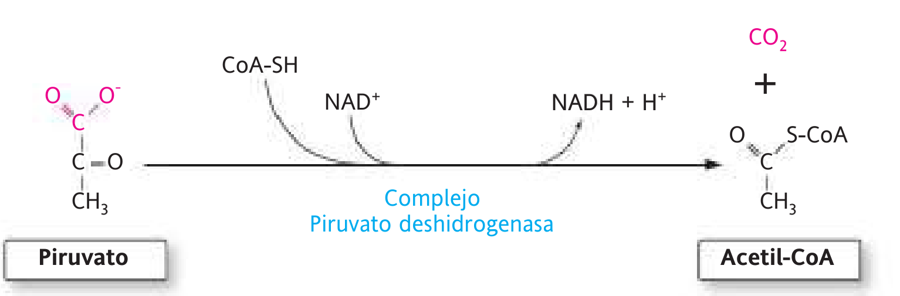
METABOLISMO DE LOS HIDRATOS DE CARBONO
BIOQUÍMICA
9.4. Descarboxilación oxidativa: el puente
hacia acetil-CoA
Figura 11-10. Descarboxilación oxidativa del piruvato. Fuente: capítulo proporcionado,
p. 261 del libro (p. 19 del PDF). Ubicación en esta guía: § 9.4. Imagen original recortada, no
redibujada.
Texto íntegro del resumen · Presentación editable
239 / 380
Notes:
Imagen original íntegra del resumen; SHA256 8e9ff66e45fff276a507f636e9e12d94001a05a0d1b567caa6ef9da53e9d8c62. Su pie y su explicación están transcritos sin abreviar. La imagen conserva la nitidez disponible en el PDF comprimido.

Slide 240
METABOLISMO DE LOS HIDRATOS DE CARBONO
BIOQUÍMICA
9.4. Descarboxilación oxidativa: el puente
hacia acetil-CoA — continuación
Cómo interpretar la figura 11-10. Una molécula de tres carbonos
pierde uno como CO₂ y entrega un grupo de dos carbonos a la coenzima
A. Además, NAD⁺ se reduce a NADH. El resultado es acetil-CoA, con un
enlace tioéster que permite utilizar el grupo acetilo en otras rutas.
Piruvato + CoA-SH + NAD⁺ → acetil-CoA + CO₂ + NADH + H⁺
Texto íntegro del resumen · Presentación editable
240 / 380
Notes:
Transcripción literal de unidades del Word: P0294, P0295. El ajuste es únicamente de paginación y tipografía; no se ha condensado el texto.

Slide 241
METABOLISMO DE LOS HIDRATOS DE CARBONO
BIOQUÍMICA
9.4. Descarboxilación oxidativa: el puente
hacia acetil-CoA — continuación
En las células humanas esta reacción ocurre en la matriz mitocondrial y
está catalizada por un complejo multienzimático, PDH. Por glucosa, los
dos piruvatos pueden formar dos acetil-CoA, dos CO₂ y dos NADH
adicionales. Estas cantidades pertenecen a PDH, no al balance de la
glucólisis de diez reacciones.
La reacción es irreversible en condiciones fisiológicas. Por eso el acetil-
CoA no vuelve a piruvato para realizar gluconeogénesis neta. La PDH no
necesita O₂ como reactivo directo, pero su funcionamiento oxidativo
depende de que NADH pueda reoxidarse y de que sus productos se
utilicen en el metabolismo mitocondrial.
Texto íntegro del resumen · Presentación editable
241 / 380
Notes:
Transcripción literal de unidades del Word: P0296, P0297. El ajuste es únicamente de paginación y tipografía; no se ha condensado el texto.

Slide 242
METABOLISMO DE LOS HIDRATOS DE CARBONO
BIOQUÍMICA
9.5. Tres actividades enzimáticas y cinco
coenzimas
Componente | Nombre correcto | Trabajo y coenzimas principales
E1 | Piruvato deshidrogenasa | Descarboxila piruvato con TPP y forma hidroxi-etil-TPP; transfiere el fragmento hacia el brazo lipóilo.
E2 | Dihidrolipoil transacetilasa | Usa lipoamida unida a lisina; transfiere el grupo acetilo a CoA-SH.
Texto íntegro del resumen · Presentación editable
242 / 380
Notes:
Cuadro nativo y editable de Word T026. Filas originales 1–2; encabezados repetidos para comprensión. No se elimina ninguna celda.

Slide 243
METABOLISMO DE LOS HIDRATOS DE CARBONO
BIOQUÍMICA
9.5. Tres actividades enzimáticas y cinco
coenzimas — continuación
Componente | Nombre correcto | Trabajo y coenzimas principales
E3 | Dihidrolipoil deshidrogenasa | Reoxida dihidrolipoamida mediante FAD y entrega finalmente electrones a NAD⁺.
Texto íntegro del resumen · Presentación editable
243 / 380
Notes:
Cuadro nativo y editable de Word T026. Filas originales 3–3; encabezados repetidos para comprensión. No se elimina ninguna celda.

Slide 244
METABOLISMO DE LOS HIDRATOS DE CARBONO
BIOQUÍMICA
9.5. Tres actividades enzimáticas y cinco
coenzimas — continuación
Secuencia mecanística ampliada: 1) E1 libera CO₂ y retiene el
fragmento de dos carbonos sobre TPP; 2) se transfiere al brazo de
lipoamida y se oxida a grupo acetilo; 3) E2 entrega acetilo a CoA-SH; 4)
E3 reoxida la lipoamida mediante FAD; 5) el poder reductor pasa
finalmente a NAD⁺ para formar NADH. El acoplamiento espacial reduce la
liberación de intermediarios y coordina el trabajo del complejo.
Texto íntegro del resumen · Presentación editable
244 / 380
Notes:
Transcripción literal de unidades del Word: P0299. El ajuste es únicamente de paginación y tipografía; no se ha condensado el texto.

Slide 245
METABOLISMO DE LOS HIDRATOS DE CARBONO
BIOQUÍMICA
9.5. Tres actividades enzimáticas y cinco
coenzimas — continuación
Corrección de nomenclatura y mecanismo
En PDH, E1 se denomina piruvato deshidrogenasa y el intermediario es
hidroxi-etil-TPP: no se libera acetaldehído libre como en la fermentación
alcohólica. Tampoco debe memorizarse un número fijo de «dos
lipoamidas» para todo complejo: hay brazos lipóilo en múltiples
subunidades. Esta explicación se contrasta con CHEM 245, Gonzaga 1.
Texto íntegro del resumen · Presentación editable
245 / 380
Notes:
Recuadro completo del Word, tabla T027. El texto es editable.

Slide 246
METABOLISMO DE LOS HIDRATOS DE CARBONO
BIOQUÍMICA
9.5. Tres actividades enzimáticas y cinco
coenzimas — continuación
Coenzima | Estructura u origen que debe reconocer | Función en PDH
TPP | Derivado de tiamina, B1; posee un anillo tiazolio y un grupo difosfato | Estabiliza el intermediario carbonado de la descarboxilación.
Lipoamida | Grupo lipóilo unido covalentemente a lisina; alterna disulfuro y ditiol | Brazo móvil que transporta grupo acetilo y equivalentes reductores.
CoA-SH | Derivada de pantotenato, B5; presenta un grupo tiol terminal | Recibe el acetilo y forma el tioéster acetil-CoA.
Texto íntegro del resumen · Presentación editable
246 / 380
Notes:
Cuadro nativo y editable de Word T028. Filas originales 1–3; encabezados repetidos para comprensión. No se elimina ninguna celda.

Slide 247
METABOLISMO DE LOS HIDRATOS DE CARBONO
BIOQUÍMICA
9.5. Tres actividades enzimáticas y cinco
coenzimas — continuación
Coenzima | Estructura u origen que debe reconocer | Función en PDH
FAD | Dinucleótido derivado de riboflavina, B2 | Participa unido a E3 en la reoxidación de lipoamida.
NAD⁺ | Dinucleótido derivado de niacina, B3 | Aceptor final de electrones del complejo; se libera como NADH.
Texto íntegro del resumen · Presentación editable
247 / 380
Notes:
Cuadro nativo y editable de Word T028. Filas originales 4–5; encabezados repetidos para comprensión. No se elimina ninguna celda.

Slide 248
METABOLISMO DE LOS HIDRATOS DE CARBONO
BIOQUÍMICA
9.5. Tres actividades enzimáticas y cinco
coenzimas — continuación
Distinción útil: biotina, B7, pertenece a la piruvato carboxilasa; PLP, B6,
es clave para aminotransferasas y glucógeno fosforilasa. No son dos de
las cinco coenzimas clásicas de PDH.
Texto íntegro del resumen · Presentación editable
248 / 380
Notes:
Transcripción literal de unidades del Word: P0300. El ajuste es únicamente de paginación y tipografía; no se ha condensado el texto.

Slide 249
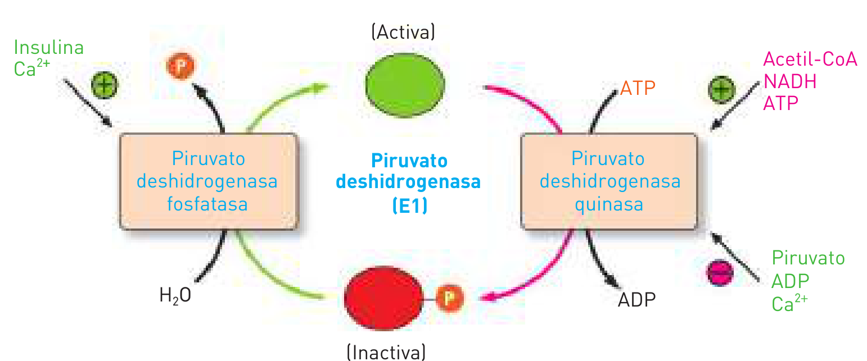
METABOLISMO DE LOS HIDRATOS DE CARBONO
BIOQUÍMICA
9.6. Regulación de PDH
Figura 11-11. Regulación del complejo piruvato deshidrogenasa. Fuente: capítulo
proporcionado, p. 262 del libro (p. 20 del PDF). Ubicación en esta guía: § 9.6. Imagen original
recortada, no redibujada.
Texto íntegro del resumen · Presentación editable
249 / 380
Notes:
Imagen original íntegra del resumen; SHA256 f98d4e251f82dbb4b734cb37f7317800be6ec9c27828e713e0f67955704f0f9a. Su pie y su explicación están transcritos sin abreviar. La imagen conserva la nitidez disponible en el PDF comprimido.

Slide 250
METABOLISMO DE LOS HIDRATOS DE CARBONO
BIOQUÍMICA
9.6. Regulación de PDH — continuación
Qué enseña la figura 11-11. La fosforilación de E1 por la PDH quinasa
favorece su inactividad; la desfosforilación por la PDH fosfatasa la activa.
Concentraciones altas de NADH y acetil-CoA indican disponibilidad de
productos y favorecen el freno del sistema. Piruvato y ADP pueden frenar
la quinasa, facilitando la actividad de PDH.
Ca²⁺ puede favorecer la fosfatasa, especialmente en músculo, conectando
la contracción con la oxidación de combustibles. La insulina estimula la
actividad del complejo en determinados contextos tisulares. Estos
controles no son una simple regla «fosforilada = activa» para todas las
enzimas: en PDH, fosforilación significa disminución de actividad.
Texto íntegro del resumen · Presentación editable
250 / 380
Notes:
Transcripción literal de unidades del Word: P0303, P0304. El ajuste es únicamente de paginación y tipografía; no se ha condensado el texto.

Slide 251
METABOLISMO DE LOS HIDRATOS DE CARBONO
BIOQUÍMICA
9.6. Regulación de PDH — continuación
Destino del piruvato | Coenzima principal | Carbono, energía y finalidad
Lactato | NADH → NAD⁺ | Conserva 3 C; sostiene reciclaje redox sin ATP adicional.
Etanol, en microorganismos | TPP; NADH → NAD⁺ | 2 C en etanol + 1 C como CO₂; no ATP extra después de glucólisis.
Acetil-CoA | TPP, lipoamida, CoA, FAD y NAD⁺ | 2 C en acetilo + CO₂; produce NADH y conecta con oxidación.
Texto íntegro del resumen · Presentación editable
251 / 380
Notes:
Cuadro nativo y editable de Word T029. Filas originales 1–3; encabezados repetidos para comprensión. No se elimina ninguna celda.

Slide 252
METABOLISMO DE LOS HIDRATOS DE CARBONO
BIOQUÍMICA
9.6. Regulación de PDH — continuación
Destino del piruvato | Coenzima principal | Carbono, energía y finalidad
Oxaloacetato | Biotina; ATP | Añade temporalmente 1 C; sirve a gluconeogénesis y reposición del ciclo de Krebs.
Alanina | PLP | Conserva 3 C y transfiere nitrógeno por transaminación.
Texto íntegro del resumen · Presentación editable
252 / 380
Notes:
Cuadro nativo y editable de Word T029. Filas originales 4–5; encabezados repetidos para comprensión. No se elimina ninguna celda.

Slide 253
CAPÍTULO 11 · SECCIÓN 10
10
10. Ruta de las pentosas fosfato
Contenido íntegro · lectura didáctica · cuadros y estructuras
Texto íntegro del resumen · Presentación editable
253 / 380
Notes:
Inicio de sección; se conserva el encabezado completo del documento de Word.

Slide 254
METABOLISMO DE LOS HIDRATOS DE CARBONO
BIOQUÍMICA
10.1. Para qué sirve y por qué no es otra
glucólisis
La ruta de las pentosas fosfato parte de G6P y ocurre en el citosol. Tiene
dos objetivos centrales: producir NADPH para biosíntesis reductoras y
defensa antioxidante, y aportar azúcares, en particular ribosa-5-fosfato,
para nucleótidos. No produce ATP directamente y no debe sumarse su
NADPH como si fuera el NADH glucolítico.
Texto íntegro del resumen · Presentación editable
254 / 380
Notes:
Transcripción literal de unidades del Word: P0307. El ajuste es únicamente de paginación y tipografía; no se ha condensado el texto.

Slide 255
METABOLISMO DE LOS HIDRATOS DE CARBONO
BIOQUÍMICA
10.1. Para qué sirve y por qué no es otra
glucólisis — continuación
NAD⁺ y NADP⁺ son moléculas similares, pero NADP⁺ contiene un fosfato
adicional que permite el reconocimiento por enzimas distintas. El NADH
se asocia habitualmente con obtención de energía oxidativa; el NADPH
sostiene, entre otras funciones, síntesis de ácidos grasos y colesterol y
regeneración de sistemas antioxidantes. Esta especialización ayuda a
mantener circuitos redox diferenciados.
El capítulo divide la ruta en fase oxidativa, que forma NADPH, y fase no
oxidativa, que reorganiza azúcares. La fase oxidativa es esencialmente
irreversible; la no oxidativa incluye reacciones reversibles y permite
adaptar el flujo a la demanda de ribosa y poder reductor.
Texto íntegro del resumen · Presentación editable
255 / 380
Notes:
Transcripción literal de unidades del Word: P0308, P0309. El ajuste es únicamente de paginación y tipografía; no se ha condensado el texto.

Slide 256
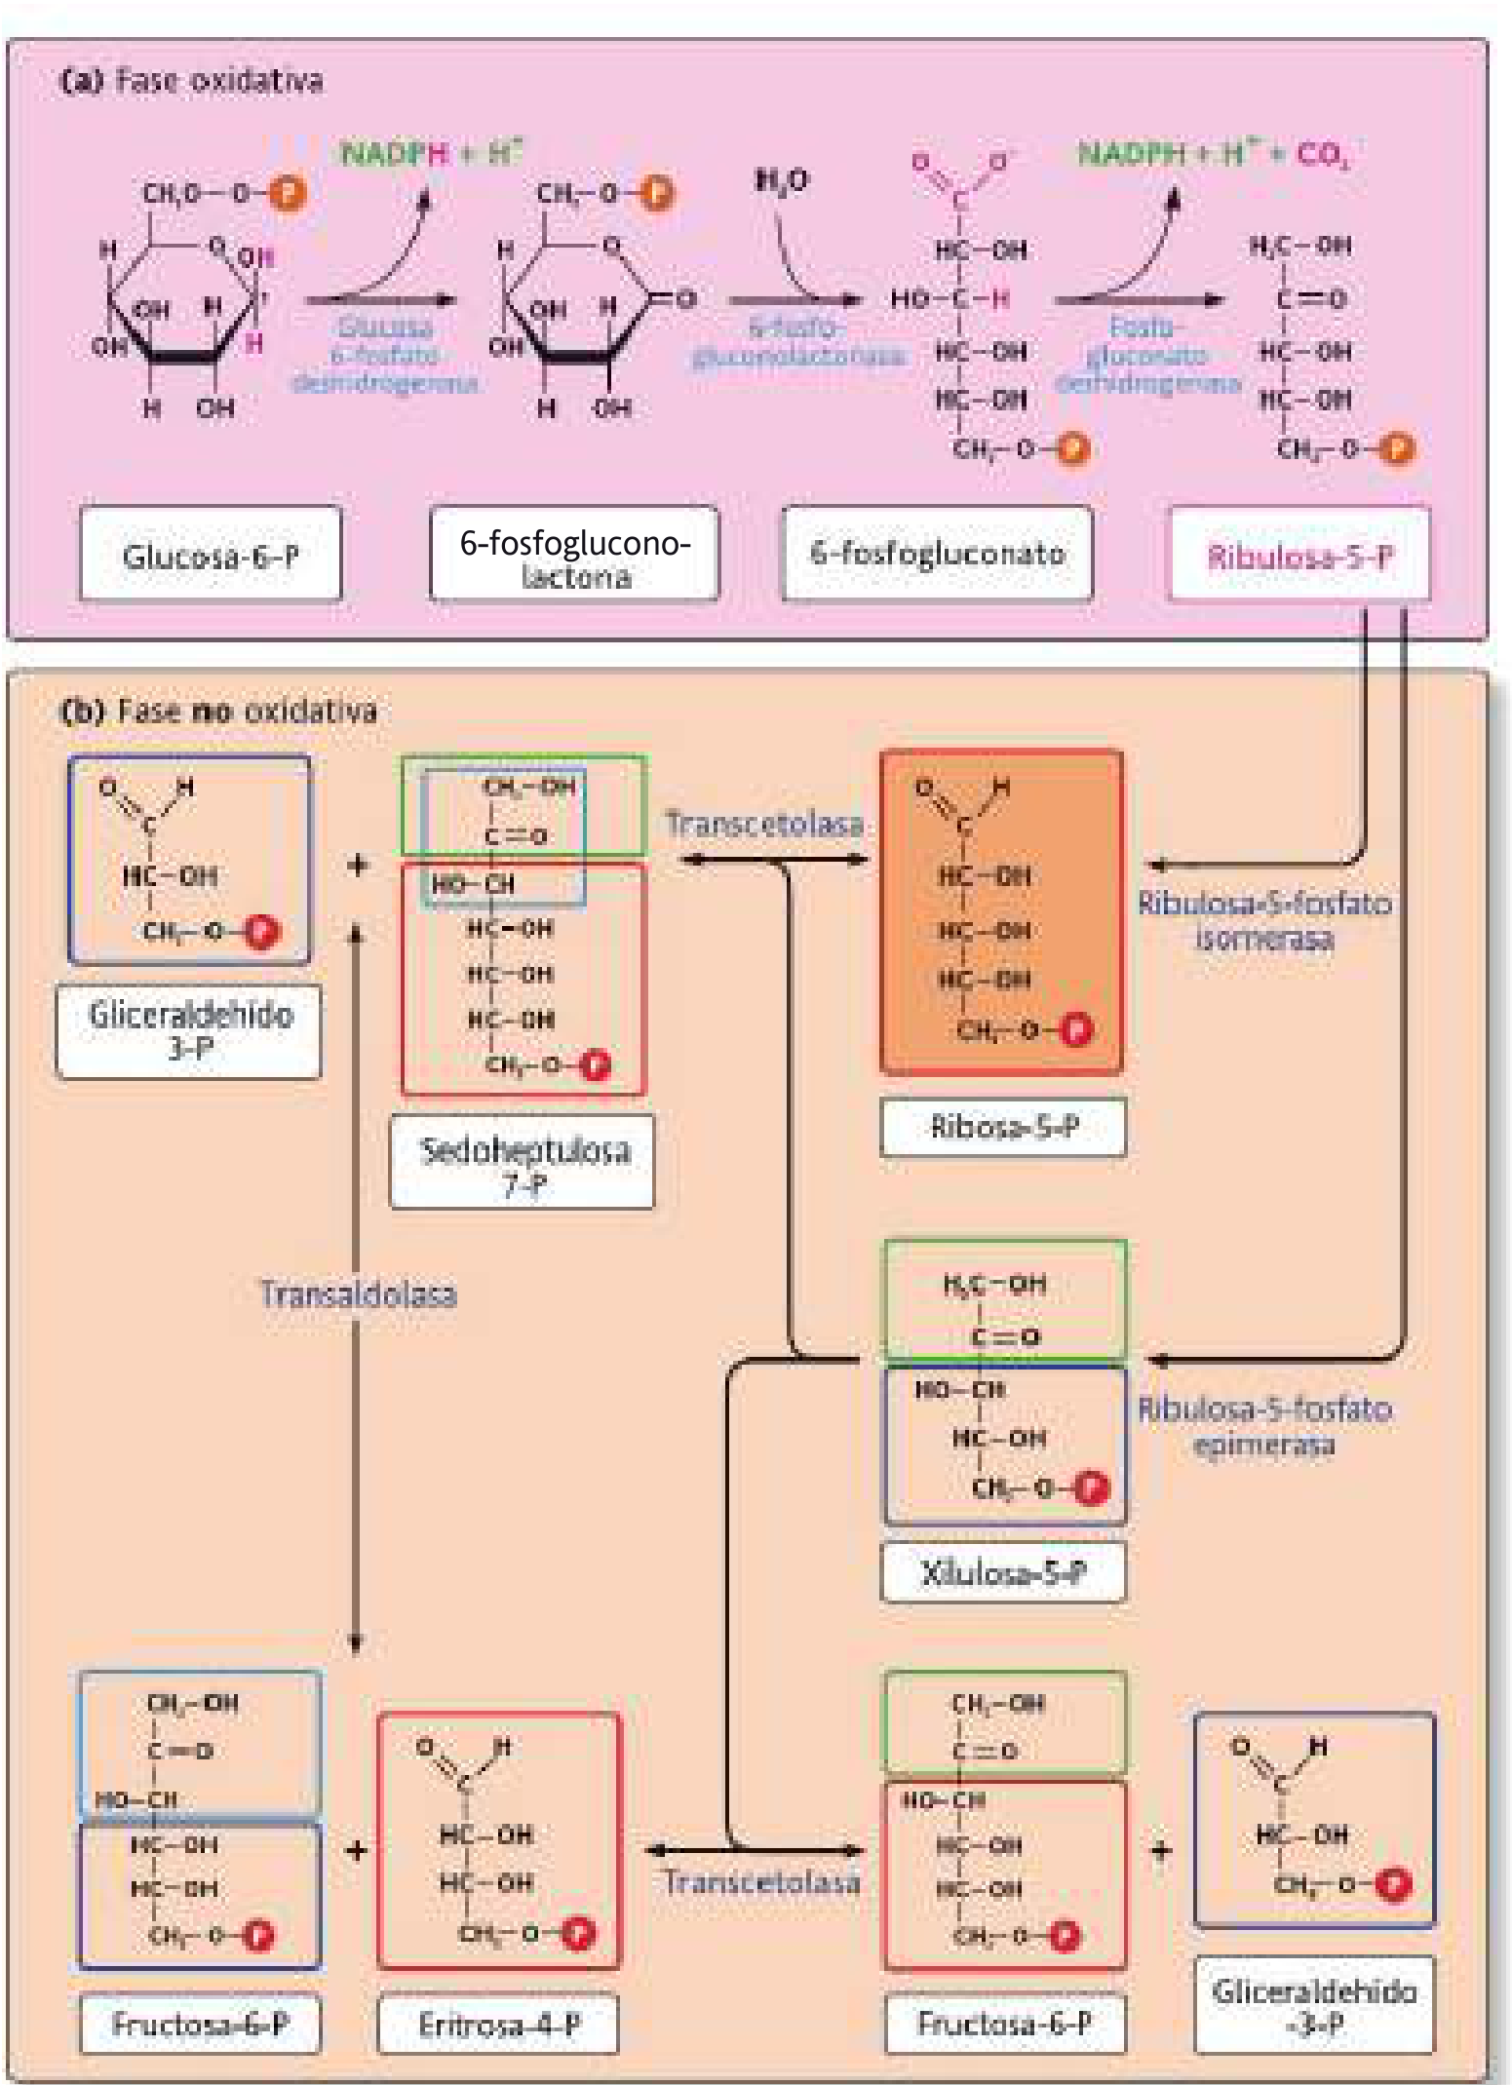
METABOLISMO DE LOS HIDRATOS DE CARBONO
BIOQUÍMICA
10.2. Imagen del libro: fase oxidativa y
reorganización de azúcares
Figura 11-12. Fases oxidativa y no oxidativa de las pentosas fosfato. Fuente:
capítulo proporcionado, p. 263 del libro (p. 21 del PDF). Ubicación en esta guía: § 10.2.
Imagen original recortada, no redibujada.
Texto íntegro del resumen · Presentación editable
256 / 380
Notes:
Imagen original íntegra del resumen; SHA256 49986a40dda69bf73019993cbf3428a04f665675f2ac8b1c22dd6d509915013d. Su pie y su explicación están transcritos sin abreviar. La imagen conserva la nitidez disponible en el PDF comprimido.

Slide 257
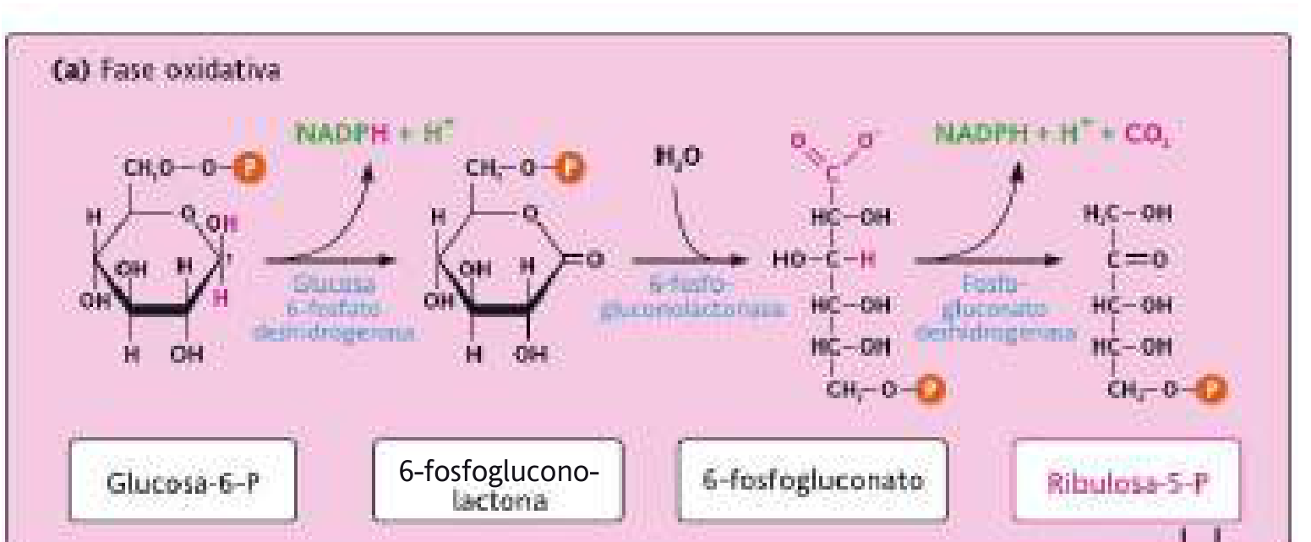
METABOLISMO DE LOS HIDRATOS DE CARBONO
BIOQUÍMICA
11-12 · Vista ampliada: Panel a: fase oxidativa
Detalle complementario de la imagen original. La lámina completa y su explicación se
conservan en esta sección.
Texto íntegro del resumen · Presentación editable
257 / 380
Notes:
Recorte adicional para lectura; no reemplaza ni modifica la imagen original. Fuente: Figura 11-12. Fases oxidativa y no oxidativa de las pentosas fosfato. Fuente: capítulo proporcionado, p. 263 del libro (p. 21 del PDF). Ubicación en esta guía: § 10.2. Imagen original recortada, no redibujada.

Slide 258
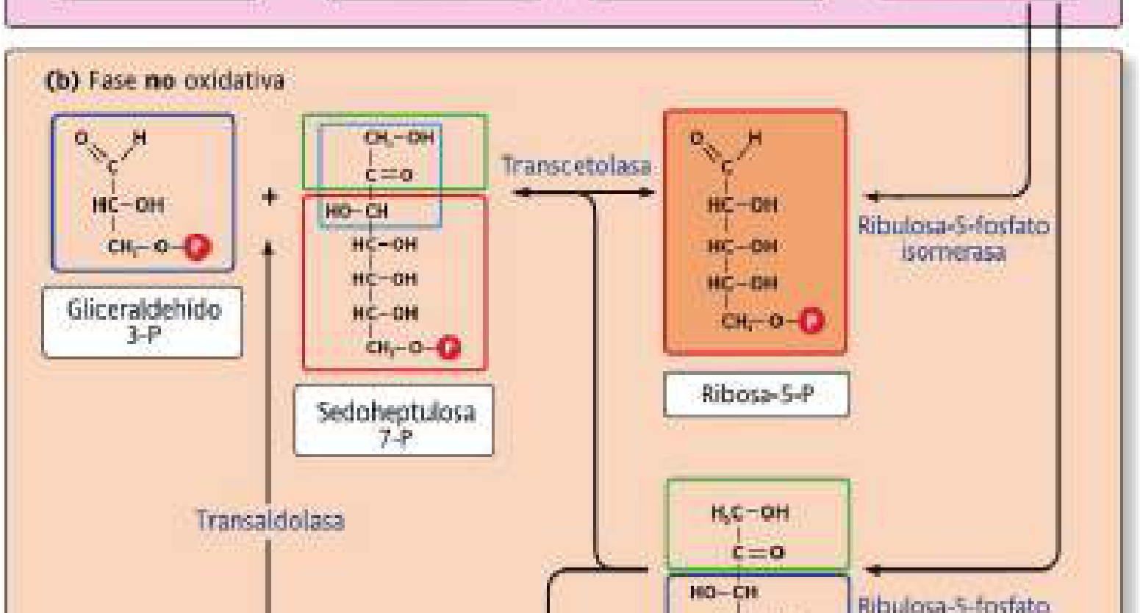
METABOLISMO DE LOS HIDRATOS DE CARBONO
BIOQUÍMICA
11-12 · Vista ampliada: Panel b: pentosas e
intercambio de carbono
Detalle complementario de la imagen original. La lámina completa y su explicación se
conservan en esta sección.
Texto íntegro del resumen · Presentación editable
258 / 380
Notes:
Recorte adicional para lectura; no reemplaza ni modifica la imagen original. Fuente: Figura 11-12. Fases oxidativa y no oxidativa de las pentosas fosfato. Fuente: capítulo proporcionado, p. 263 del libro (p. 21 del PDF). Ubicación en esta guía: § 10.2. Imagen original recortada, no redibujada.

Slide 259
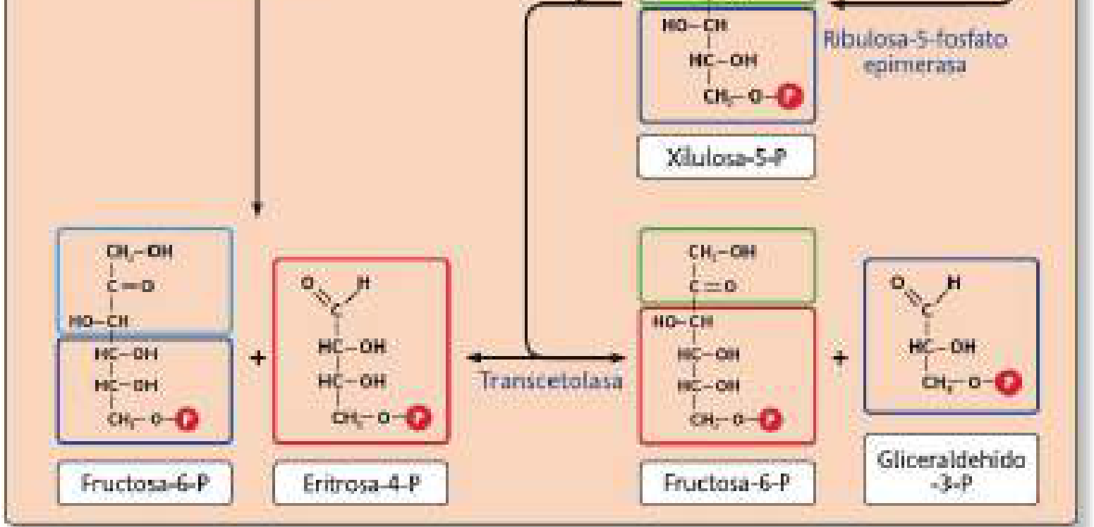
METABOLISMO DE LOS HIDRATOS DE CARBONO
BIOQUÍMICA
11-12 · Vista ampliada: Panel b: conexión con
F6P y GAP
Detalle complementario de la imagen original. La lámina completa y su explicación se
conservan en esta sección.
Texto íntegro del resumen · Presentación editable
259 / 380
Notes:
Recorte adicional para lectura; no reemplaza ni modifica la imagen original. Fuente: Figura 11-12. Fases oxidativa y no oxidativa de las pentosas fosfato. Fuente: capítulo proporcionado, p. 263 del libro (p. 21 del PDF). Ubicación en esta guía: § 10.2. Imagen original recortada, no redibujada.

Slide 260
METABOLISMO DE LOS HIDRATOS DE CARBONO
BIOQUÍMICA
10.2. Imagen del libro: fase oxidativa y
reorganización de azúcares — continuación
Panel a. Siga G6P → 6-fosfogluconolactona → 6-fosfogluconato → ribulosa-
5-P. Dos reacciones reducen NADP⁺ y la última libera CO₂. Observe que el
primer producto pentosa es ribulosa-5-P, no ribosa-5-P directamente.
Panel b. Las pentosas se transforman por isomerasas y epimerasas y
luego intercambian fragmentos de carbono. Las transcetolasas transfieren
unidades de dos carbonos; la transaldolasa, unidades de tres. El resultado
conecta pentosas con F6P y GAP, intermediarios que pueden entrar o salir
de la glucólisis.
Texto íntegro del resumen · Presentación editable
260 / 380
Notes:
Transcripción literal de unidades del Word: P0312, P0313. El ajuste es únicamente de paginación y tipografía; no se ha condensado el texto.

Slide 261
METABOLISMO DE LOS HIDRATOS DE CARBONO
BIOQUÍMICA
10.3. Fase oxidativa: tres reacciones
Paso | Enzima | Resultado
G6P → 6- fosfogluconolactona | Glucosa-6-fosfato deshidrogenasa, G6PD | Oxida el sustrato y produce el primer NADPH. Es el punto principal de control.
Lactona → 6- fosfogluconato | 6-fosfogluconolactonasa | Hidroliza la lactona con agua; no produce ATP.
6-fosfogluconato → ribulosa-5-P | 6-fosfogluconato deshidrogenasa | Descarboxilación oxidativa: produce el segundo NADPH y CO₂.
Texto íntegro del resumen · Presentación editable
261 / 380
Notes:
Cuadro nativo y editable de Word T030. Filas originales 1–3; encabezados repetidos para comprensión. No se elimina ninguna celda.

Slide 262
METABOLISMO DE LOS HIDRATOS DE CARBONO
BIOQUÍMICA
10.3. Fase oxidativa: tres reacciones —
continuación
G6P + 2 NADP⁺ + H₂O → ribulosa-5-P + CO₂ + 2 NADPH + 2 H⁺
La pérdida de un carbono explica que una hexosa de seis carbonos
origine una pentosa de cinco. Los dos NADPH se forman en reacciones
diferentes; no son dos moléculas producidas en un único paso. La
lactonasa conecta ambas oxidaciones mediante una hidrólisis.
Texto íntegro del resumen · Presentación editable
262 / 380
Notes:
Transcripción literal de unidades del Word: P0315, P0316. El ajuste es únicamente de paginación y tipografía; no se ha condensado el texto.

Slide 263
METABOLISMO DE LOS HIDRATOS DE CARBONO
BIOQUÍMICA
10.4. Fase no oxidativa: transferir carbono sin
producir NADPH nuevo
La ribulosa-5-P puede convertirse en ribosa-5-P por una isomerasa o en
xilulosa-5-P por una epimerasa. Luego se desarrollan las transferencias de
carbono que muestran cómo se conservan las sumas de carbonos de
sustratos y productos.
Texto íntegro del resumen · Presentación editable
263 / 380
Notes:
Transcripción literal de unidades del Word: P0318. El ajuste es únicamente de paginación y tipografía; no se ha condensado el texto.

Slide 264
METABOLISMO DE LOS HIDRATOS DE CARBONO
BIOQUÍMICA
10.4. Fase no oxidativa: transferir carbono sin
producir NADPH nuevo — continuación
Reacción representativa | Enzima | Contabilidad del carbono
Xilulosa-5-P + ribosa-5-P ⇌ GAP + sedoheptulosa-7- P | Transcetolasa | 5 + 5 = 3 + 7; transfiere 2 C.
Sedoheptulosa-7-P + GAP ⇌ F6P + eritrosa-4-P | Transaldolasa | 7 + 3 = 6 + 4; transfiere 3 C.
Texto íntegro del resumen · Presentación editable
264 / 380
Notes:
Cuadro nativo y editable de Word T031. Filas originales 1–2; encabezados repetidos para comprensión. No se elimina ninguna celda.

Slide 265
METABOLISMO DE LOS HIDRATOS DE CARBONO
BIOQUÍMICA
10.4. Fase no oxidativa: transferir carbono sin
producir NADPH nuevo — continuación
Reacción representativa | Enzima | Contabilidad del carbono
Xilulosa-5-P + eritrosa-4-P ⇌ F6P + GAP | Transcetolasa | 5 + 4 = 6 + 3; transfiere 2 C.
Texto íntegro del resumen · Presentación editable
265 / 380
Notes:
Cuadro nativo y editable de Word T031. Filas originales 3–3; encabezados repetidos para comprensión. No se elimina ninguna celda.

Slide 266
METABOLISMO DE LOS HIDRATOS DE CARBONO
BIOQUÍMICA
10.4. Fase no oxidativa: transferir carbono sin
producir NADPH nuevo — continuación
La transcetolasa utiliza TPP, vitamina B1, y un catión divalente para
estabilizar y transferir el fragmento carbonado. La transaldolasa clásica
utiliza una base de Schiff con lisina del sitio activo; no requiere TPP para
realizar la transferencia de tres carbonos. Es la longitud del fragmento
transferido, no el nombre del azúcar aislado, lo que diferencia ambas
enzimas.
3 pentosas de 5 C ⇌ 2 fructosas-6-P + 1 GAP
Texto íntegro del resumen · Presentación editable
266 / 380
Notes:
Transcripción literal de unidades del Word: P0319, P0320. El ajuste es únicamente de paginación y tipografía; no se ha condensado el texto.

Slide 267
METABOLISMO DE LOS HIDRATOS DE CARBONO
BIOQUÍMICA
10.4. Fase no oxidativa: transferir carbono sin
producir NADPH nuevo — continuación
Como las reacciones son reversibles, una célula que necesita mucha
ribosa y relativamente poco NADPH puede formarla desde intermediarios
glucolíticos. Si necesita sobre todo NADPH, puede reciclar los productos
carbonados mediante otras reacciones. Esta flexibilidad explica por qué
no todas las células utilizan las dos fases en la misma proporción.
El capítulo menciona eritrosa-4-P para síntesis de aminoácidos
aromáticos. Precisión de organismo: esa función pertenece a plantas y
microorganismos con esas rutas; los humanos no sintetizan de novo los
aminoácidos aromáticos esenciales por esa vía.
Texto íntegro del resumen · Presentación editable
267 / 380
Notes:
Transcripción literal de unidades del Word: P0321, P0322. El ajuste es únicamente de paginación y tipografía; no se ha condensado el texto.

Slide 268
METABOLISMO DE LOS HIDRATOS DE CARBONO
BIOQUÍMICA
10.5. Regulación y defensa frente a daño
oxidativo
La actividad de G6PD responde a la disponibilidad de G6P y,
especialmente, al balance NADP⁺/NADPH. Cuando se consume NADPH,
aumenta NADP⁺ disponible y se favorece el flujo oxidativo. NADPH
abundante reduce la necesidad de seguir produciéndolo. También existen
controles de expresión relacionados con el estado nutricional.
El glutatión reducido, GSH, ayuda a eliminar oxidantes. Al hacerlo
puede convertirse en GSSG; la glutatión reductasa utiliza NADPH para
regenerar GSH. Por tanto, NADPH sostiene la defensa antioxidante de
manera funcional, no porque sea simplemente una molécula que
neutraliza todo radical por contacto directo.
Texto íntegro del resumen · Presentación editable
268 / 380
Notes:
Transcripción literal de unidades del Word: P0324, P0325. El ajuste es únicamente de paginación y tipografía; no se ha condensado el texto.

Slide 269
METABOLISMO DE LOS HIDRATOS DE CARBONO
BIOQUÍMICA
10.5. Regulación y defensa frente a daño
oxidativo — continuación
GSSG + NADPH + H⁺ → 2 GSH + NADP⁺
El capítulo describe GSSG como señal de activación de la ruta. Para un
aprendizaje preciso, interprete que el estrés oxidativo aumenta la
necesidad de regenerar glutatión y consume NADPH, elevando NADP⁺. No
es necesario atribuir a GSSG una activación alostérica directa universal de
G6PD para explicar el aumento del flujo.
Texto íntegro del resumen · Presentación editable
269 / 380
Notes:
Transcripción literal de unidades del Word: P0326, P0327. El ajuste es únicamente de paginación y tipografía; no se ha condensado el texto.

Slide 270
METABOLISMO DE LOS HIDRATOS DE CARBONO
BIOQUÍMICA
10.6. Recuadro 11-6: deficiencia de G6PD y
anemia hemolítica
Los eritrocitos maduros dependen de esta ruta para obtener NADPH y
mantener sistemas antioxidantes. Si disminuye la actividad de G6PD, el
daño oxidativo puede afectar hemoglobina y membrana y favorecer
hemólisis. Así se conecta una ruta que no produce ATP con la
supervivencia de la célula sanguínea.
Texto íntegro del resumen · Presentación editable
270 / 380
Notes:
Transcripción literal de unidades del Word: P0329. El ajuste es únicamente de paginación y tipografía; no se ha condensado el texto.

Slide 271
METABOLISMO DE LOS HIDRATOS DE CARBONO
BIOQUÍMICA
10.6. Recuadro 11-6: deficiencia de G6PD y
anemia hemolítica — continuación
El capítulo también vincula algunas variantes de G6PD con menor
susceptibilidad a malaria. Es una relación de genética de poblaciones que
depende de la variante y del contexto: no significa protección absoluta ni
convierte la deficiencia en beneficiosa para todas las personas. No debe
explicarse diciendo simplemente que el parásito «no entra por falta de
NADPH».
Texto íntegro del resumen · Presentación editable
271 / 380
Notes:
Transcripción literal de unidades del Word: P0330. El ajuste es únicamente de paginación y tipografía; no se ha condensado el texto.

Slide 272
METABOLISMO DE LOS HIDRATOS DE CARBONO
BIOQUÍMICA
Cuadro sinóptico editable: elegir entre
glucólisis y pentosas
Cuadro sinóptico: necesidad | Ruta y producto apropiado
ATP rápido | Glucólisis → ATP a nivel de sustrato.
Equivalentes para oxidación mitocondrial | Glucólisis / PDH → NADH.
Síntesis reductoras y glutatión | Pentosas oxidativas → NADPH.
Nucleótidos | Pentosas → ribosa-5-P.
Reorganizar azúcares | Pentosas no oxidativas ↔ F6P y GAP.
Texto íntegro del resumen · Presentación editable
272 / 380
Notes:
Cuadro nativo y editable de Word T032. Filas originales 1–5; encabezados repetidos para comprensión. No se elimina ninguna celda.

Slide 273
CAPÍTULO 11 · SECCIÓN 11
11
11. Metabolismo del glucógeno
Contenido íntegro · lectura didáctica · cuadros y estructuras
Texto íntegro del resumen · Presentación editable
273 / 380
Notes:
Inicio de sección; se conserva el encabezado completo del documento de Word.

Slide 274
METABOLISMO DE LOS HIDRATOS DE CARBONO
BIOQUÍMICA
11.1. Estructura y funciones diferentes en
hígado y músculo
El glucógeno es un polisacárido ramificado de glucosa. Las cadenas
poseen enlaces α(1→4) y las ramificaciones se forman mediante enlaces
α(1→6). La ramificación aumenta la cantidad de extremos no reductores
desde los que pueden trabajar las enzimas y facilita la movilización
rápida. No se almacena como una solución de miles de glucosas libres: la
organización polimérica limita la carga osmótica de la reserva.
Texto íntegro del resumen · Presentación editable
274 / 380
Notes:
Transcripción literal de unidades del Word: P0334. El ajuste es únicamente de paginación y tipografía; no se ha condensado el texto.

Slide 275
METABOLISMO DE LOS HIDRATOS DE CARBONO
BIOQUÍMICA
11.1. Estructura y funciones diferentes en
hígado y músculo — continuación
El hígado utiliza glucógeno para ayudar a mantener la glucosa sanguínea
entre comidas. El músculo esquelético lo utiliza principalmente para sus
propias necesidades energéticas, especialmente durante actividad. La
diferencia depende, entre otros factores, de la capacidad hepática de
convertir G6P en glucosa libre; el músculo dirige G6P sobre todo hacia su
metabolismo local.
Texto íntegro del resumen · Presentación editable
275 / 380
Notes:
Transcripción literal de unidades del Word: P0335. El ajuste es únicamente de paginación y tipografía; no se ha condensado el texto.

Slide 276
METABOLISMO DE LOS HIDRATOS DE CARBONO
BIOQUÍMICA
11.1. Estructura y funciones diferentes en
hígado y músculo — continuación
Precisión de cantidad: el hígado puede tener una concentración
elevada de glucógeno, pero la masa muscular total es grande y puede
contener una reserva total mayor. No deben confundirse concentración
por tejido, capacidad de captación de glucosa y cantidad total
almacenada en el organismo.
Texto íntegro del resumen · Presentación editable
276 / 380
Notes:
Transcripción literal de unidades del Word: P0336. El ajuste es únicamente de paginación y tipografía; no se ha condensado el texto.

Slide 277
METABOLISMO DE LOS HIDRATOS DE CARBONO
BIOQUÍMICA
11.1. Estructura y funciones diferentes en
hígado y músculo — continuación
Característica | Glucógeno hepático | Glucógeno muscular
Objetivo principal | Sostener glucosa circulante | Proporcionar combustible al propio músculo
Destino de G6P | Puede desfosforilarse y liberar glucosa | Se incorpora principalmente a glucólisis y otras necesidades locales
Glucosa-6- fosfatasa funcional para exportación | Sí | No en grado suficiente para esa función
Texto íntegro del resumen · Presentación editable
277 / 380
Notes:
Cuadro nativo y editable de Word T033. Filas originales 1–3; encabezados repetidos para comprensión. No se elimina ninguna celda.

Slide 278
METABOLISMO DE LOS HIDRATOS DE CARBONO
BIOQUÍMICA
11.1. Estructura y funciones diferentes en
hígado y músculo — continuación
Característica | Glucógeno hepático | Glucógeno muscular
Hormonas importantes | Insulina, glucagón y adrenalina | Insulina y adrenalina; no respuesta directa clásica a glucagón
Señales locales | Estado nutricional y disponibilidad de glucosa | Contracción, Ca²⁺ y carga energética, entre otras
Utilidad durante ayuno o ejercicio | Ayuda al resto de tejidos durante ayuno | Facilita el trabajo muscular durante ejercicio
Texto íntegro del resumen · Presentación editable
278 / 380
Notes:
Cuadro nativo y editable de Word T033. Filas originales 4–6; encabezados repetidos para comprensión. No se elimina ninguna celda.

Slide 279
METABOLISMO DE LOS HIDRATOS DE CARBONO
BIOQUÍMICA
11.2. Síntesis de glucógeno: activar la glucosa
como UDP-glucosa
La síntesis se denomina glucogenogénesis o glucogénesis. Comienza con
G6P, que se transforma en G1P por fosfoglucomutasa. La enzima utiliza
Mg²⁺ y un ciclo de fosforilación que incluye glucosa-1,6-bisfosfato como
intermediario/compuesto de cebado. No debe confundirse con la
fosfoglicerato mutasa del paso 8 de glucólisis.
Después, la UDP-glucosa pirofosforilasa combina G1P con UTP para
formar UDP-glucosa y PPi. La hidrólisis de PPi a dos Pi por una
pirofosfatasa favorece el avance. UDP-glucosa es un azúcar activado:
permite que una glucosiltransferasa incorpore glucosa a una cadena
preexistente y libere UDP.
Texto íntegro del resumen · Presentación editable
279 / 380
Notes:
Transcripción literal de unidades del Word: P0338, P0339. El ajuste es únicamente de paginación y tipografía; no se ha condensado el texto.

Slide 280
METABOLISMO DE LOS HIDRATOS DE CARBONO
BIOQUÍMICA
11.2. Síntesis de glucógeno: activar la glucosa
como UDP-glucosa — continuación
G6P ⇌ G1P
G1P + UTP → UDP-glucosa + PPi
PPi + H₂O → 2 Pi
Texto íntegro del resumen · Presentación editable
280 / 380
Notes:
Transcripción literal de unidades del Word: P0340, P0341, P0342. El ajuste es únicamente de paginación y tipografía; no se ha condensado el texto.

Slide 281
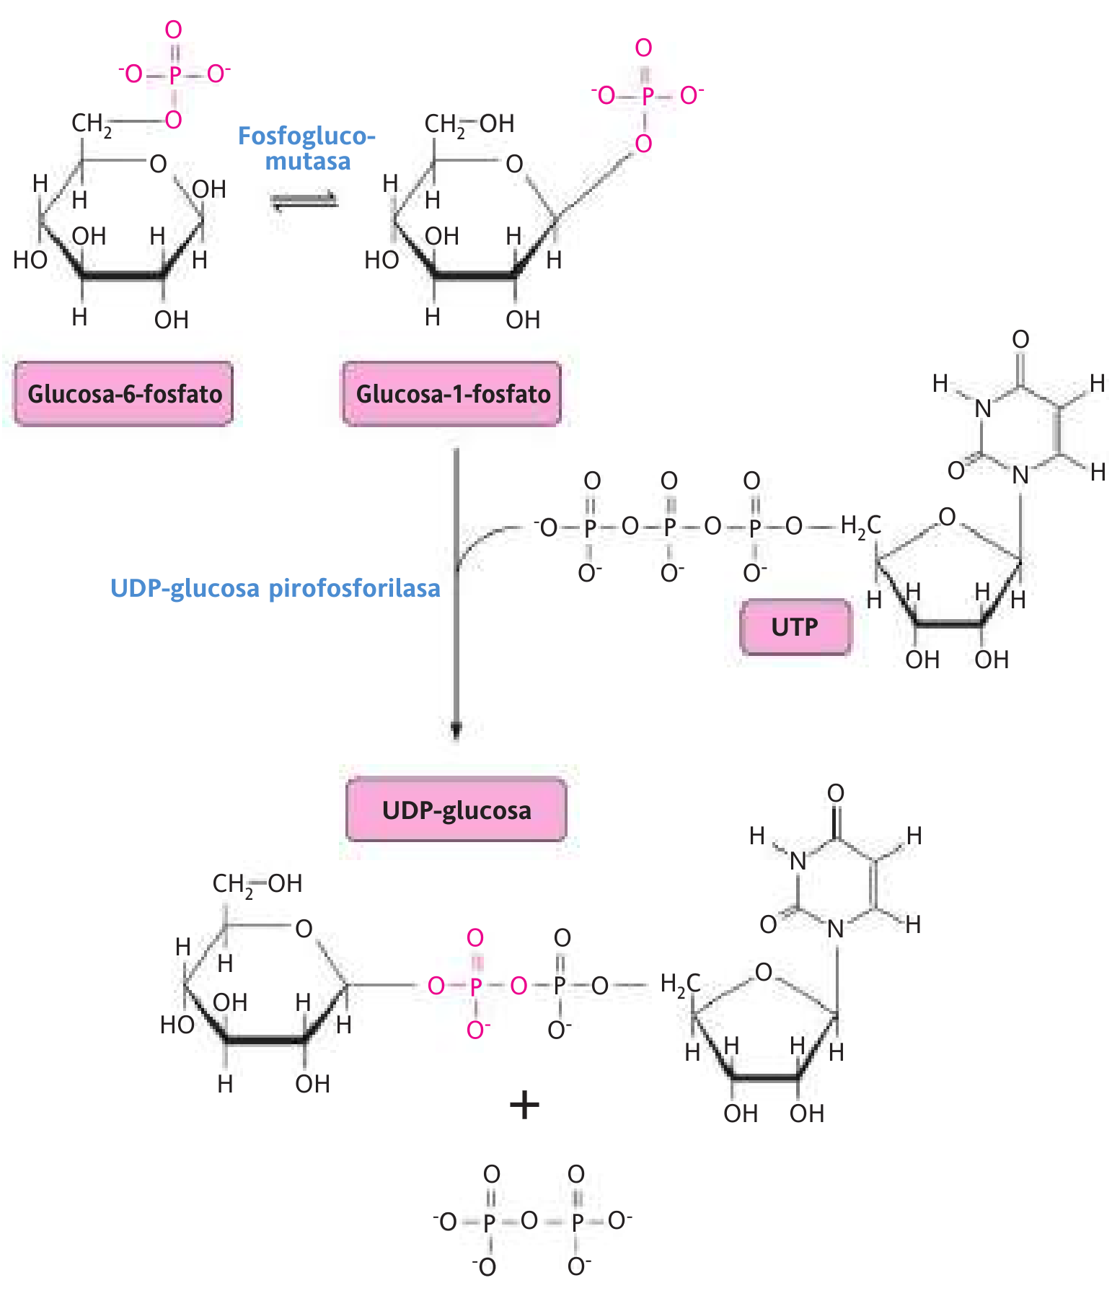
METABOLISMO DE LOS HIDRATOS DE CARBONO
BIOQUÍMICA
11.2. Síntesis de glucógeno: activar la glucosa
como UDP-glucosa — continuación
Figura 11-13. Activación de la glucosa como UDP-glucosa. Fuente: capítulo
proporcionado, p. 266 del libro (p. 24 del PDF). Ubicación en esta guía: § 11.2. Imagen
original recortada, no redibujada.
Texto íntegro del resumen · Presentación editable
281 / 380
Notes:
Imagen original íntegra del resumen; SHA256 2620b0ea38411e7c4466aa83eb21b1492b5bd607d95105056d8069f839e73719. Su pie y su explicación están transcritos sin abreviar. La imagen conserva la nitidez disponible en el PDF comprimido.

Slide 282
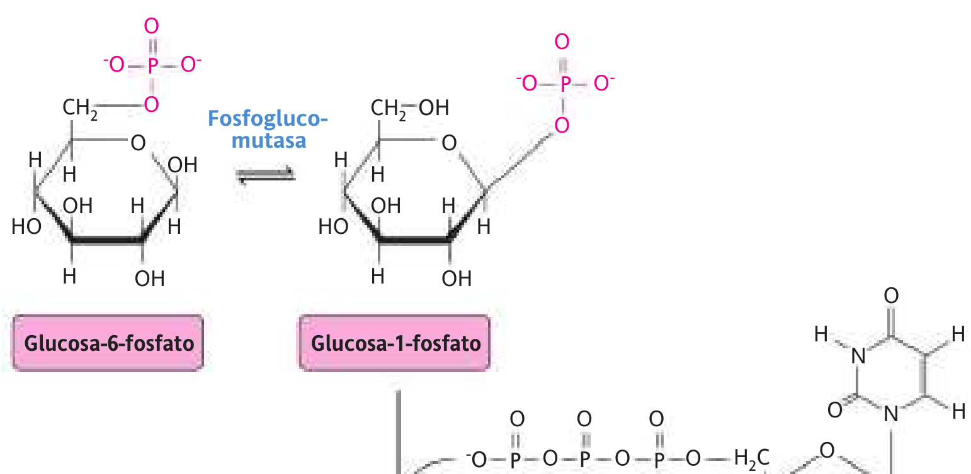
METABOLISMO DE LOS HIDRATOS DE CARBONO
BIOQUÍMICA
11-13 · Vista ampliada: Glucosa-6-fosfato y
glucosa-1-fosfato
Detalle complementario de la imagen original. La lámina completa y su explicación se
conservan en esta sección.
Texto íntegro del resumen · Presentación editable
282 / 380
Notes:
Recorte adicional para lectura; no reemplaza ni modifica la imagen original. Fuente: Figura 11-13. Activación de la glucosa como UDP-glucosa. Fuente: capítulo proporcionado, p. 266 del libro (p. 24 del PDF). Ubicación en esta guía: § 11.2. Imagen original recortada, no redibujada.

Slide 283
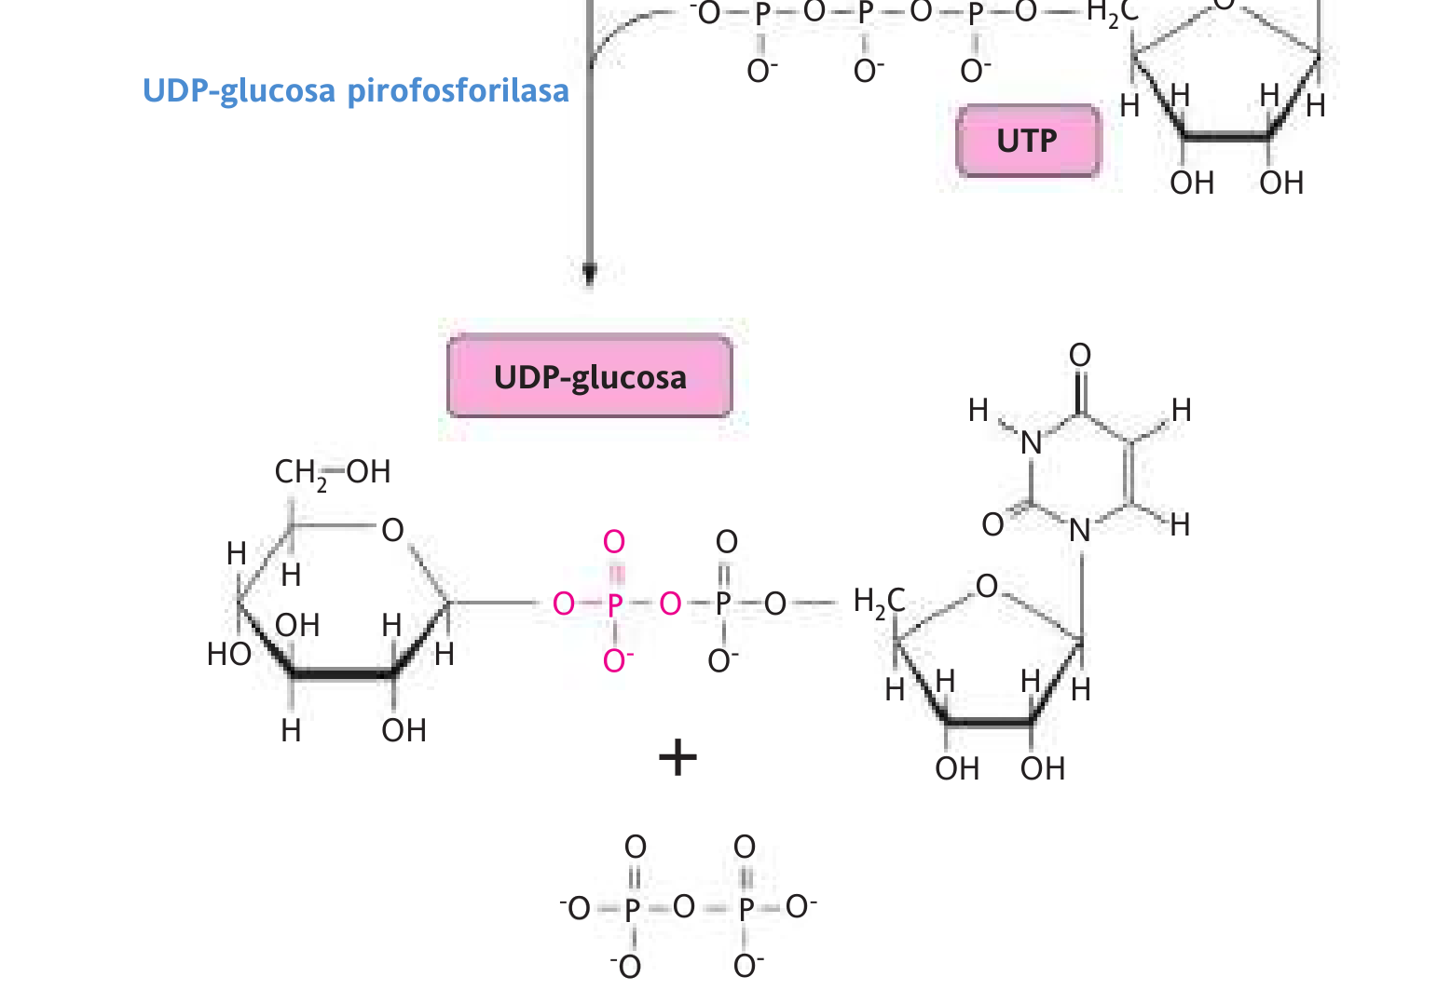
METABOLISMO DE LOS HIDRATOS DE CARBONO
BIOQUÍMICA
11-13 · Vista ampliada: Formación de UDP-
glucosa
Detalle complementario de la imagen original. La lámina completa y su explicación se
conservan en esta sección.
Texto íntegro del resumen · Presentación editable
283 / 380
Notes:
Recorte adicional para lectura; no reemplaza ni modifica la imagen original. Fuente: Figura 11-13. Activación de la glucosa como UDP-glucosa. Fuente: capítulo proporcionado, p. 266 del libro (p. 24 del PDF). Ubicación en esta guía: § 11.2. Imagen original recortada, no redibujada.

Slide 284
METABOLISMO DE LOS HIDRATOS DE CARBONO
BIOQUÍMICA
11.2. Síntesis de glucógeno: activar la glucosa
como UDP-glucosa — continuación
Lectura de la figura 11-13. En la parte superior, compare el sitio del
fosfato: C6 en G6P y C1 en G1P. El esqueleto de seis carbonos se
conserva. En el paso siguiente aparece UTP, y el producto final contiene
una unidad de glucosa asociada a UDP; también se libera pirofosfato.
Mensaje importante: UTP se consume en la activación. Al añadir
glucosa al glucógeno, se libera UDP, no se hidroliza simplemente «UDP»
para que aparezca por sí solo un enlace glucosídico. La activación del
azúcar y la hidrólisis de PPi explican el acoplamiento energético.
Texto íntegro del resumen · Presentación editable
284 / 380
Notes:
Transcripción literal de unidades del Word: P0344, P0345. El ajuste es únicamente de paginación y tipografía; no se ha condensado el texto.

Slide 285
METABOLISMO DE LOS HIDRATOS DE CARBONO
BIOQUÍMICA
11.2. Síntesis de glucógeno: activar la glucosa
como UDP-glucosa — continuación
La regeneración de UTP desde UDP suele utilizar ATP mediante una
nucleósido-difosfato quinasa. Por ello, añadir una unidad procedente de
G6P supone aproximadamente un equivalente de ATP para activar el
azúcar. Si se parte de glucosa libre, hay que añadir el ATP de su
fosforilación inicial. Esta contabilidad no debe mezclarse con los dos ATP
netos obtenidos al degradar glucosa por glucólisis.
Texto íntegro del resumen · Presentación editable
285 / 380
Notes:
Transcripción literal de unidades del Word: P0346. El ajuste es únicamente de paginación y tipografía; no se ha condensado el texto.

Slide 286
METABOLISMO DE LOS HIDRATOS DE CARBONO
BIOQUÍMICA
11.3. Iniciar, alargar y ramificar
La glucogenina, descrita en el recuadro 11-7, sirve como cebador
clásico. Se autoglucosila en un residuo de tirosina utilizando UDP-glucosa
y forma una pequeña cadena de inicio. La glucógeno sintasa puede
entonces añadir unidades desde UDP-glucosa a extremos no reductores,
formando enlaces α(1→4).
La enzima ramificante, una glucosiltransferasa, transfiere un segmento
de una cadena a un grupo hidroxilo C6 de otra posición y crea un enlace
α(1→6). No incorpora un nuevo fosfato ni consume UTP en cada
ramificación por separado. El carbono que mueve ya formaba parte de la
cadena.
Texto íntegro del resumen · Presentación editable
286 / 380
Notes:
Transcripción literal de unidades del Word: P0348, P0349. El ajuste es únicamente de paginación y tipografía; no se ha condensado el texto.

Slide 287
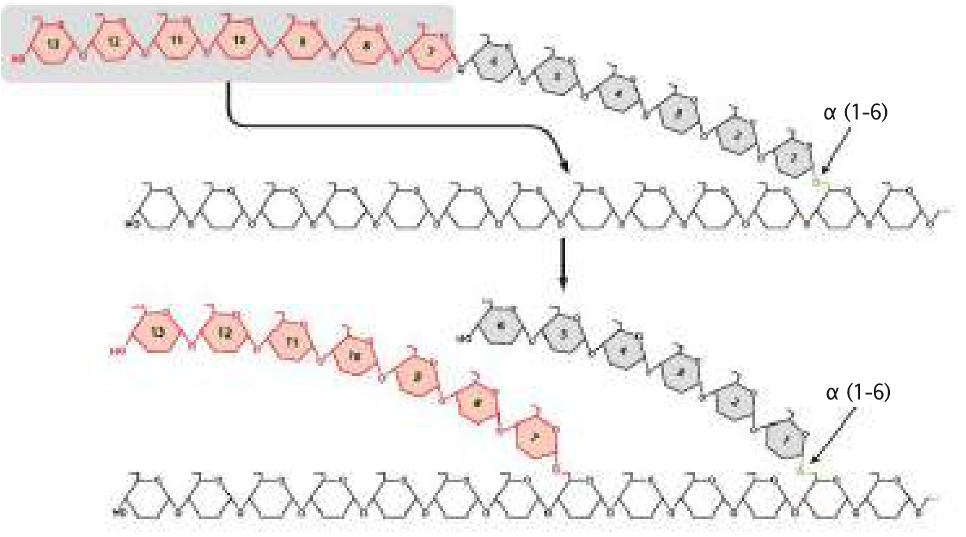
METABOLISMO DE LOS HIDRATOS DE CARBONO
BIOQUÍMICA
11.3. Iniciar, alargar y ramificar — continuación
Figura 11-14. Mecanismo de la enzima ramificante. Fuente: capítulo proporcionado, p.
267 del libro (p. 25 del PDF). Ubicación en esta guía: § 11.3. Imagen original recortada, no
redibujada.
Texto íntegro del resumen · Presentación editable
287 / 380
Notes:
Imagen original íntegra del resumen; SHA256 8854ce91a5830393a06024fcd4793f652e0e54b16226a085d2c28a78b66878d9. Su pie y su explicación están transcritos sin abreviar. La imagen conserva la nitidez disponible en el PDF comprimido.

Slide 288
METABOLISMO DE LOS HIDRATOS DE CARBONO
BIOQUÍMICA
11.3. Iniciar, alargar y ramificar — continuación
Cómo interpretar la figura 11-14. El fragmento resaltado pasa desde
una cadena lineal a una nueva posición. El enlace destacado en verde
corresponde a la nueva unión α(1→6). La cantidad total de unidades de
glucosa del fragmento representado no aumenta por esta transferencia:
cambia su distribución y la cantidad de extremos disponibles.
Utilidad fisiológica: más extremos no reductores permiten elongación o
movilización simultánea por varias moléculas enzimáticas. Una estructura
ramificada es, por tanto, una reserva más accesible para respuestas
rápidas que una cadena lineal muy larga.
Texto íntegro del resumen · Presentación editable
288 / 380
Notes:
Transcripción literal de unidades del Word: P0351, P0352. El ajuste es únicamente de paginación y tipografía; no se ha condensado el texto.

Slide 289
METABOLISMO DE LOS HIDRATOS DE CARBONO
BIOQUÍMICA
Cuadro sinóptico editable: construir glucógeno
Cuadro sinóptico: etapa | Enzima o componente y trabajo
Preparar precursor | G6P ⇌ G1P, por fosfoglucomutasa.
Activar azúcar | G1P + UTP → UDP-glucosa + PPi.
Favorecer avance | Pirofosfatasa: PPi → 2 Pi.
Comenzar cadena | Glucogenina: cebador glucosilado sobre tirosina.
Alargar | Glucógeno sintasa: enlaces α(1→4), con liberación de UDP.
Ramificar | Enzima ramificante: transfiere un segmento y forma α(1→6).
Texto íntegro del resumen · Presentación editable
289 / 380
Notes:
Cuadro nativo y editable de Word T034. Filas originales 1–6; encabezados repetidos para comprensión. No se elimina ninguna celda.

Slide 290
METABOLISMO DE LOS HIDRATOS DE CARBONO
BIOQUÍMICA
11.4. Glucogenólisis: liberar unidades
conservando fosfato
La glucógeno fosforilasa retira glucosas desde los extremos no
reductores mediante fosforólisis de enlaces α(1→4). Utiliza Pi y libera G1P.
Su cofactor orgánico es PLP, derivado de vitamina B6; en esta enzima
participa en catálisis de la fosforólisis, no en una transaminación como en
ALT.
Glucógeno(n) + Pi → glucógeno(n−1) + glucosa-1-P
Texto íntegro del resumen · Presentación editable
290 / 380
Notes:
Transcripción literal de unidades del Word: P0355, P0356. El ajuste es únicamente de paginación y tipografía; no se ha condensado el texto.

Slide 291
METABOLISMO DE LOS HIDRATOS DE CARBONO
BIOQUÍMICA
11.4. Glucogenólisis: liberar unidades
conservando fosfato — continuación
La fosforilasa se detiene cerca de una ramificación, cuando quedan
aproximadamente cuatro residuos antes del enlace α(1→6). La enzima
desramificante posee dos actividades: una transferasa mueve un
bloque de tres residuos hacia otra cadena y una α(1→6)-glucosidasa
hidroliza la glucosa que queda en el punto de ramificación. Esa última
unidad se libera como glucosa libre, no como G1P.
Texto íntegro del resumen · Presentación editable
291 / 380
Notes:
Transcripción literal de unidades del Word: P0357. El ajuste es únicamente de paginación y tipografía; no se ha condensado el texto.

Slide 292
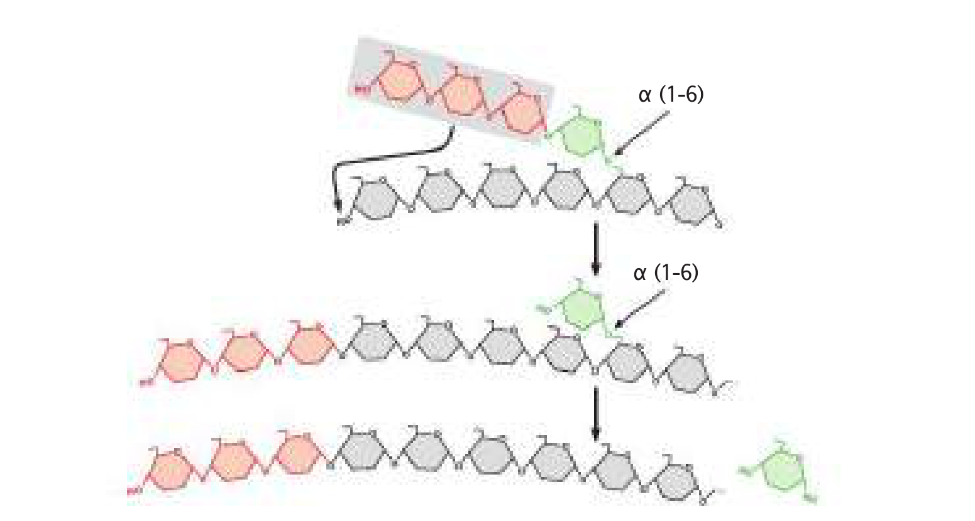
METABOLISMO DE LOS HIDRATOS DE CARBONO
BIOQUÍMICA
11.4. Glucogenólisis: liberar unidades
conservando fosfato — continuación
Figura 11-15. Mecanismo de la enzima desramificante. Fuente: capítulo
proporcionado, p. 267 del libro (p. 25 del PDF). Ubicación en esta guía: § 11.4. Imagen
original recortada, no redibujada.
Texto íntegro del resumen · Presentación editable
292 / 380
Notes:
Imagen original íntegra del resumen; SHA256 9352c1b18c19bbd7309367bd362f126714e85ed0d4ca6bbc0240d4d58a17d052. Su pie y su explicación están transcritos sin abreviar. La imagen conserva la nitidez disponible en el PDF comprimido.

Slide 293
METABOLISMO DE LOS HIDRATOS DE CARBONO
BIOQUÍMICA
11.4. Glucogenólisis: liberar unidades
conservando fosfato — continuación
Lectura de la figura 11-15. Primero observe la transferencia del
pequeño segmento de cadena: se conserva el enlace lineal en el nuevo
destino. Después queda una única glucosa unida por α(1→6), destacada
en verde. La glucosidasa rompe esa unión y elimina el punto de
ramificación. La fosforilasa puede continuar sobre los segmentos ahora
accesibles.
Qué debe recordar: la mayor parte del glucógeno se moviliza como G1P
mediante Pi, pero las glucosas de los puntos de ramificación salen por
hidrólisis como glucosa libre. «Toda glucogenólisis produce
exclusivamente G1P» es una simplificación incorrecta.
Texto íntegro del resumen · Presentación editable
293 / 380
Notes:
Transcripción literal de unidades del Word: P0359, P0360. El ajuste es únicamente de paginación y tipografía; no se ha condensado el texto.

Slide 294
METABOLISMO DE LOS HIDRATOS DE CARBONO
BIOQUÍMICA
11.4. Glucogenólisis: liberar unidades
conservando fosfato — continuación
La G1P se convierte en G6P por fosfoglucomutasa. En el músculo, G6P se
incorpora a glucólisis. En el hígado, también puede convertirse en glucosa
libre por el sistema glucosa-6-fosfatasa y salir a la sangre. La misma
reserva tiene, por tanto, destinos distintos según el tejido.
Texto íntegro del resumen · Presentación editable
294 / 380
Notes:
Transcripción literal de unidades del Word: P0361. El ajuste es únicamente de paginación y tipografía; no se ha condensado el texto.

Slide 295
METABOLISMO DE LOS HIDRATOS DE CARBONO
BIOQUÍMICA
11.5. Comparación de síntesis y degradación
Aspecto | Glucogenogénesis | Glucogenólisis
Función | Almacenar glucosa | Movilizar glucosa
Donador o reactivo principal | UDP-glucosa | Pi en la reacción de fosforilasa
Enzima de cadena lineal | Glucógeno sintasa | Glucógeno fosforilasa
Ramificaciones | Enzima ramificante crea α(1→6) | Desramificante resuelve α(1→6)
Producto inmediato relevante | Glucógeno alargado + UDP | Principalmente G1P; algo de glucosa libre
Texto íntegro del resumen · Presentación editable
295 / 380
Notes:
Cuadro nativo y editable de Word T035. Filas originales 1–5; encabezados repetidos para comprensión. No se elimina ninguna celda.

Slide 296
METABOLISMO DE LOS HIDRATOS DE CARBONO
BIOQUÍMICA
11.5. Comparación de síntesis y degradación —
continuación
Aspecto | Glucogenogénesis | Glucogenólisis
Cofactor que destaca | Activación mediante UTP; Mg²⁺ en pasos asociados | PLP en fosforilasa
Estado hormonal típico | Insulina y abundancia de combustible | Glucagón hepático o adrenalina; necesidades energéticas
Estado de fosforilación dominante de las enzimas clave | Sintasa relativamente más activa al desfosforilarse | Fosforilasa relativamente más activa al fosforilarse
Texto íntegro del resumen · Presentación editable
296 / 380
Notes:
Cuadro nativo y editable de Word T035. Filas originales 6–8; encabezados repetidos para comprensión. No se elimina ninguna celda.

Slide 297
METABOLISMO DE LOS HIDRATOS DE CARBONO
BIOQUÍMICA
11.5. Comparación de síntesis y degradación —
continuación
Ventaja energética para el músculo. Una unidad α(1→4) que entra
como G1P pasa a G6P sin consumir el ATP de hexoquinasa. Si se degrada
hasta lactato, puede dar tres ATP netos por unidad de glucosa del
glucógeno, frente a dos ATP desde glucosa libre. Las unidades liberadas
como glucosa en las ramificaciones no tienen exactamente esa misma
ventaja inicial.
Esta diferencia de un ATP no elimina los costes de haber sintetizado antes
el glucógeno: explica una ventaja inmediata durante su movilización, no
una creación neta de energía a lo largo de síntesis y degradación
completas.
Texto íntegro del resumen · Presentación editable
297 / 380
Notes:
Transcripción literal de unidades del Word: P0363, P0364. El ajuste es únicamente de paginación y tipografía; no se ha condensado el texto.

Slide 298
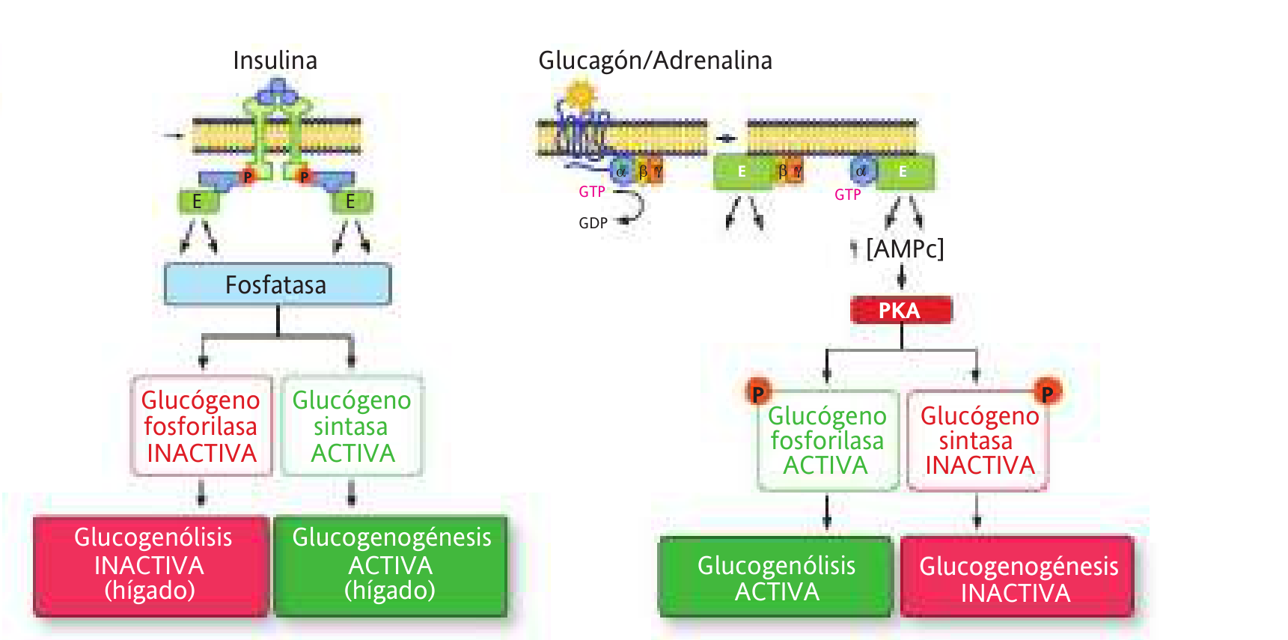
METABOLISMO DE LOS HIDRATOS DE CARBONO
BIOQUÍMICA
11.6. Regulación hormonal y local
Figura 11-16. Control hormonal del metabolismo del glucógeno. Fuente: capítulo
proporcionado, p. 268 del libro (p. 26 del PDF). Ubicación en esta guía: § 11.6. Imagen
original recortada, no redibujada.
Texto íntegro del resumen · Presentación editable
298 / 380
Notes:
Imagen original íntegra del resumen; SHA256 018af92da1fd35400c1b45c3351b0724a53609e3649ae46e14605c32601e03ac. Su pie y su explicación están transcritos sin abreviar. La imagen conserva la nitidez disponible en el PDF comprimido.

Slide 299
METABOLISMO DE LOS HIDRATOS DE CARBONO
BIOQUÍMICA
11.6. Regulación hormonal y local —
continuación
Lectura de la figura 11-16. La señal de insulina favorece
desfosforilación: la glucógeno sintasa pasa a una forma más activa y la
fosforilasa a una menos activa. La señal de glucagón/adrenalina favorece
el estado fosforilado que facilita movilización y dificulta síntesis. Lo
importante es que el mismo cambio covalente tiene efectos opuestos en
las dos enzimas.
Texto íntegro del resumen · Presentación editable
299 / 380
Notes:
Transcripción literal de unidades del Word: P0367. El ajuste es únicamente de paginación y tipografía; no se ha condensado el texto.

Slide 300
METABOLISMO DE LOS HIDRATOS DE CARBONO
BIOQUÍMICA
11.6. Regulación hormonal y local —
continuación
Ampliación del mecanismo: glucagón y receptores β-adrenérgicos
pueden activar adenilato ciclasa mediante proteína G, elevar AMPc y
activar PKA. PKA activa la fosforilasa quinasa, que fosforila la glucógeno
fosforilasa. La cascada amplifica la señal. La sintasa también se regula
mediante varias quinasas y fosfatasas; no existe una única reacción
hormonal idéntica en todos los tejidos.
Texto íntegro del resumen · Presentación editable
300 / 380
Notes:
Transcripción literal de unidades del Word: P0368. El ajuste es únicamente de paginación y tipografía; no se ha condensado el texto.

Slide 301
METABOLISMO DE LOS HIDRATOS DE CARBONO
BIOQUÍMICA
11.6. Regulación hormonal y local —
continuación
En músculo, el aumento de Ca²⁺ durante contracción puede activar
fosforilasa quinasa mediante su componente calmodulina. AMP favorece
actividad de la fosforilasa muscular; ATP y G6P señalan un estado
energético que puede limitar movilización. El músculo responde además a
insulina, que favorece captación por GLUT-4 y almacenamiento: no carece
de receptores de insulina.
Texto íntegro del resumen · Presentación editable
301 / 380
Notes:
Transcripción literal de unidades del Word: P0369. El ajuste es únicamente de paginación y tipografía; no se ha condensado el texto.

Slide 302
METABOLISMO DE LOS HIDRATOS DE CARBONO
BIOQUÍMICA
11.6. Regulación hormonal y local —
continuación
En el hígado, la disponibilidad de glucosa contribuye al control de la
fosforilasa y el balance insulina/glucagón ayuda a ajustar síntesis y
liberación. En músculo esquelético no existe una respuesta directa clásica
al glucagón equivalente a la hepática; la adrenalina y las señales de
contracción tienen especial importancia.
Texto íntegro del resumen · Presentación editable
302 / 380
Notes:
Transcripción literal de unidades del Word: P0370. El ajuste es únicamente de paginación y tipografía; no se ha condensado el texto.

Slide 303
METABOLISMO DE LOS HIDRATOS DE CARBONO
BIOQUÍMICA
11.6. Regulación hormonal y local —
continuación
No memorice «fosforilación = activación» sin nombrar la enzima
Glucógeno fosforilasa: fosforilación favorece actividad. Glucógeno sintasa:
fosforilación reduce actividad. Piruvato quinasa hepática y PDH:
fosforilación reduce actividad. El significado depende de la proteína y del
sitio modificado.
Texto íntegro del resumen · Presentación editable
303 / 380
Notes:
Recuadro completo del Word, tabla T036. El texto es editable.

Slide 304
METABOLISMO DE LOS HIDRATOS DE CARBONO
BIOQUÍMICA
11.7. Relación con glucogenosis
El recuadro 11-5 conecta la deficiencia de glucosa-6-fosfatasa con
glucogenosis tipo I, enfermedad de von Gierke. La incapacidad para
generar glucosa libre desde G6P dificulta sostener glucemia durante
ayuno y favorece acumulación de metabolitos y reservas. Las alteraciones
de G6PT explican otra forma del trastorno, como se describe en
MedlinePlus.
Texto íntegro del resumen · Presentación editable
304 / 380
Notes:
Transcripción literal de unidades del Word: P0372. El ajuste es únicamente de paginación y tipografía; no se ha condensado el texto.

Slide 305
METABOLISMO DE LOS HIDRATOS DE CARBONO
BIOQUÍMICA
11.7. Relación con glucogenosis — continuación
Como ampliación clínica de la lógica de la reserva, una deficiencia de
fosforilasa muscular, enfermedad de McArdle, afecta la movilización para
ejercicio, mientras que las alteraciones de enzimas de ramificación o
desramificación modifican estructura y accesibilidad. Lo esencial es
relacionar la enzima afectada con el producto que falta, la molécula que
se acumula y el tejido que depende del proceso.
Texto íntegro del resumen · Presentación editable
305 / 380
Notes:
Transcripción literal de unidades del Word: P0373. El ajuste es únicamente de paginación y tipografía; no se ha condensado el texto.

Slide 306
CAPÍTULO 11 · SECCIÓN 12
12
12. Integración del metabolismo y
cuadros sinópticos editables
Contenido íntegro · lectura didáctica · cuadros y estructuras
Texto íntegro del resumen · Presentación editable
306 / 380
Notes:
Inicio de sección; se conserva el encabezado completo del documento de Word.

Slide 307
METABOLISMO DE LOS HIDRATOS DE CARBONO
BIOQUÍMICA
12.1. Después de comer, durante el ayuno y
durante ejercicio
Después de una comida rica en carbohidratos aumenta la disponibilidad
de glucosa y predomina la señal de insulina. El músculo y el tejido
adiposo incrementan captación mediante GLUT-4; el hígado metaboliza y
almacena glucosa. Se favorecen glucólisis, síntesis de glucógeno y otras
rutas de utilización, según la necesidad de cada célula.
Texto íntegro del resumen · Presentación editable
307 / 380
Notes:
Transcripción literal de unidades del Word: P0376. El ajuste es únicamente de paginación y tipografía; no se ha condensado el texto.

Slide 308
METABOLISMO DE LOS HIDRATOS DE CARBONO
BIOQUÍMICA
12.1. Después de comer, durante el ayuno y
durante ejercicio — continuación
Durante el ayuno, el glucagón favorece producción hepática de glucosa.
En etapas iniciales participa de forma importante la glucogenólisis; la
gluconeogénesis aporta glucosa desde lactato, glicerol y aminoácidos y
gana importancia al disminuir la reserva. Ambos procesos pueden
coexistir: no hay un interruptor que apague por completo uno y encienda
el otro en un instante.
Texto íntegro del resumen · Presentación editable
308 / 380
Notes:
Transcripción literal de unidades del Word: P0377. El ajuste es únicamente de paginación y tipografía; no se ha condensado el texto.

Slide 309
METABOLISMO DE LOS HIDRATOS DE CARBONO
BIOQUÍMICA
12.1. Después de comer, durante el ayuno y
durante ejercicio — continuación
Durante ejercicio, el músculo combina captación de combustible,
movilización de glucógeno y producción de ATP. La contracción, Ca²⁺, AMP
y la señal adrenérgica contribuyen a ajustar el flujo. El hígado coopera
para sostener glucemia. La intensidad y duración del esfuerzo modifican
la proporción de vías utilizada.
Texto íntegro del resumen · Presentación editable
309 / 380
Notes:
Transcripción literal de unidades del Word: P0378. El ajuste es únicamente de paginación y tipografía; no se ha condensado el texto.

Slide 310
METABOLISMO DE LOS HIDRATOS DE CARBONO
BIOQUÍMICA
12.1. Después de comer, durante el ayuno y
durante ejercicio — continuación
Situación | Señal y vía predominante | Resultado que debe interpretar
Estado posprandial | Insulina; captación, glucólisis y glucogenogénesis | Utilizar y almacenar el suministro de glucosa.
Ayuno | Glucagón hepático; glucogenólisis y gluconeogénesis | Sostener glucosa sanguínea para tejidos dependientes.
Texto íntegro del resumen · Presentación editable
310 / 380
Notes:
Cuadro nativo y editable de Word T037. Filas originales 1–2; encabezados repetidos para comprensión. No se elimina ninguna celda.

Slide 311
METABOLISMO DE LOS HIDRATOS DE CARBONO
BIOQUÍMICA
12.1. Después de comer, durante el ayuno y
durante ejercicio — continuación
Situación | Señal y vía predominante | Resultado que debe interpretar
Ejercicio | Señales locales y adrenalina; glucogenólisis y producción de ATP | Cubrir necesidad muscular sin atribuir al músculo una respuesta hepática al glucagón.
Demanda antioxidante | Consumo de NADPH y aumento de NADP⁺; pentosas oxidativas | Mantener glutatión reducido y defensa celular.
Texto íntegro del resumen · Presentación editable
311 / 380
Notes:
Cuadro nativo y editable de Word T037. Filas originales 3–4; encabezados repetidos para comprensión. No se elimina ninguna celda.

Slide 312
METABOLISMO DE LOS HIDRATOS DE CARBONO
BIOQUÍMICA
12.1. Después de comer, durante el ayuno y
durante ejercicio — continuación
Situación | Señal y vía predominante | Resultado que debe interpretar
Demanda de nucleótidos | Necesidad de ribosa-5-P | Ajustar interconversión de pentosas e intermediarios glucolíticos.
Texto íntegro del resumen · Presentación editable
312 / 380
Notes:
Cuadro nativo y editable de Word T037. Filas originales 5–5; encabezados repetidos para comprensión. No se elimina ninguna celda.

Slide 313
METABOLISMO DE LOS HIDRATOS DE CARBONO
BIOQUÍMICA
12.2. Cuadro sinóptico editable del capítulo
completo
Cuadro sinóptico: eje principal | Ramas y conexiones para estudiar
CARBOHIDRATOS DE LA DIETA | Almidón / disacáridos → hidrolasas → glucosa, galactosa y fructosa → transportadores intestinales.
↳ GLUCOSA INTRACELULAR | Hexoquinasa / glucoquinasa → G6P.
↳ OBTENER ATP | G6P → F6P → F1,6BP → 2 GAP → 2 piruvatos; 2 ATP netos y 2 NADH.
↳ RECICLAR NAD⁺ | Piruvato → lactato; en microorganismos, piruvato → acetaldehído → etanol.
Texto íntegro del resumen · Presentación editable
313 / 380
Notes:
Cuadro nativo y editable de Word T038. Filas originales 1–4; encabezados repetidos para comprensión. No se elimina ninguna celda.

Slide 314
METABOLISMO DE LOS HIDRATOS DE CARBONO
BIOQUÍMICA
12.2. Cuadro sinóptico editable del capítulo
completo — continuación
Cuadro sinóptico: eje principal | Ramas y conexiones para estudiar
↳ OXIDAR MÁS CARBONO | Piruvato → PDH → acetil-CoA → ciclo de Krebs y vías oxidativas.
↳ SINTETIZAR GLUCOSA | Lactato / alanina / glicerol → gluconeogénesis → G6P → glucosa libre.
↳ OBTENER NADPH Y RIBOSA | G6P → pentosas fosfato; conexión reversible con F6P y GAP.
↳ ALMACENAR | G6P → G1P → UDP-glucosa → glucógeno.
Texto íntegro del resumen · Presentación editable
314 / 380
Notes:
Cuadro nativo y editable de Word T038. Filas originales 5–8; encabezados repetidos para comprensión. No se elimina ninguna celda.

Slide 315
METABOLISMO DE LOS HIDRATOS DE CARBONO
BIOQUÍMICA
12.2. Cuadro sinóptico editable del capítulo
completo — continuación
Cuadro sinóptico: eje principal | Ramas y conexiones para estudiar
↳ MOVILIZAR RESERVA | Glucógeno → G1P → G6P → energía muscular o glucosa hepática.
Texto íntegro del resumen · Presentación editable
315 / 380
Notes:
Cuadro nativo y editable de Word T038. Filas originales 9–9; encabezados repetidos para comprensión. No se elimina ninguna celda.

Slide 316
METABOLISMO DE LOS HIDRATOS DE CARBONO
BIOQUÍMICA
12.3. Cuadro de coenzimas, vitaminas y
cofactores
Componente | Función que debe asociar | Enzimas o rutas del capítulo
Mg²⁺ | Coordinar nucleótidos y estabilizar cargas | Hexoquinasa, PFK-1, fosfoglicerato quinasa, enolasa, piruvato quinasa y otros pasos de fosforilación.
K⁺ | Cofactor monovalente | Piruvato quinasa.
NAD⁺, vitamina B3 | Aceptar hidruro y formar NADH | GAPDH, PDH; interconversión lactato/piruvato y metabolismo de glicerol.
Texto íntegro del resumen · Presentación editable
316 / 380
Notes:
Cuadro nativo y editable de Word T039. Filas originales 1–3; encabezados repetidos para comprensión. No se elimina ninguna celda.

Slide 317
METABOLISMO DE LOS HIDRATOS DE CARBONO
BIOQUÍMICA
12.3. Cuadro de coenzimas, vitaminas y
cofactores — continuación
Componente | Función que debe asociar | Enzimas o rutas del capítulo
NADP⁺ / NADPH, vitamina B3 | Poder reductor diferenciado | Fase oxidativa de pentosas y defensa por glutatión.
TPP, vitamina B1 | Estabilizar y transferir fragmentos carbonados | PDH E1, piruvato descarboxilasa microbiana y transcetolasa.
FAD, vitamina B2 | Transferencia de electrones | PDH E3; otros sistemas redox relacionados.
Texto íntegro del resumen · Presentación editable
317 / 380
Notes:
Cuadro nativo y editable de Word T039. Filas originales 4–6; encabezados repetidos para comprensión. No se elimina ninguna celda.

Slide 318
METABOLISMO DE LOS HIDRATOS DE CARBONO
BIOQUÍMICA
12.3. Cuadro de coenzimas, vitaminas y
cofactores — continuación
Componente | Función que debe asociar | Enzimas o rutas del capítulo
CoA, vitamina B5 | Transportar grupos acilo mediante un tiol | Formación de acetil-CoA por PDH.
PLP, vitamina B6 | Catálisis de transferencia de amino y de fosforólisis, según enzima | ALT y otras aminotransferasas; glucógeno fosforilasa.
Biotina, vitamina B7 | Transportar grupo carboxilo | Piruvato carboxilasa.
Texto íntegro del resumen · Presentación editable
318 / 380
Notes:
Cuadro nativo y editable de Word T039. Filas originales 7–9; encabezados repetidos para comprensión. No se elimina ninguna celda.

Slide 319
METABOLISMO DE LOS HIDRATOS DE CARBONO
BIOQUÍMICA
12.3. Cuadro de coenzimas, vitaminas y
cofactores — continuación
Componente | Función que debe asociar | Enzimas o rutas del capítulo
Lipoamida | Brazo transportador de acetilo y electrones | E2 del complejo PDH.
2,3-BPG | Cebar fosfohistidina en la forma humana dependiente de cofactor | Fosfoglicerato mutasa; también tiene función eritrocitaria en otra rama.
ATP, GTP y UTP | Energía o activación; no son intercambiables en la contabilidad | ATP en glucólisis/PC; GTP en PEPCK; UTP en UDP-glucosa.
Texto íntegro del resumen · Presentación editable
319 / 380
Notes:
Cuadro nativo y editable de Word T039. Filas originales 10–12; encabezados repetidos para comprensión. No se elimina ninguna celda.

Slide 320
METABOLISMO DE LOS HIDRATOS DE CARBONO
BIOQUÍMICA
12.3. Cuadro de coenzimas, vitaminas y
cofactores — continuación
Los cofactores no deben memorizarse como una lista sin función.
Compare qué se transporta: NAD transporta equivalentes reductores,
TPP estabiliza fragmentos de carbono, CoA lleva grupos acilo, biotina lleva
carboxilo y PLP permite mecanismos específicos según la enzima. Esta
clasificación explica mejor las diferencias que asociar
indiscriminadamente «vitamina = energía».
Texto íntegro del resumen · Presentación editable
320 / 380
Notes:
Transcripción literal de unidades del Word: P0381. El ajuste es únicamente de paginación y tipografía; no se ha condensado el texto.

Slide 321
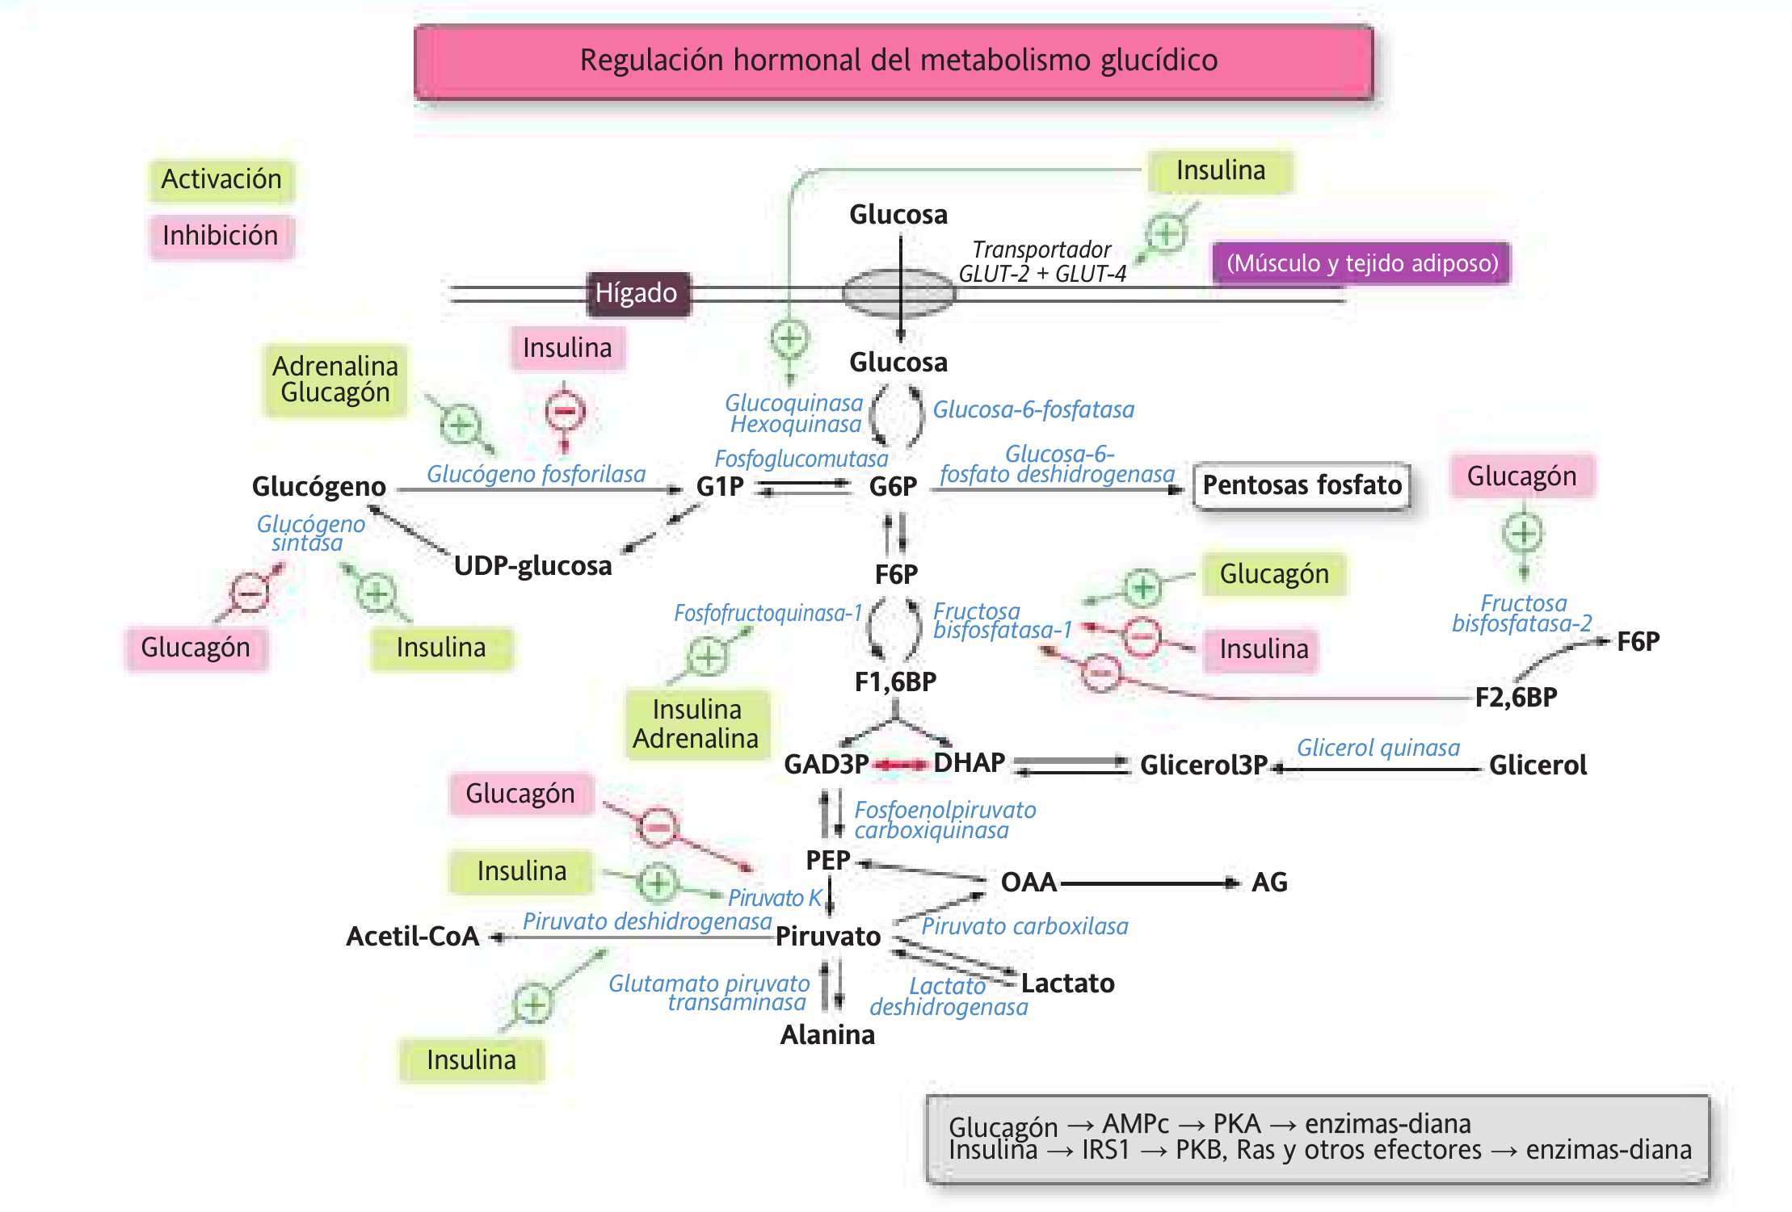
METABOLISMO DE LOS HIDRATOS DE CARBONO
BIOQUÍMICA
12.4. Láminas originales de integración del
capítulo
Lámina de integración A. Esquema original de regulación hormonal. Fuente: capítulo
proporcionado, p. 270 del libro (p. 28 del PDF). Ubicación en esta guía: § 12.4. Imagen
original recortada, no redibujada.
Texto íntegro del resumen · Presentación editable
321 / 380
Notes:
Imagen original íntegra del resumen; SHA256 07c5dbac37bd6db663c97dfdb7cace9b902f096a0d42e6e625b293a194420266. Su pie y su explicación están transcritos sin abreviar. La imagen conserva la nitidez disponible en el PDF comprimido.

Slide 322
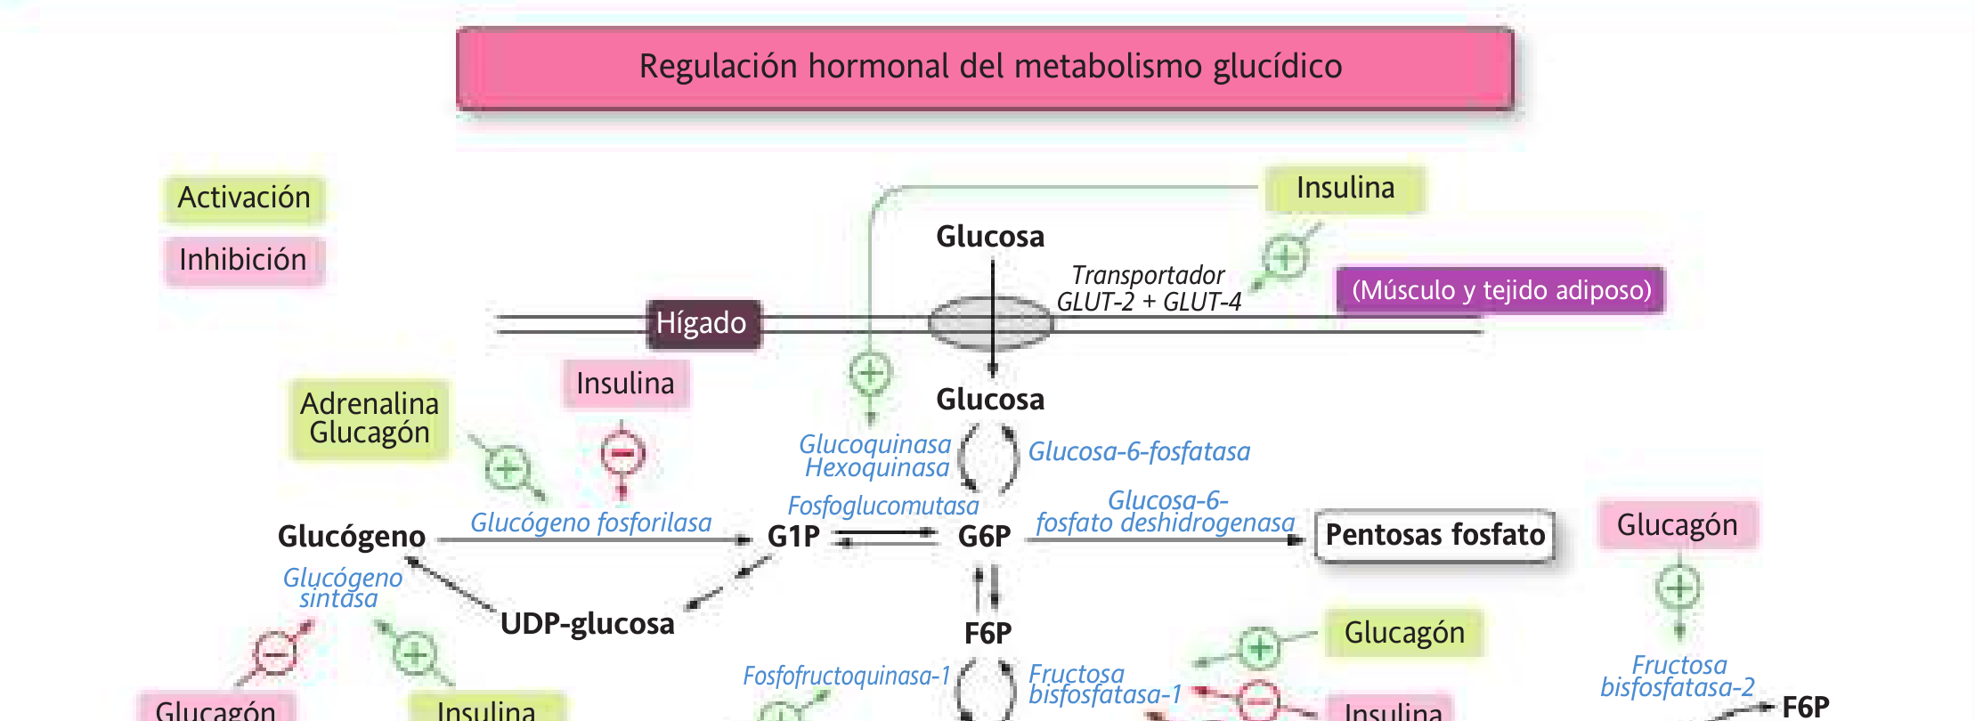
METABOLISMO DE LOS HIDRATOS DE CARBONO
BIOQUÍMICA
R270-A · Vista ampliada: Integración
hormonal: glucosa, glucógeno y pentosas
Detalle complementario de la imagen original. La lámina completa y su explicación se
conservan en esta sección.
Texto íntegro del resumen · Presentación editable
322 / 380
Notes:
Recorte adicional para lectura; no reemplaza ni modifica la imagen original. Fuente: Lámina de integración A. Esquema original de regulación hormonal. Fuente: capítulo proporcionado, p. 270 del libro (p. 28 del PDF). Ubicación en esta guía: § 12.4. Imagen original recortada, no redibujada.

Slide 323
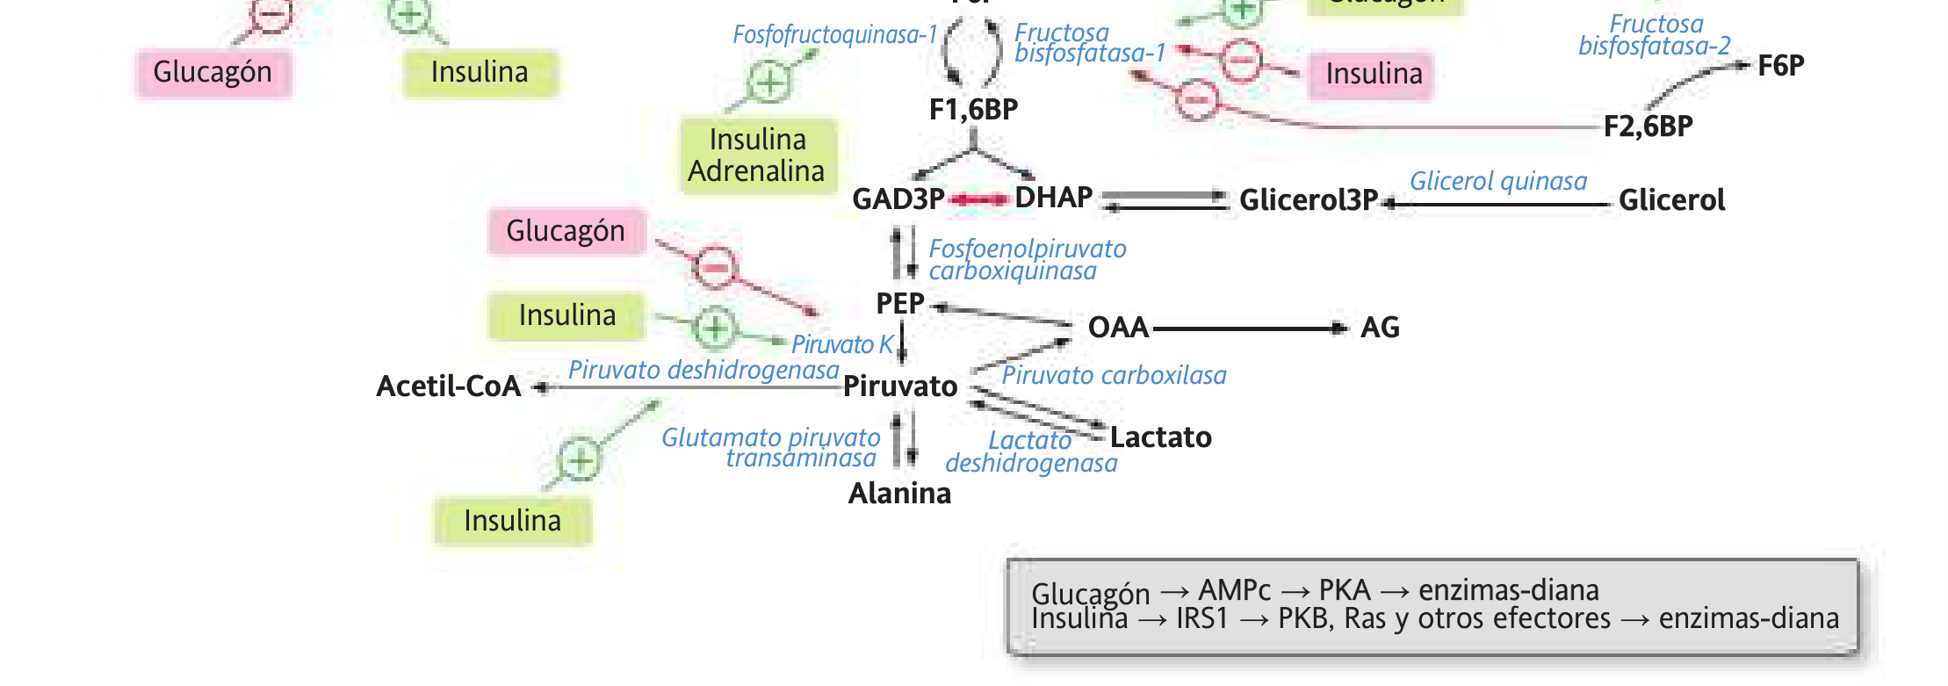
METABOLISMO DE LOS HIDRATOS DE CARBONO
BIOQUÍMICA
R270-A · Vista ampliada: Integración
hormonal: triosas y piruvato
Detalle complementario de la imagen original. La lámina completa y su explicación se
conservan en esta sección.
Texto íntegro del resumen · Presentación editable
323 / 380
Notes:
Recorte adicional para lectura; no reemplaza ni modifica la imagen original. Fuente: Lámina de integración A. Esquema original de regulación hormonal. Fuente: capítulo proporcionado, p. 270 del libro (p. 28 del PDF). Ubicación en esta guía: § 12.4. Imagen original recortada, no redibujada.

Slide 324
METABOLISMO DE LOS HIDRATOS DE CARBONO
BIOQUÍMICA
12.4. Láminas originales de integración del
capítulo — continuación
Explicación de la lámina A, página 270. Localice las ramas de
glucógeno, pentosas y glucólisis/gluconeogénesis. La insulina favorece
utilización y almacenamiento, mientras que el glucagón hepático favorece
mantener la glucosa circulante. El regulador F2,6BP ocupa un lugar
especial porque conecta hormona y decisión entre PFK-1 y FBPasa-1.
La lámina utiliza abreviaturas como G1P, G6P, DHAP, PEP y OAA,
oxaloacetato. Reconstrúyalas con los nombres completos para evitar
memorizar flechas sin significado. La captación insulinodependiente en
músculo y adiposo corresponde a GLUT-4; el GLUT-2 hepático no se
regula por una translocación equivalente a la de GLUT-4.
Texto íntegro del resumen · Presentación editable
324 / 380
Notes:
Transcripción literal de unidades del Word: P0384, P0385. El ajuste es únicamente de paginación y tipografía; no se ha condensado el texto.

Slide 325
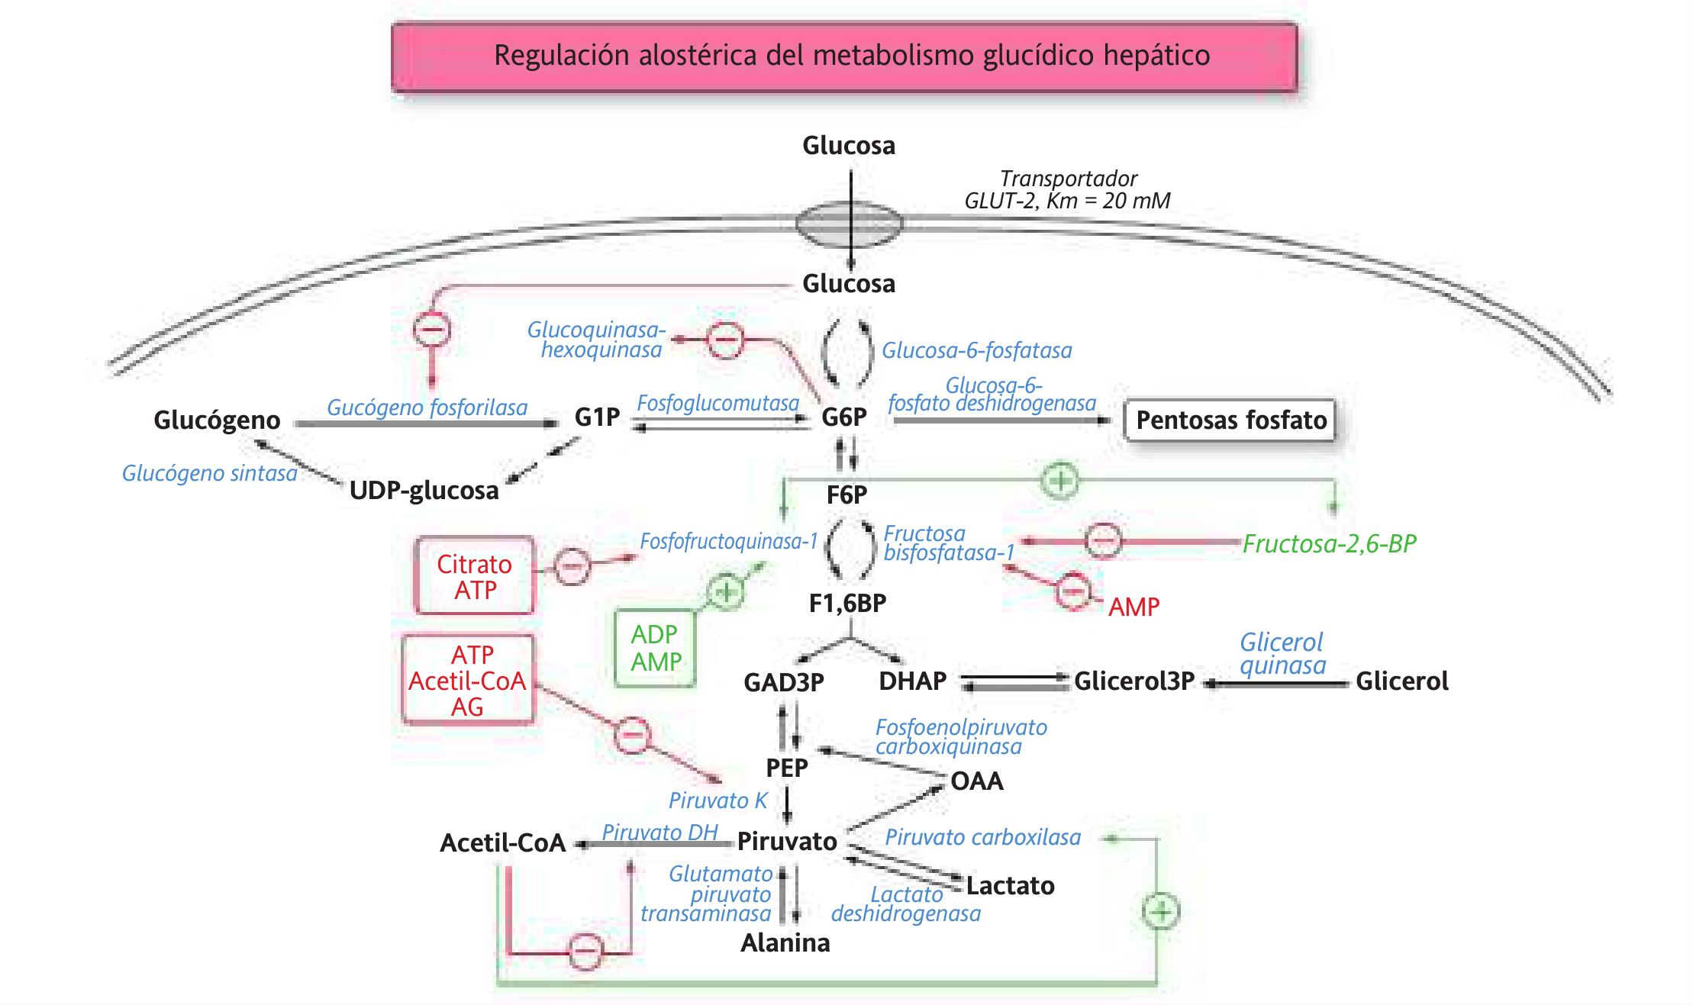
METABOLISMO DE LOS HIDRATOS DE CARBONO
BIOQUÍMICA
12.4. Láminas originales de integración del
capítulo — continuación
Lámina de integración B. Esquema original de regulación alostérica. Fuente: capítulo
proporcionado, p. 270 del libro (p. 28 del PDF). Ubicación en esta guía: § 12.4. Imagen
original recortada, no redibujada.
Texto íntegro del resumen · Presentación editable
325 / 380
Notes:
Imagen original íntegra del resumen; SHA256 4450ee55d802d668702c1178594f2cbd81608506f833df626b69a23a0d14c845. Su pie y su explicación están transcritos sin abreviar. La imagen conserva la nitidez disponible en el PDF comprimido.

Slide 326
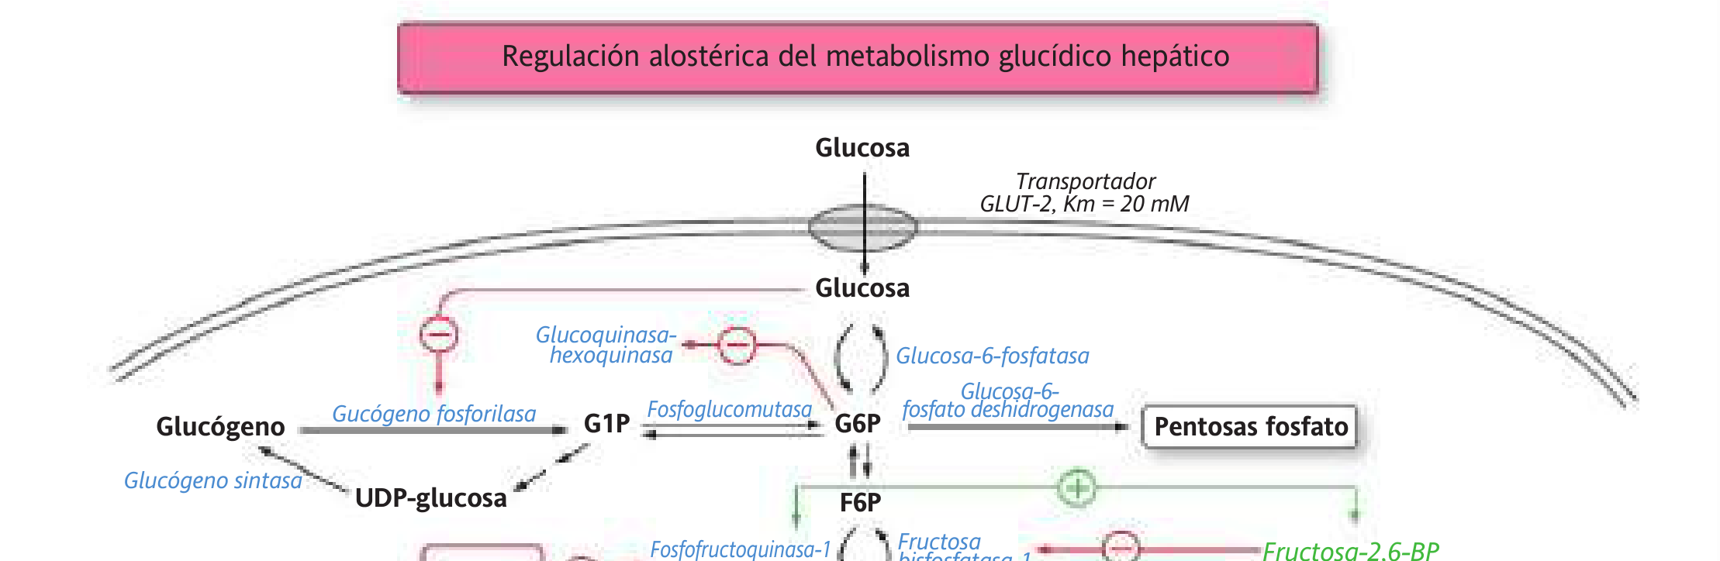
METABOLISMO DE LOS HIDRATOS DE CARBONO
BIOQUÍMICA
R270-B · Vista ampliada: Integración
alostérica: hexosas y reservas
Detalle complementario de la imagen original. La lámina completa y su explicación se
conservan en esta sección.
Texto íntegro del resumen · Presentación editable
326 / 380
Notes:
Recorte adicional para lectura; no reemplaza ni modifica la imagen original. Fuente: Lámina de integración B. Esquema original de regulación alostérica. Fuente: capítulo proporcionado, p. 270 del libro (p. 28 del PDF). Ubicación en esta guía: § 12.4. Imagen original recortada, no redibujada.

Slide 327
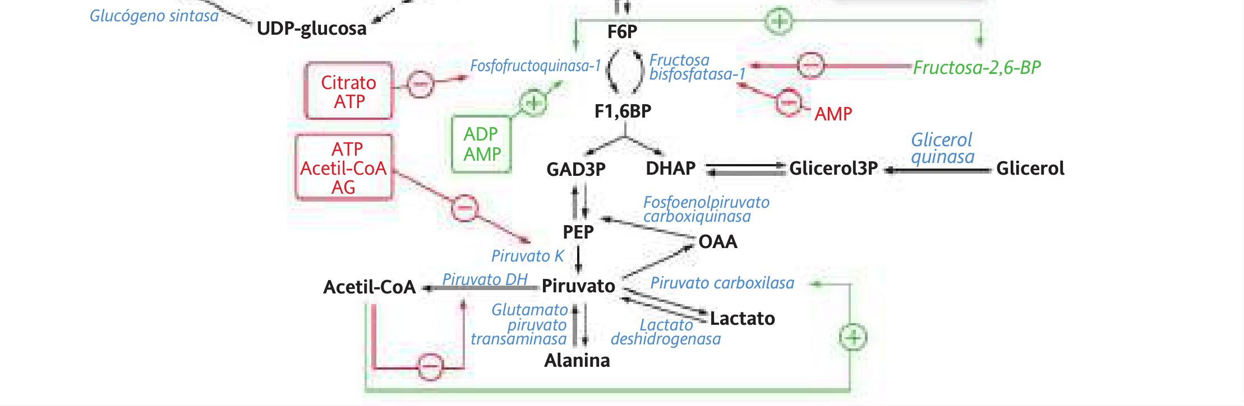
METABOLISMO DE LOS HIDRATOS DE CARBONO
BIOQUÍMICA
R270-B · Vista ampliada: Integración
alostérica: PEP y piruvato
Detalle complementario de la imagen original. La lámina completa y su explicación se
conservan en esta sección.
Texto íntegro del resumen · Presentación editable
327 / 380
Notes:
Recorte adicional para lectura; no reemplaza ni modifica la imagen original. Fuente: Lámina de integración B. Esquema original de regulación alostérica. Fuente: capítulo proporcionado, p. 270 del libro (p. 28 del PDF). Ubicación en esta guía: § 12.4. Imagen original recortada, no redibujada.

Slide 328
METABOLISMO DE LOS HIDRATOS DE CARBONO
BIOQUÍMICA
12.4. Láminas originales de integración del
capítulo — continuación
Explicación de la lámina B, página 270. Los signos de activación e
inhibición representan información sobre carga energética y
disponibilidad de carbono. AMP/ADP favorecen utilizar glucosa; ATP/citrato
pueden indicar disponibilidad energética; acetil-CoA activa piruvato
carboxilasa. La regulación evita gastar ATP produciendo y degradando
glucosa a gran velocidad simultáneamente.
Texto íntegro del resumen · Presentación editable
328 / 380
Notes:
Transcripción literal de unidades del Word: P0387. El ajuste es únicamente de paginación y tipografía; no se ha condensado el texto.

Slide 329
METABOLISMO DE LOS HIDRATOS DE CARBONO
BIOQUÍMICA
12.4. Láminas originales de integración del
capítulo — continuación
Actividad sugerida: cubra los nombres de las enzimas y reconstruya las
tres reacciones irreversibles de la glucólisis y las cuatro enzimas de rodeo
de la gluconeogénesis. Después indique qué metabolito conecta glucólisis
con pentosas y cuál conecta glucólisis con síntesis/degradación de
glucógeno.
Texto íntegro del resumen · Presentación editable
329 / 380
Notes:
Transcripción literal de unidades del Word: P0388. El ajuste es únicamente de paginación y tipografía; no se ha condensado el texto.

Slide 330
METABOLISMO DE LOS HIDRATOS DE CARBONO
BIOQUÍMICA
12.5. Veinte errores frecuentes que conviene
evitar
Decir que la glucólisis ocurre en la mitocondria: ocurre en el citosol
humano.
Afirmar que consume oxígeno directamente: ninguna de sus diez
reacciones utiliza O₂.
Contar 4 ATP como ganancia neta: se produjeron 4, pero se gastaron 2.
Contar solo un NADH por glucosa: el paso 6 se ejecuta dos veces.
Sumar NADH como si fuera ATP ya sintetizado: es un coenzima reducido.
Texto íntegro del resumen · Presentación editable
330 / 380
Notes:
Transcripción literal de unidades del Word: P0390, P0391, P0392, P0393, P0394. El ajuste es únicamente de paginación y tipografía; no se ha condensado el texto.

Slide 331
METABOLISMO DE LOS HIDRATOS DE CARBONO
BIOQUÍMICA
12.5. Veinte errores frecuentes que conviene
evitar — continuación
Afirmar que el paso 6 consume ATP para incorporar fosfato: utiliza Pi.
Confundir bisfosfato con una cadena de difosfato: sus fosfatos están en
posiciones diferentes.
Confundir GAP con glicerol-3-fosfato: no son el mismo metabolito.
Decir que aldolasa genera dos GAP: genera GAP y DHAP.
Suponer que el equilibrio aislado de TPI favorece GAP: el flujo depende de
su consumo posterior.
Texto íntegro del resumen · Presentación editable
331 / 380
Notes:
Transcripción literal de unidades del Word: P0395, P0396, P0397, P0398, P0399. El ajuste es únicamente de paginación y tipografía; no se ha condensado el texto.

Slide 332
METABOLISMO DE LOS HIDRATOS DE CARBONO
BIOQUÍMICA
12.5. Veinte errores frecuentes que conviene
evitar — continuación
Confundir PFK-1 con PFK-2: producen compuestos distintos y cumplen
funciones diferentes.
Confundir F1,6BP con F2,6BP: intermediario frente a regulador.
Afirmar que la gluconeogénesis solo invierte todas las enzimas
glucolíticas: necesita cuatro enzimas de rodeo.
Ubicar piruvato carboxilasa en el retículo: actúa en la matriz mitocondrial.
Texto íntegro del resumen · Presentación editable
332 / 380
Notes:
Transcripción literal de unidades del Word: P0400, P0401, P0402, P0403. El ajuste es únicamente de paginación y tipografía; no se ha condensado el texto.

Slide 333
METABOLISMO DE LOS HIDRATOS DE CARBONO
BIOQUÍMICA
12.5. Veinte errores frecuentes que conviene
evitar — continuación
Añadir acetaldehído libre al mecanismo de PDH: el intermediario está
asociado a TPP.
Tratar NADPH y NADH como la misma señal metabólica: participan en
circuitos diferenciados.
Decir que pentosas produce ATP directamente: su objetivo principal es
NADPH y azúcares.
Afirmar que el músculo libera glucosa como el hígado: utiliza sobre todo
su G6P localmente.
Texto íntegro del resumen · Presentación editable
333 / 380
Notes:
Transcripción literal de unidades del Word: P0404, P0405, P0406, P0407. El ajuste es únicamente de paginación y tipografía; no se ha condensado el texto.

Slide 334
METABOLISMO DE LOS HIDRATOS DE CARBONO
BIOQUÍMICA
12.5. Veinte errores frecuentes que conviene
evitar — continuación
Decir que glucagón regula directamente el músculo como al hígado: no es
la respuesta muscular clásica.
Suponer que toda enzima fosforilada está activa: el efecto depende de la
enzima.
Texto íntegro del resumen · Presentación editable
334 / 380
Notes:
Transcripción literal de unidades del Word: P0408, P0409. El ajuste es únicamente de paginación y tipografía; no se ha condensado el texto.

Slide 335
CAPÍTULO 11 · SECCIÓN 13
13
13. Autoevaluación y ejercicios
resueltos
Contenido íntegro · lectura didáctica · cuadros y estructuras
Texto íntegro del resumen · Presentación editable
335 / 380
Notes:
Inicio de sección; se conserva el encabezado completo del documento de Word.

Slide 336
METABOLISMO DE LOS HIDRATOS DE CARBONO
BIOQUÍMICA
13.1. Preguntas de comprensión
1. ¿Por qué se fosforila la glucosa antes de dividirla? Explique retención
intracelular, preparación química y reparto de fosfatos entre las triosas.
2. ¿Qué dos pasos consumen ATP y qué dos lo producen directamente?
3. ¿Por qué el balance de una glucosa debe multiplicar por dos las
reacciones 6–10?
4. ¿En qué paso aparece NADH y de dónde procede el fosfato añadido en
esa misma reacción?
Texto íntegro del resumen · Presentación editable
336 / 380
Notes:
Transcripción literal de unidades del Word: P0412, P0413, P0414, P0415. El ajuste es únicamente de paginación y tipografía; no se ha condensado el texto.

Slide 337
METABOLISMO DE LOS HIDRATOS DE CARBONO
BIOQUÍMICA
13.1. Preguntas de comprensión —
continuación
5. ¿Cuáles son las tres enzimas de reacciones irreversibles y qué enzimas
utiliza la gluconeogénesis para evitarlas?
6. ¿Qué diferencia a una quinasa, una fosfatasa, una fosforilasa y una
mutasa?
7. ¿Qué ocurriría con el flujo glucolítico de un eritrocito si no pudiera
regenerar NAD⁺?
8. ¿Por qué un hígado puede liberar glucosa derivada de glucógeno y un
músculo no cumple la misma función exportadora?
Texto íntegro del resumen · Presentación editable
337 / 380
Notes:
Transcripción literal de unidades del Word: P0416, P0417, P0418, P0419. El ajuste es únicamente de paginación y tipografía; no se ha condensado el texto.

Slide 338
METABOLISMO DE LOS HIDRATOS DE CARBONO
BIOQUÍMICA
13.1. Preguntas de comprensión —
continuación
9. ¿Qué coenzimas se asocian con PDH, piruvato carboxilasa,
transcetolasa y ALT?
10. ¿Cómo contribuye la ruta de las pentosas a prevenir hemólisis si no
produce ATP directamente?
11. ¿Por qué el metabolismo hepático de fructosa evita PFK-1, pero no
evita gastar ATP?
12. ¿Qué señal favorece PFK-1 y a la vez inhibe FBPasa-1? Explique la
utilidad de esa regulación recíproca.
Texto íntegro del resumen · Presentación editable
338 / 380
Notes:
Transcripción literal de unidades del Word: P0420, P0421, P0422, P0423. El ajuste es únicamente de paginación y tipografía; no se ha condensado el texto.

Slide 339
METABOLISMO DE LOS HIDRATOS DE CARBONO
BIOQUÍMICA
13.2. Respuestas orientativas
1. Las fosforilaciones de C6 y C1 introducen grupos cargados que facilitan
mantener y reconocer los intermediarios. La isomerización prepara la
cetosa para la escisión; la F1,6BP puede dar dos triosas, cada una
fosforilada. No debe atribuirse toda la finalidad a «hacer más energía» en
el primer paso.
2. Consumen ATP la hexoquinasa y PFK-1, pasos 1 y 3. Lo producen
fosfoglicerato quinasa y piruvato quinasa, pasos 7 y 10. Las dos
reacciones de formación producen dos ATP cada una por glucosa.
Texto íntegro del resumen · Presentación editable
339 / 380
Notes:
Transcripción literal de unidades del Word: P0425, P0426. El ajuste es únicamente de paginación y tipografía; no se ha condensado el texto.

Slide 340
METABOLISMO DE LOS HIDRATOS DE CARBONO
BIOQUÍMICA
13.2. Respuestas orientativas — continuación
3. La aldolasa genera dos triosas y TPI permite que ambas se procesen
como GAP. Cada GAP produce un NADH y dos ATP en la fase de
rendimiento: por glucosa se duplican esas cantidades.
4. NADH aparece en GAPDH, paso 6. El fosfato nuevo es Pi. La oxidación
del aldehído se acopla a la formación de un fosfato de acilo; no consume
ATP para esa incorporación.
5. Hexoquinasa se evita con G6Pasa; PFK-1 con FBPasa-1; piruvato
quinasa con piruvato carboxilasa y PEPCK. Hay tres pasos irreversibles,
pero cuatro enzimas específicas de rodeo.
Texto íntegro del resumen · Presentación editable
340 / 380
Notes:
Transcripción literal de unidades del Word: P0427, P0428, P0429. El ajuste es únicamente de paginación y tipografía; no se ha condensado el texto.

Slide 341
METABOLISMO DE LOS HIDRATOS DE CARBONO
BIOQUÍMICA
13.2. Respuestas orientativas — continuación
6. Quinasa transfiere fosforilo entre un nucleótido y otro sustrato;
fosfatasa hidroliza y libera Pi; fosforilasa utiliza Pi para romper
determinados enlaces; mutasa reubica un grupo dentro del esqueleto del
sustrato. No son sinónimos.
7. NADH se acumularía y faltaría NAD⁺ para GAPDH. Se limitaría la
oxidación del GAP y, con ella, la producción de ATP posterior. El eritrocito
depende especialmente de este circuito porque no posee mitocondrias.
Texto íntegro del resumen · Presentación editable
341 / 380
Notes:
Transcripción literal de unidades del Word: P0430, P0431. El ajuste es únicamente de paginación y tipografía; no se ha condensado el texto.

Slide 342
METABOLISMO DE LOS HIDRATOS DE CARBONO
BIOQUÍMICA
13.2. Respuestas orientativas — continuación
8. El hígado cuenta con el sistema glucosa-6-fosfatasa para convertir G6P
en glucosa libre. El músculo conserva y utiliza G6P para sus propias
necesidades. Su reserva no está diseñada como una fuente directa de
glucosa exportada.
9. PDH: TPP, lipoamida, CoA, FAD y NAD⁺. Piruvato carboxilasa: biotina y
ATP, con participación de Mg²⁺. Transcetolasa: TPP y catión divalente.
ALT: PLP. Separar estas asociaciones evita añadir biotina a PDH o TPP a
ALT.
Texto íntegro del resumen · Presentación editable
342 / 380
Notes:
Transcripción literal de unidades del Word: P0432, P0433. El ajuste es únicamente de paginación y tipografía; no se ha condensado el texto.

Slide 343
METABOLISMO DE LOS HIDRATOS DE CARBONO
BIOQUÍMICA
13.2. Respuestas orientativas — continuación
10. Produce NADPH, que permite regenerar GSH por glutatión reductasa.
Se sostiene así la defensa frente a oxidantes que dañarían hemoglobina y
membrana. Un metabolito puede ser esencial para supervivencia sin ser
ATP.
11. Fructoquinasa y triosa quinasa utilizan ATP antes de que los
fragmentos entren como DHAP y GAP. Se evita la reacción de PFK-1, no la
necesidad de fosforilación ni toda regulación metabólica.
12. F2,6BP activa PFK-1 e inhibe FBPasa-1. Favorece el consumo de
glucosa y reduce su síntesis simultánea; ayuda a responder al estado
hormonal y a limitar gasto por ciclos de sustrato.
Texto íntegro del resumen · Presentación editable
343 / 380
Notes:
Transcripción literal de unidades del Word: P0434, P0435, P0436. El ajuste es únicamente de paginación y tipografía; no se ha condensado el texto.

Slide 344
METABOLISMO DE LOS HIDRATOS DE CARBONO
BIOQUÍMICA
13.3. Ejercicio 1: tres glucosas convertidas en
piruvato
Enunciado. Tres moléculas de glucosa completan las diez reacciones.
Calcule ATP consumido, ATP producido, ATP neto, NADH y piruvato.
Solución. Por glucosa se consumen 2 ATP y se producen 4. Para tres:
consumo 6 ATP; producción 12 ATP; neto 6 ATP. Se forman 6 NADH y 6
piruvatos. Se conservan 18 carbonos en los seis piruvatos. No se genera
CO₂ dentro de la glucólisis.
Texto íntegro del resumen · Presentación editable
344 / 380
Notes:
Transcripción literal de unidades del Word: P0438, P0439. El ajuste es únicamente de paginación y tipografía; no se ha condensado el texto.

Slide 345
METABOLISMO DE LOS HIDRATOS DE CARBONO
BIOQUÍMICA
13.4. Ejercicio 2: las mismas tres glucosas
convertidas en lactato
Enunciado. Todos los piruvatos del ejercicio anterior se reducen a
lactato. ¿Cuánto ATP adicional produce LDH y cuánto NADH queda como
producto neto?
Solución. LDH produce 0 ATP adicional. Consume los 6 NADH para
reducir los 6 piruvatos y regenera 6 NAD⁺. Resultado: 6 lactatos, 6 ATP
netos y ningún NADH neto de la conversión completa glucosa→lactato. No
confunda los NADH transitorios de glucólisis con un producto acumulado
del proceso completo.
Texto íntegro del resumen · Presentación editable
345 / 380
Notes:
Transcripción literal de unidades del Word: P0441, P0442. El ajuste es únicamente de paginación y tipografía; no se ha condensado el texto.

Slide 346
METABOLISMO DE LOS HIDRATOS DE CARBONO
BIOQUÍMICA
13.5. Ejercicio 3: una glucosa sintetizada
desde dos piruvatos
Enunciado. Calcule ATP, GTP y NADH consumidos. Compare con lo
obtenido al degradar una glucosa hasta piruvato.
Solución. Gluconeogénesis consume 4 ATP, 2 GTP y 2 NADH. Glucólisis
genera 2 ATP netos y 2 NADH. Al ejecutar ambas sin objetivo metabólico
neto se perderían cuatro equivalentes de ATP por ciclo: los NADH se
compensan, pero los seis nucleótidos de alta energía consumidos no se
recuperan con los dos ATP glucolíticos.
Texto íntegro del resumen · Presentación editable
346 / 380
Notes:
Transcripción literal de unidades del Word: P0444, P0445. El ajuste es únicamente de paginación y tipografía; no se ha condensado el texto.

Slide 347
METABOLISMO DE LOS HIDRATOS DE CARBONO
BIOQUÍMICA
13.6. Ejercicio 4: dos G6P por pentosas
oxidativas
Enunciado. Dos G6P completan una pasada de la fase oxidativa. ¿Qué
cantidades de NADPH, CO₂ y ribulosa-5-P se forman?
Solución. Se forman 4 NADPH, 2 CO₂ y 2 ribulosas-5-P. No se forma ATP
directamente. Para obtener ribosa-5-P hay que considerar la
isomerización posterior; ribulosa y ribosa no son nombres intercambiables.
Texto íntegro del resumen · Presentación editable
347 / 380
Notes:
Transcripción literal de unidades del Word: P0447, P0448. El ajuste es únicamente de paginación y tipografía; no se ha condensado el texto.

Slide 348
METABOLISMO DE LOS HIDRATOS DE CARBONO
BIOQUÍMICA
13.7. Ejercicio 5: diez unidades del glucógeno
muscular
Enunciado. Diez unidades procedentes de enlaces α(1→4) ingresan por
G1P y terminan en lactato. Considere solo su degradación y no el coste
previo de síntesis del glucógeno.
Solución. Cada unidad evita el ATP de hexoquinasa y produce 3 ATP
netos. Diez unidades producen 30 ATP netos y 20 lactatos. Si fueran diez
glucosas libres, producirían 20 ATP netos. La hipótesis α(1→4) importa: las
unidades liberadas como glucosa libre desde ramificaciones necesitan
fosforilarse.
Texto íntegro del resumen · Presentación editable
348 / 380
Notes:
Transcripción literal de unidades del Word: P0450, P0451. El ajuste es únicamente de paginación y tipografía; no se ha condensado el texto.

Slide 349
METABOLISMO DE LOS HIDRATOS DE CARBONO
BIOQUÍMICA
13.8. Ejercicio 6: interpretar una señal de
glucagón hepático
Enunciado. Aumentan AMPc y PKA en el hepatocito. ¿Qué espera de
F2,6BP, PFK-1, piruvato quinasa L y movilización de glucógeno?
Solución. En el sistema hepático clásico disminuye F2,6BP, se reduce el
estímulo sobre PFK-1 y disminuye la inhibición sobre FBPasa-1. La
piruvato quinasa L se fosforila y pierde actividad. Se favorece
movilización de glucógeno mediante la cascada de fosforilación. El
resultado ayuda a conservar o producir glucosa para la sangre.
Texto íntegro del resumen · Presentación editable
349 / 380
Notes:
Transcripción literal de unidades del Word: P0453, P0454. El ajuste es únicamente de paginación y tipografía; no se ha condensado el texto.

Slide 350
METABOLISMO DE LOS HIDRATOS DE CARBONO
BIOQUÍMICA
13.9. Método de estudio activo
Dibuje la ruta completa desde memoria y añada primero solo los
intermediarios. En una segunda vuelta, escriba las enzimas. En una
tercera, marque ATP, ADP, Pi, NAD⁺, NADH, agua y cofactores. En la
cuarta, destaque los pasos 1, 3 y 10 y los reguladores. Corrija con las
fichas, no solo con una lista de nombres.
Cuando una estructura sea difícil, localice primero número de carbonos,
posición del carbonilo, posición de los fosfatos y presencia de carboxilato.
Esa estrategia permite identificar el tipo de reacción antes de recordar el
nombre de la enzima y hace la memorización menos mecánica.
Texto íntegro del resumen · Presentación editable
350 / 380
Notes:
Transcripción literal de unidades del Word: P0456, P0457. El ajuste es únicamente de paginación y tipografía; no se ha condensado el texto.

Slide 351
CAPÍTULO 11 · SECCIÓN 14
14
14. Glosario y precisiones científicas
Contenido íntegro · lectura didáctica · cuadros y estructuras
Texto íntegro del resumen · Presentación editable
351 / 380
Notes:
Inicio de sección; se conserva el encabezado completo del documento de Word.

Slide 352
METABOLISMO DE LOS HIDRATOS DE CARBONO
BIOQUÍMICA
14.1. Glosario editable
Término | Definición útil para este capítulo
Aldosa / cetosa | Azúcares cuya forma abierta contiene aldehído o cetona, respectivamente.
Anabolismo / catabolismo | Construcción y degradación metabólica; suelen requerir y liberar energía, respectivamente.
Alosterismo | Cambio de actividad asociado a unión de un regulador en un sitio distinto del catalítico.
Base de Schiff | Enlace imina transitorio entre un carbonilo y un grupo amino; importante en aldolasa de clase I y transaldolasa.
Texto íntegro del resumen · Presentación editable
352 / 380
Notes:
Cuadro nativo y editable de Word T040. Filas originales 1–4; encabezados repetidos para comprensión. No se elimina ninguna celda.

Slide 353
METABOLISMO DE LOS HIDRATOS DE CARBONO
BIOQUÍMICA
14.1. Glosario editable — continuación
Término | Definición útil para este capítulo
Bisfosfato | Dos fosfatos unidos a posiciones diferentes de una molécula.
Carga energética | Estado relativo de nucleótidos como ATP, ADP y AMP que informa de disponibilidad de energía.
Citosol | Medio intracelular donde ocurren glucólisis y pentosas; no es matriz mitocondrial.
Cofactor / coenzima | Componente no proteico necesario; si es orgánico, puede denominarse coenzima.
Cosustrato | Participante que se transforma durante la reacción y se regenera en otro proceso.
Texto íntegro del resumen · Presentación editable
353 / 380
Notes:
Cuadro nativo y editable de Word T040. Filas originales 5–9; encabezados repetidos para comprensión. No se elimina ninguna celda.

Slide 354
METABOLISMO DE LOS HIDRATOS DE CARBONO
BIOQUÍMICA
14.1. Glosario editable — continuación
Término | Definición útil para este capítulo
Descarboxilación | Eliminación de un carbono como CO₂.
Deshidratación | Eliminación de H₂O de un sustrato.
Epímero | Molécula que difiere de otra en la configuración de un centro quiral concreto.
Fosfato de acilo | Grupo carboxilo activado mediante unión a fosfato, como el C1 del 1,3-BPG.
Fosfoéster | Fosfato unido a un grupo alcohol; no todo fosfoéster puede producir ATP al transferirse.
Texto íntegro del resumen · Presentación editable
354 / 380
Notes:
Cuadro nativo y editable de Word T040. Filas originales 10–14; encabezados repetidos para comprensión. No se elimina ninguna celda.

Slide 355
METABOLISMO DE LOS HIDRATOS DE CARBONO
BIOQUÍMICA
14.1. Glosario editable — continuación
Término | Definición útil para este capítulo
Fosforilación a nivel de sustrato | Formación de ATP mediante transferencia directa de fosforilo desde un sustrato a ADP.
Fosforilación oxidativa | Síntesis de ATP acoplada a transferencia de electrones y gradiente electroquímico; no es el mecanismo de los pasos 7 y 10.
Fosforólisis | Rotura de un enlace utilizando Pi; distingue glucógeno fosforilasa de una hidrolasa.
Glucemia | Concentración de glucosa en sangre.
Glucogenina | Proteína cebadora clásica de síntesis de glucógeno.
Texto íntegro del resumen · Presentación editable
355 / 380
Notes:
Cuadro nativo y editable de Word T040. Filas originales 15–19; encabezados repetidos para comprensión. No se elimina ninguna celda.

Slide 356
METABOLISMO DE LOS HIDRATOS DE CARBONO
BIOQUÍMICA
14.1. Glosario editable — continuación
Término | Definición útil para este capítulo
Glucogenosis | Trastorno de síntesis o degradación de glucógeno o de procesos asociados.
Hidrólisis | Rotura de un enlace mediante agua.
Hidruro | Hidrógeno con dos electrones transferido a coenzimas como NAD⁺ durante oxidación.
Isoenzima | Forma enzimática que cataliza una reacción semejante con propiedades o distribución diferentes.
Isomerasa / mutasa | Reorganiza una molécula / cambia la ubicación de un grupo dentro de ella.
Texto íntegro del resumen · Presentación editable
356 / 380
Notes:
Cuadro nativo y editable de Word T040. Filas originales 20–24; encabezados repetidos para comprensión. No se elimina ninguna celda.

Slide 357
METABOLISMO DE LOS HIDRATOS DE CARBONO
BIOQUÍMICA
14.1. Glosario editable — continuación
Término | Definición útil para este capítulo
NADH / NADPH | Coenzimas reducidas con funciones y reconocimiento enzimático diferenciados.
Oxalacetato u oxaloacetato | Intermediario de cuatro carbonos que conecta carboxilación, gluconeogénesis y ciclo de Krebs.
Paso de compromiso | Reacción que encamina un precursor hacia una ruta concreta; en glucólisis destaca PFK-1.
Pi / PPi | Fosfato inorgánico / pirofosfato.
Potencial de transferencia de fosforilo | Tendencia termodinámica de un compuesto a transferir fosforilo; explica la utilidad de 1,3-BPG y PEP.
Texto íntegro del resumen · Presentación editable
357 / 380
Notes:
Cuadro nativo y editable de Word T040. Filas originales 25–29; encabezados repetidos para comprensión. No se elimina ninguna celda.

Slide 358
METABOLISMO DE LOS HIDRATOS DE CARBONO
BIOQUÍMICA
14.1. Glosario editable — continuación
Término | Definición útil para este capítulo
Proteína quinasa / fosfatasa | Enzima que fosforila / desfosforila proteínas para modificar sus funciones.
Retroinhibición | Un producto reduce la actividad de una reacción anterior que contribuye a producirlo.
Tautomerización | Interconversión de formas como enol y ceto; contribuye al avance PEP→piruvato.
Tioéster | Unión de un grupo acilo a azufre, como en acetil-CoA o intermediarios de PDH.
Transcetolasa / transaldolasa | Transfieren fragmentos de dos / tres carbonos en pentosas no oxidativas.
Texto íntegro del resumen · Presentación editable
358 / 380
Notes:
Cuadro nativo y editable de Word T040. Filas originales 30–34; encabezados repetidos para comprensión. No se elimina ninguna celda.

Slide 359
METABOLISMO DE LOS HIDRATOS DE CARBONO
BIOQUÍMICA
14.1. Glosario editable — continuación
Término | Definición útil para este capítulo
Triosa / hexosa / pentosa | Azúcar de tres / seis / cinco carbonos.
Texto íntegro del resumen · Presentación editable
359 / 380
Notes:
Cuadro nativo y editable de Word T040. Filas originales 35–35; encabezados repetidos para comprensión. No se elimina ninguna celda.

Slide 360
METABOLISMO DE LOS HIDRATOS DE CARBONO
BIOQUÍMICA
14.2. Precisiones respecto al texto fuente
Esta guía sigue la organización del capítulo, pero evita reproducir
literalmente algunas formulaciones que pueden inducir errores.
Localización de piruvato carboxilasa: matriz mitocondrial, corrigiendo
la contradicción de páginas 255–256. TPI: el equilibrio aislado favorece
DHAP; el consumo de GAP dirige el flujo. PDH: E1 es piruvato
deshidrogenasa, con hidroxi-etil-TPP, no producción de acetaldehído libre
como en levaduras.
Texto íntegro del resumen · Presentación editable
360 / 380
Notes:
Transcripción literal de unidades del Word: P0461. El ajuste es únicamente de paginación y tipografía; no se ha condensado el texto.

Slide 361
METABOLISMO DE LOS HIDRATOS DE CARBONO
BIOQUÍMICA
14.2. Precisiones respecto al texto fuente —
continuación
Regulación del músculo: la insulina sí tiene importancia en músculo; no
se identifica su control hormonal únicamente con adrenalina. Glucógeno:
distingue concentración hepática de cantidad total muscular y no describe
la activación de UDP-glucosa como mera hidrólisis de UDP. G6P del
retículo: se utiliza la nomenclatura G6PT/SLC37A4.
Texto íntegro del resumen · Presentación editable
361 / 380
Notes:
Transcripción literal de unidades del Word: P0462. El ajuste es únicamente de paginación y tipografía; no se ha condensado el texto.

Slide 362
METABOLISMO DE LOS HIDRATOS DE CARBONO
BIOQUÍMICA
14.2. Precisiones respecto al texto fuente —
continuación
Intolerancias y clínica: se distingue malabsorción de lactosa de alergia
a proteínas de leche y no se reproducen recomendaciones pediátricas
generales del recuadro. Pentosas: NADPH sostiene sistemas
antioxidantes; la función de eritrosa-4-P en biosíntesis aromática se
atribuye a organismos con esa capacidad. Hormonas: los mecanismos
de PFK-2 y piruvato quinasa se especifican como modelo hepático, no
como reglas idénticas para toda isoforma.
Texto íntegro del resumen · Presentación editable
362 / 380
Notes:
Transcripción literal de unidades del Word: P0463. El ajuste es únicamente de paginación y tipografía; no se ha condensado el texto.

Slide 363
METABOLISMO DE LOS HIDRATOS DE CARBONO
BIOQUÍMICA
14.2. Precisiones respecto al texto fuente —
continuación
Estas aclaraciones son parte de la ampliación didáctica. Su propósito es
que el estudiante aprenda la bioquímica del proceso y pueda interpretar
críticamente las figuras originales, sin alterar ni presentar como
corregidas las imágenes del libro.
Texto íntegro del resumen · Presentación editable
363 / 380
Notes:
Transcripción literal de unidades del Word: P0464. El ajuste es únicamente de paginación y tipografía; no se ha condensado el texto.

Slide 364
CAPÍTULO 11 · SECCIÓN 15
15
15. Índice de imágenes y referencias
Contenido íntegro · lectura didáctica · cuadros y estructuras
Texto íntegro del resumen · Presentación editable
364 / 380
Notes:
Inicio de sección; se conserva el encabezado completo del documento de Word.

Slide 365
METABOLISMO DE LOS HIDRATOS DE CARBONO
BIOQUÍMICA
15.1. Dónde están las imágenes originales
La tabla siguiente identifica cada imagen del capítulo y su ubicación
dentro de esta guía. La columna de página distingue el número impreso
del libro del número de página del PDF. Los encabezados § permiten
localizar el comentario explicativo y la imagen mediante el índice de
secciones o el panel de navegación de Word.
Texto íntegro del resumen · Presentación editable
365 / 380
Notes:
Transcripción literal de unidades del Word: P0467. El ajuste es únicamente de paginación y tipografía; no se ha condensado el texto.

Slide 366
METABOLISMO DE LOS HIDRATOS DE CARBONO
BIOQUÍMICA
15.1. Dónde están las imágenes originales —
continuación
Imagen original | Página del libro / PDF | Ubicación en esta guía
11-1: Panorama de las rutas de la glucosa | 244 / 2 | § 1.3
11-2: Digestión del almidón y absorción intestinal | 247 / 5 | § 2.3
Texto íntegro del resumen · Presentación editable
366 / 380
Notes:
Cuadro nativo y editable de Word T041. Filas originales 1–2; encabezados repetidos para comprensión. No se elimina ninguna celda.

Slide 367
METABOLISMO DE LOS HIDRATOS DE CARBONO
BIOQUÍMICA
15.1. Dónde están las imágenes originales —
continuación
Imagen original | Página del libro / PDF | Ubicación en esta guía
11-3: Las diez reacciones y las dos fases de la glucólisis | 250 / 8 | § 3.3
11-4: Regulación alostérica y hormonal de la glucólisis | 252 / 10 | § 5.3
Texto íntegro del resumen · Presentación editable
367 / 380
Notes:
Cuadro nativo y editable de Word T041. Filas originales 3–4; encabezados repetidos para comprensión. No se elimina ninguna celda.

Slide 368
METABOLISMO DE LOS HIDRATOS DE CARBONO
BIOQUÍMICA
15.1. Dónde están las imágenes originales —
continuación
Imagen original | Página del libro / PDF | Ubicación en esta guía
R11-3: Glucoquinasa: compartimentación y secreción de insulina | 253 / 11 | § 5.4
11-5: Entrada de otros monosacáridos en la glucólisis | 254 / 12 | § 6.1
Texto íntegro del resumen · Presentación editable
368 / 380
Notes:
Cuadro nativo y editable de Word T041. Filas originales 5–6; encabezados repetidos para comprensión. No se elimina ninguna celda.

Slide 369
METABOLISMO DE LOS HIDRATOS DE CARBONO
BIOQUÍMICA
15.1. Dónde están las imágenes originales —
continuación
Imagen original | Página del libro / PDF | Ubicación en esta guía
11-6: Glucólisis frente a gluconeogénesis | 256 / 14 | § 7.2
11-7: Regulación recíproca y ciclos de sustrato | 258 / 16 | § 7.4
11-8: Ciclo de Cori y ciclo de la glucosa-alanina | 259 / 17 | § 8.1
Texto íntegro del resumen · Presentación editable
369 / 380
Notes:
Cuadro nativo y editable de Word T041. Filas originales 7–9; encabezados repetidos para comprensión. No se elimina ninguna celda.

Slide 370
METABOLISMO DE LOS HIDRATOS DE CARBONO
BIOQUÍMICA
15.1. Dónde están las imágenes originales —
continuación
Imagen original | Página del libro / PDF | Ubicación en esta guía
11-9: Destinos del piruvato y regeneración de NAD⁺ | 260 / 18 | § 9.1
11-10: Descarboxilación oxidativa del piruvato | 261 / 19 | § 9.4
Texto íntegro del resumen · Presentación editable
370 / 380
Notes:
Cuadro nativo y editable de Word T041. Filas originales 10–11; encabezados repetidos para comprensión. No se elimina ninguna celda.

Slide 371
METABOLISMO DE LOS HIDRATOS DE CARBONO
BIOQUÍMICA
15.1. Dónde están las imágenes originales —
continuación
Imagen original | Página del libro / PDF | Ubicación en esta guía
11-11: Regulación del complejo piruvato deshidrogenasa | 262 / 20 | § 9.6
11-12: Fases oxidativa y no oxidativa de las pentosas fosfato | 263 / 21 | § 10.2
Texto íntegro del resumen · Presentación editable
371 / 380
Notes:
Cuadro nativo y editable de Word T041. Filas originales 12–13; encabezados repetidos para comprensión. No se elimina ninguna celda.

Slide 372
METABOLISMO DE LOS HIDRATOS DE CARBONO
BIOQUÍMICA
15.1. Dónde están las imágenes originales —
continuación
Imagen original | Página del libro / PDF | Ubicación en esta guía
11-13: Activación de la glucosa como UDP-glucosa | 266 / 24 | § 11.2
11-14: Mecanismo de la enzima ramificante | 267 / 25 | § 11.3
11-15: Mecanismo de la enzima desramificante | 267 / 25 | § 11.4
Texto íntegro del resumen · Presentación editable
372 / 380
Notes:
Cuadro nativo y editable de Word T041. Filas originales 14–16; encabezados repetidos para comprensión. No se elimina ninguna celda.

Slide 373
METABOLISMO DE LOS HIDRATOS DE CARBONO
BIOQUÍMICA
15.1. Dónde están las imágenes originales —
continuación
Imagen original | Página del libro / PDF | Ubicación en esta guía
11-16: Control hormonal del metabolismo del glucógeno | 268 / 26 | § 11.6
R270-A: Esquema original de regulación hormonal | 270 / 28 | § 12.4
Texto íntegro del resumen · Presentación editable
373 / 380
Notes:
Cuadro nativo y editable de Word T041. Filas originales 17–18; encabezados repetidos para comprensión. No se elimina ninguna celda.

Slide 374
METABOLISMO DE LOS HIDRATOS DE CARBONO
BIOQUÍMICA
15.1. Dónde están las imágenes originales —
continuación
Imagen original | Página del libro / PDF | Ubicación en esta guía
R270-B: Esquema original de regulación alostérica | 270 / 28 | § 12.4
Texto íntegro del resumen · Presentación editable
374 / 380
Notes:
Cuadro nativo y editable de Word T041. Filas originales 19–19; encabezados repetidos para comprensión. No se elimina ninguna celda.

Slide 375
METABOLISMO DE LOS HIDRATOS DE CARBONO
BIOQUÍMICA
15.1. Dónde están las imágenes originales —
continuación
Los esquemas Q01–Q10 se encuentran en las fichas §4.1–4.10. Son
dibujos didácticos propios de conectividad molecular, no fotografías ni
figuras del libro. Los cuadros sinópticos y comparativos se construyeron
como tablas editables, no como capturas de pantalla.
Texto íntegro del resumen · Presentación editable
375 / 380
Notes:
Transcripción literal de unidades del Word: P0468. El ajuste es únicamente de paginación y tipografía; no se ha condensado el texto.

Slide 376
METABOLISMO DE LOS HIDRATOS DE CARBONO
BIOQUÍMICA
15.2. Fuente principal
F. Capítulo proporcionado por el usuario. «Metabolismo de los
hidratos de carbono», capítulo 11, páginas 243–270. Archivo:
«CAP.11.METABOLISMO DE CARBOHIDRATOS_compressed.pdf».
Repositorio: clasescastillejos-source/CAP.11.METABOLISMO-DE-
CARBOHIDRATOS. Se revisaron sus 28 páginas. Archivo en GitHub.
No se añade una atribución de autoría o edición bibliográfica del libro
porque el PDF facilitado contiene solamente el capítulo. Las imágenes
originales mantienen su numeración y se utilizan con finalidad explicativa
asociada a un resumen del documento aportado.
Texto íntegro del resumen · Presentación editable
376 / 380
Notes:
Transcripción literal de unidades del Word: P0470, P0471. El ajuste es únicamente de paginación y tipografía; no se ha condensado el texto.

Slide 377
METABOLISMO DE LOS HIDRATOS DE CARBONO
BIOQUÍMICA
15.3. Referencias complementarias para las
ampliaciones
A. Jakubowski y Flatt. Fundamentals of Biochemistry, sección 13.1,
«Glycolysis», Biology LibreTexts. Utilizada para contrastar lógica
mecanística, aldolasa de clase I, GAPDH, mutasas y enolasa. Enlace de
consulta 1.
B. StatPearls / NCBI Bookshelf. «Physiology, Gluconeogenesis»,
NBK541119. Contraste de enzimas de rodeo y localización del proceso.
Enlace de consulta 2.
Texto íntegro del resumen · Presentación editable
377 / 380
Notes:
Transcripción literal de unidades del Word: P0473, P0474. El ajuste es únicamente de paginación y tipografía; no se ha condensado el texto.

Slide 378
METABOLISMO DE LOS HIDRATOS DE CARBONO
BIOQUÍMICA
15.3. Referencias complementarias para las
ampliaciones — continuación
C. Cronk, Gonzaga University, CHEM 245. «Lecture 26. Oxidative
decarboxylation». Contraste de las actividades E1–E3, hidroxi-etil-TPP y
transferencia del grupo acetilo. Enlace de consulta 1.
D. MedlinePlus Genetics, NIH/NLM. «SLC37A4 gene». Nomenclatura y
función de la translocasa de glucosa-6-fosfato y su relación con
glucogenosis tipo Ib. Página de MedlinePlus.
Fecha de consulta: 30 de septiembre de 2026. Las referencias
complementarias no sustituyen la fuente principal; apoyan las precisiones
señaladas y los detalles mecanísticos añadidos para el estudiante.
Texto íntegro del resumen · Presentación editable
378 / 380
Notes:
Transcripción literal de unidades del Word: P0475, P0476, P0477. El ajuste es únicamente de paginación y tipografía; no se ha condensado el texto.

Slide 379
METABOLISMO DE LOS HIDRATOS DE CARBONO
BIOQUÍMICA
15.4. Edición y uso del archivo
Todo el texto del documento, incluidos títulos, tablas, pies de imagen y
encabezados, está configurado a 14 puntos. Para modificar un cuadro,
haga clic dentro de sus celdas y utilice las herramientas de tabla de Word.
Las imágenes originales son objetos insertados: su explicación,
numeración y fuente sí son texto editable.
Si necesita estudiar una figura con mayor detalle, amplíe la vista o
consulte la página de origen indicada en el pie. La ampliación de una
imagen comprimida no crea nuevos detalles. En los esquemas químicos
propios, utilice la numeración de la ficha y el nombre de la reacción para
contrastarlos con la figura 11-3.
Texto íntegro del resumen · Presentación editable
379 / 380
Notes:
Transcripción literal de unidades del Word: P0479, P0480. El ajuste es únicamente de paginación y tipografía; no se ha condensado el texto.

Slide 380
METABOLISMO DE LOS HIDRATOS DE CARBONO
BIOQUÍMICA
15.4. Edición y uso del archivo — continuación
Cierre del capítulo. Aprender metabolismo de carbohidratos es
aprender a decidir qué hace el organismo con el carbono y con la energía:
utilizar, almacenar, reciclar, proteger o sintetizar. Las enzimas hacen
posibles las transformaciones; las coenzimas y cofactores aportan
funciones químicas concretas; la regulación coordina la respuesta del
tejido y del organismo.
Texto íntegro del resumen · Presentación editable
380 / 380
Notes:
Transcripción literal de unidades del Word: P0481. El ajuste es únicamente de paginación y tipografía; no se ha condensado el texto.

